Slide 1

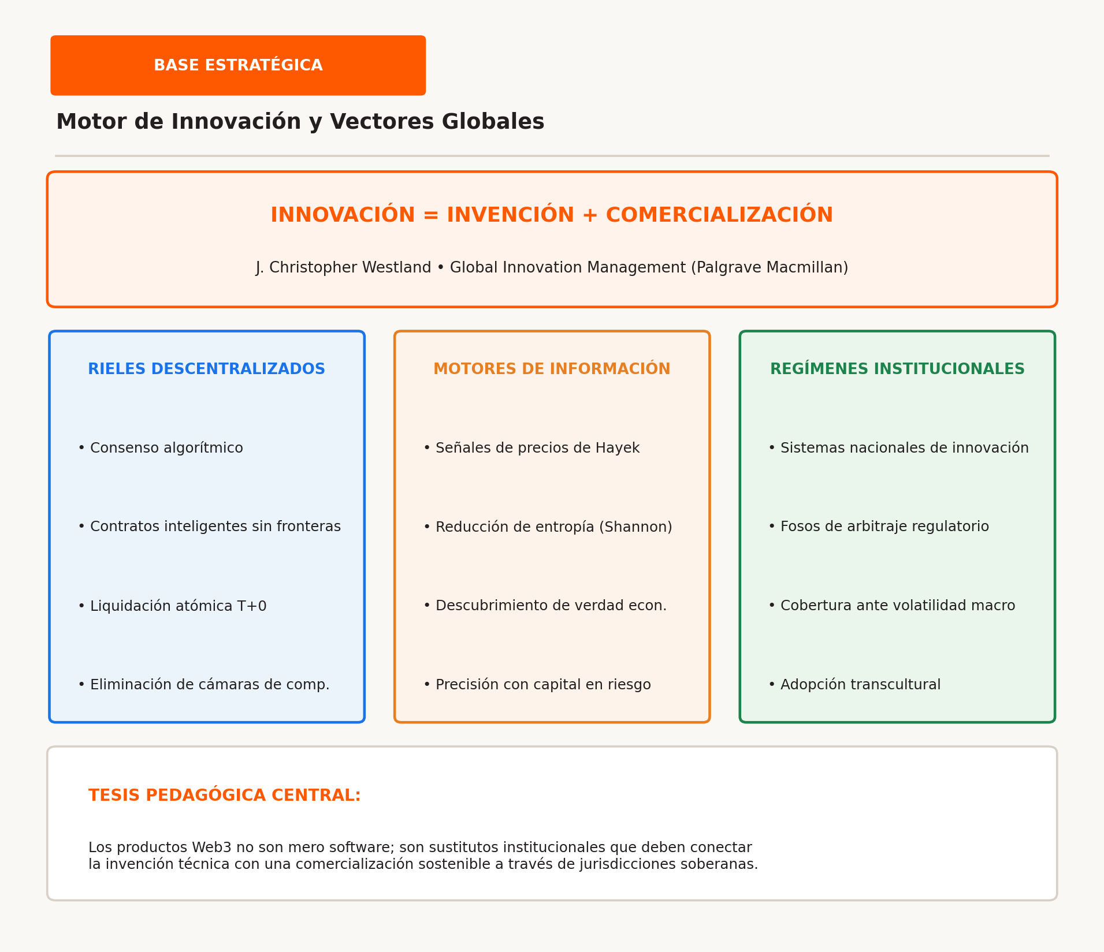
VISIÓN DEL CURSO
1 / 40
Estrategia Digital Transcultural: Web3 y Mercados de Predicción
Arquitecturas descentralizadas, riesgo transaccional y emergencia de mercados globales
Tesis Estratégica Central
Las innovaciones Web3 (criptomonedas, DeFi, mercados de predicción) no son mero software; son sustitutos institucionales que navegan marcos regulatorios, políticas monetarias y esquemas de confianza divergentes.
Fundamento Teórico Riguroso
Basado en Global Innovation Management de J. Christopher Westland (Palgrave Macmillan). La innovación se define formalmente como Innovación = Invención + Comercialización. El código nuevo sin adopción es estéril.
Alineación Curricular
Conecta Comercio Electrónico Internacional (Riesgo y Fraude), Gestión de la Innovación Global (Ventaja Estratégica en Multinacionales) y Negociaciones Digitales y Alianzas Comerciales Transculturales.
Universidad Anáhuac Mayab • Prof. J. Christopher Westland • Estrategia Digital Transcultural: Web3 y Mercados de Predicción
Notes:
Diapositiva 1: Presenta la tesis central del módulo ejecutivo de 5 horas. Enfatice a los estudiantes que las criptomonedas y los mercados de predicción no deben analizarse solo como activos especulativos o código de software. Representan rieles institucionales alternativos que compiten de forma directa con los tribunales soberanos y el monopolio de la banca central. Vincule todo el análisis con la fórmula de Westland: Innovación = Invención + Comercialización.

Slide 2
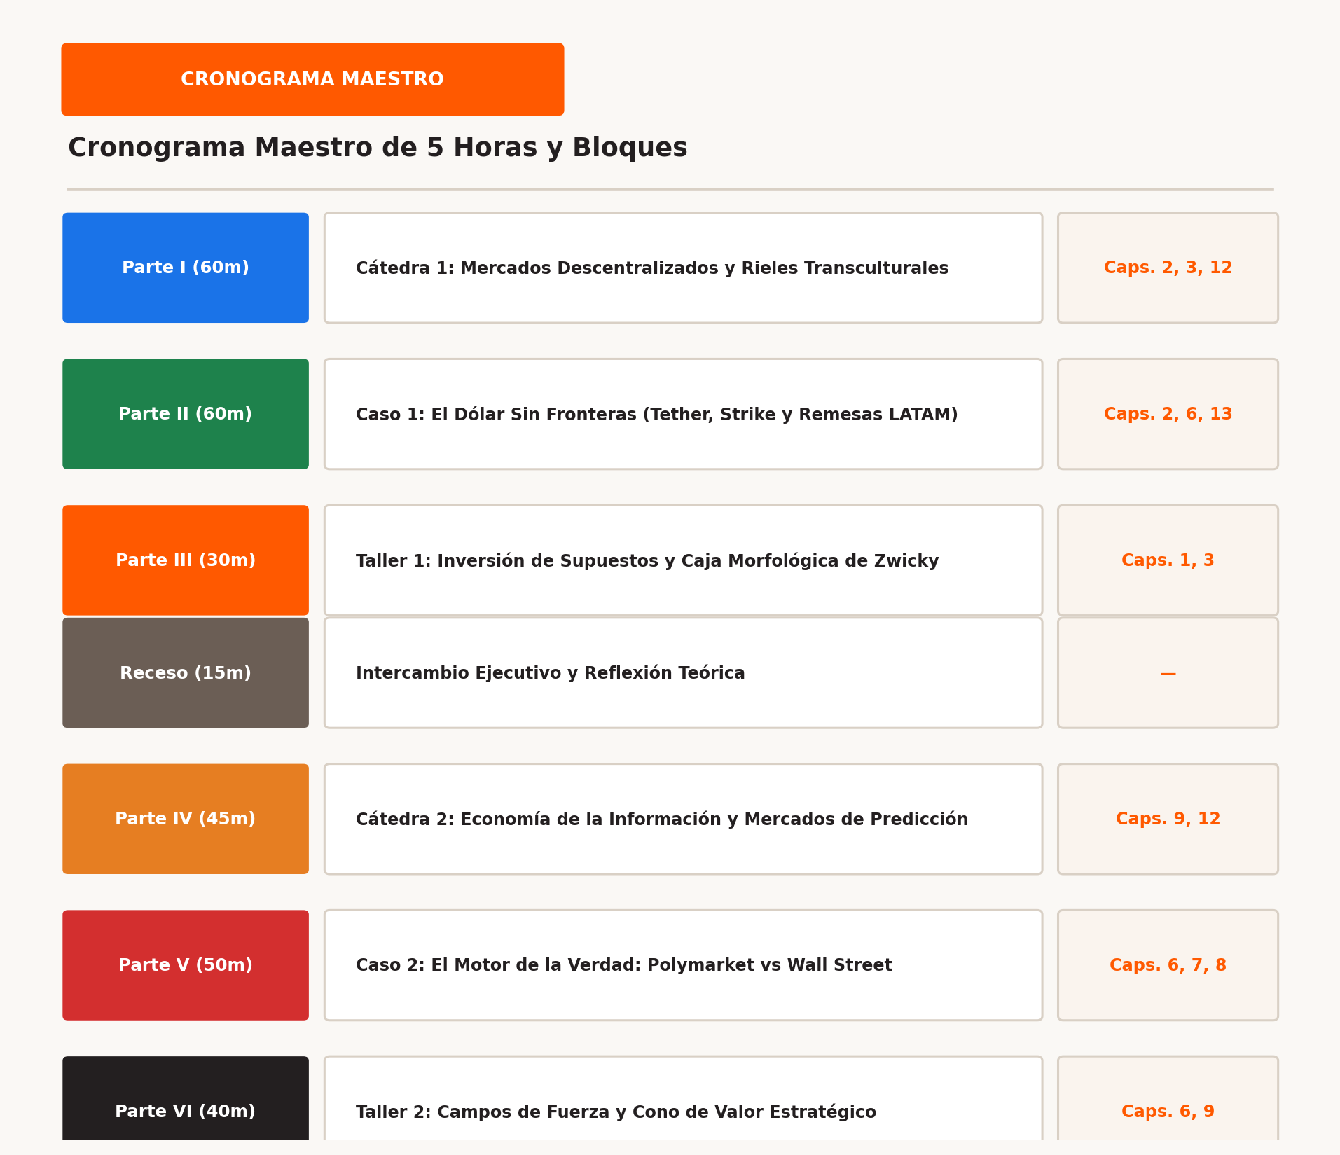
CRONOGRAMA MAESTRO
2 / 40
Cronograma Maestro Ejecutivo de 5 Horas y Arquitectura Pedagógica
Estructurado en dos sesiones dinámicas o en un taller intensivo de día completo
Sesión 1: Fundamentos y Rieles de Stablecoins
Parte I: Cátedra de Estrategia en Mercados Descentralizados (60 min) -> Parte II: Caso 1 sobre Rieles de Stablecoins (60 min) -> Parte III: Taller 1 de Inversión de Supuestos y Caja Morfológica (30 min).
Sesión 2: Economía de la Información y Verdad
Parte IV: Cátedra de Mercados de Predicción y Arbitraje (45 min) -> Parte V: Caso 2 sobre Polymarket vs Wall Street (50 min) -> Parte VI: Taller 2 de Campos de Fuerza y Cono de Valor (40 min).
Aprendizaje Activo y Rigor Analítico
Combina cátedra magistral de alto nivel con ejercicios prácticos en equipo y análisis de casos estilo Harvard, evaluando los entregables con la rúbrica formal de 4 ejes de Westland.
Universidad Anáhuac Mayab • Prof. J. Christopher Westland • Estrategia Digital Transcultural: Web3 y Mercados de Predicción
Notes:
Diapositiva 2: Detalla el cronograma de 300 minutos de contacto. Explique la alternancia pedagógica entre teoría estratégica formal, casos de estudio internacionales y talleres aplicados en equipo. Subraye que esta dinámica une la solidez académica con la toma de decisiones ejecutivas en entornos institucionales reales.

Slide 3
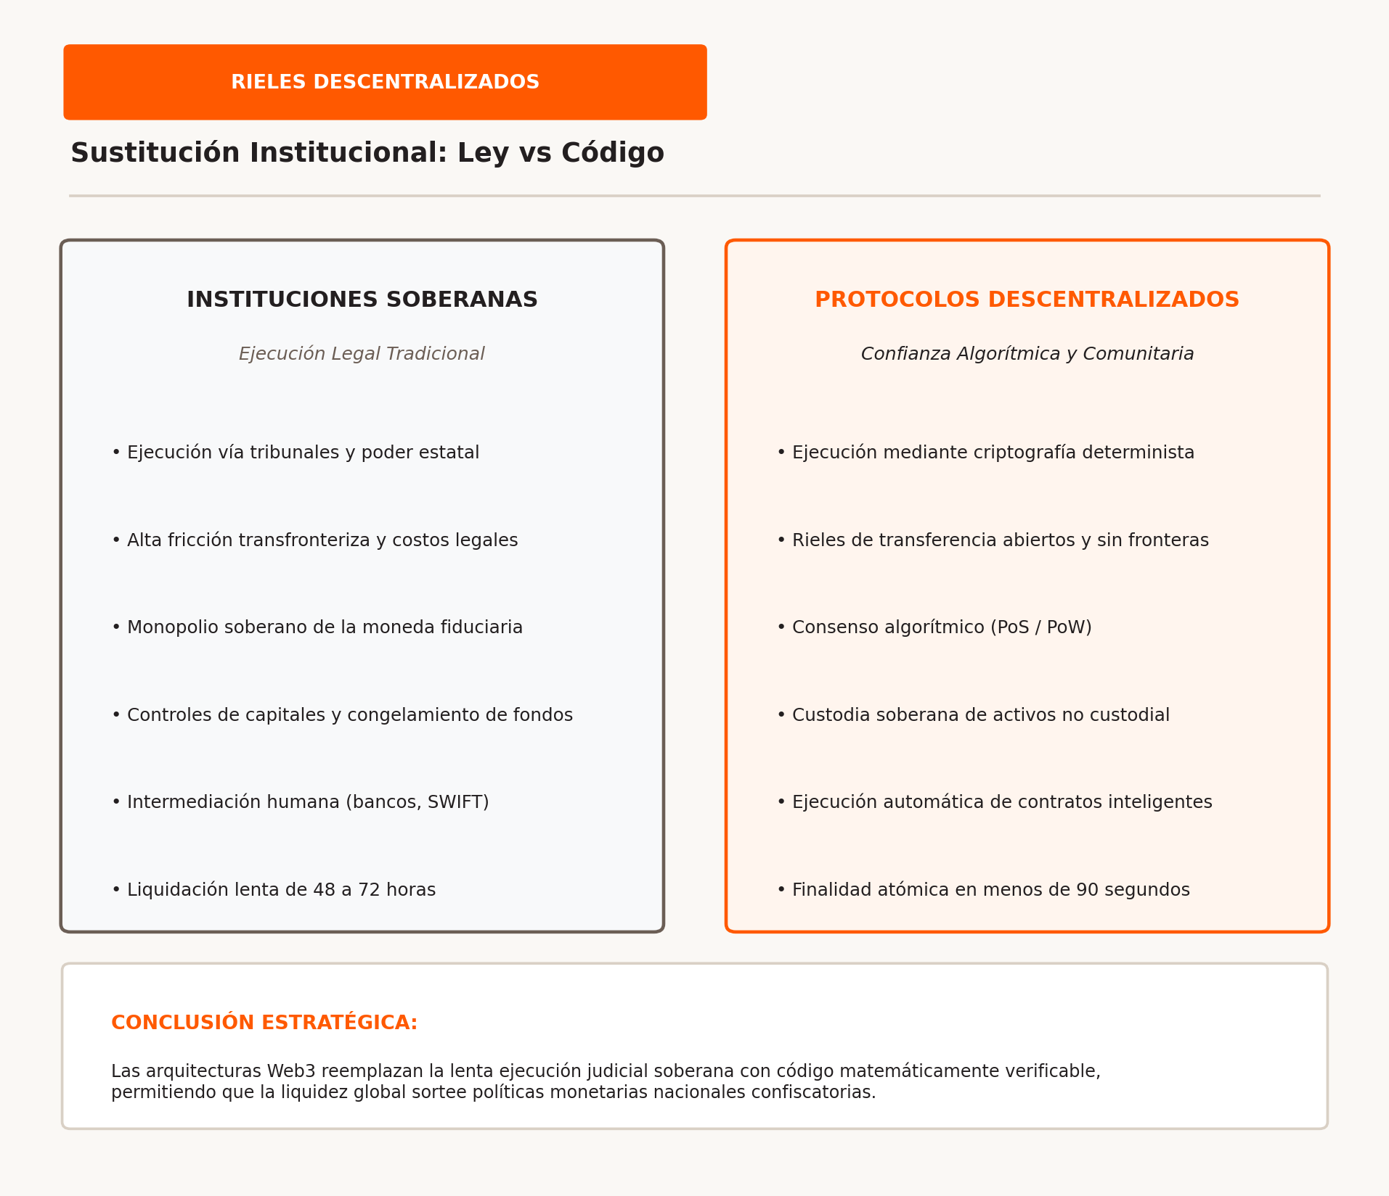
RIELES DESCENTRALIZADOS
3 / 40
Rieles Descentralizados, Liquidez Global y Fronteras Institucionales
Por qué los activos Web3 sustituyen instituciones y no son simples aplicaciones (GIM Cap. 1)
Más Allá del Software
Las blockchains no solo almacenan registros; ejecutan derechos de propiedad, cumplimiento contractual y liquidez soberana al margen de la banca comercial tradicional.
El Reto de la Comercialización
Los avances criptográficos constituyen invención. La comercialización exige vencer la fricción de registro, los bloqueos regulatorios y la desconfianza institucional.
Fricción en Fronteras Institucionales
Cuando el código descentralizado sin fronteras choca contra leyes nacionales territoriales, las firmas deben elegir entre crecer con límites legales o recurrir al arbitraje offshore.
Universidad Anáhuac Mayab • Prof. J. Christopher Westland • Estrategia Digital Transcultural: Web3 y Mercados de Predicción
Notes:
Diapositiva 3: Ancla la Cátedra 1 en el Capítulo 1 de Global Innovation Management. Contraste la coacción legal soberana (juzgados, policía, controles de cambio) con los protocolos descentralizados (matemática determinista, criptografía de consenso). Pregunte: ¿Por qué existen las instituciones? Para reducir costos de transacción y garantizar confianza. Web3 sustituye la confianza judicial por confianza comunitaria y algorítmica.

Slide 4
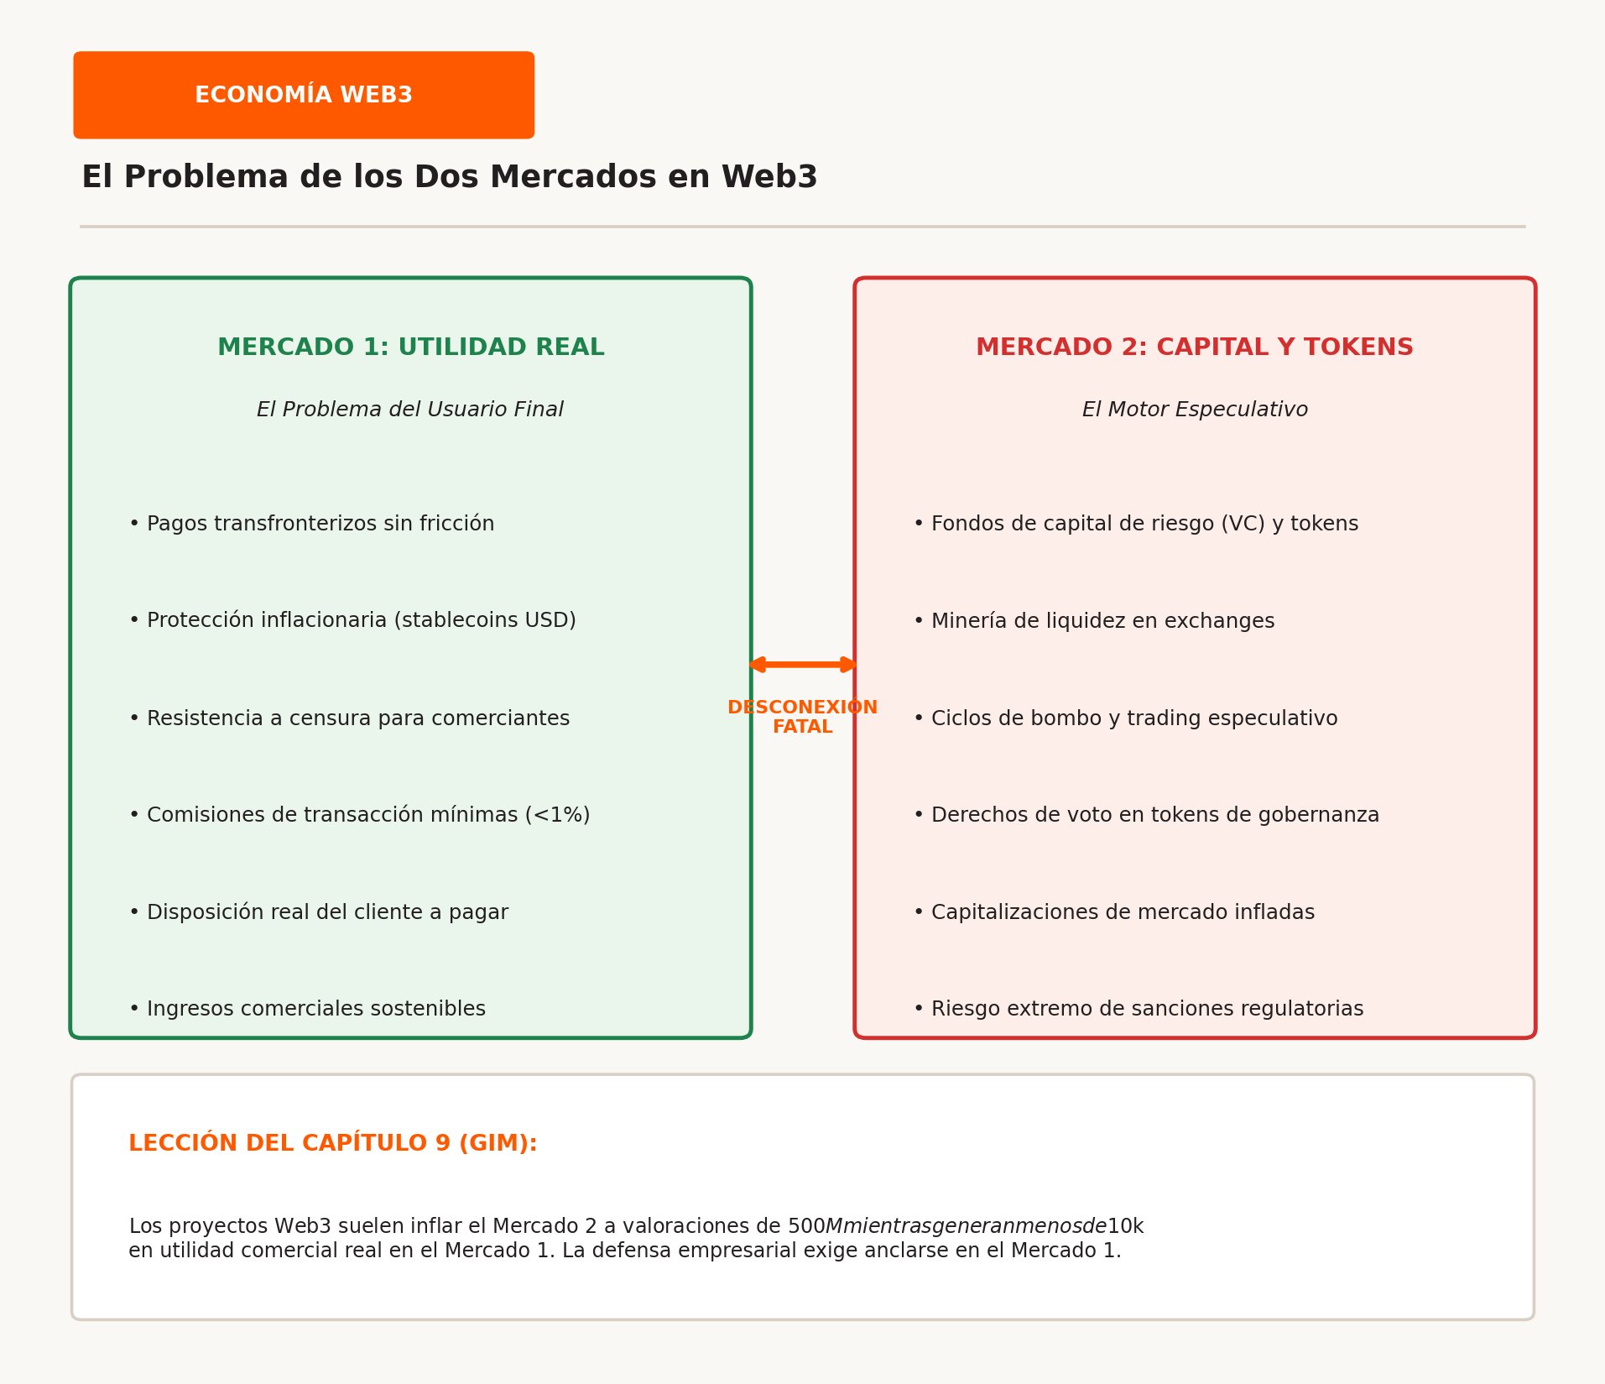
ECONOMÍA WEB3
4 / 40
El Problema de los Dos Mercados en Web3 (GIM Cap. 9)
Diagnóstico de la divergencia fatal entre Especulación de Tokens y Utilidad Real del Usuario
Mercado 1: Utilidad Comercial Real
Demanda económica genuina que resuelve dolores reales: remesas transfronterizas baratas, resguardo contra la inflación con stablecoins USD y cobros a proveedores sin censura.
Mercado 2: Especulación de Capital y Tokens
Financiamiento de fondos de capital de riesgo (VC), incentivos de minería de liquidez, cotización en exchanges y valoraciones infladas de tokens de gobernanza.
La Trampa de la Fragilidad Web3
Las startups Web3 suelen alcanzar valoraciones de $500M en el Mercado 2 sin generar ni $10k anuales de utilidad comercial real en el Mercado 1, creando burbujas hiperextendidas.
Universidad Anáhuac Mayab • Prof. J. Christopher Westland • Estrategia Digital Transcultural: Web3 y Mercados de Predicción
Notes:
Diapositiva 4: Aplica el modelo de los Dos Mercados del Capítulo 9 de Westland. Explique que la viabilidad empresarial a largo plazo exige ganar en el Mercado 1 (utilidad para el cliente). Cuando un proyecto vive solo del Mercado 2 (hype y liquidez especulativa), colapsa en cuanto se agotan los subsidios de rendimiento.

Slide 5
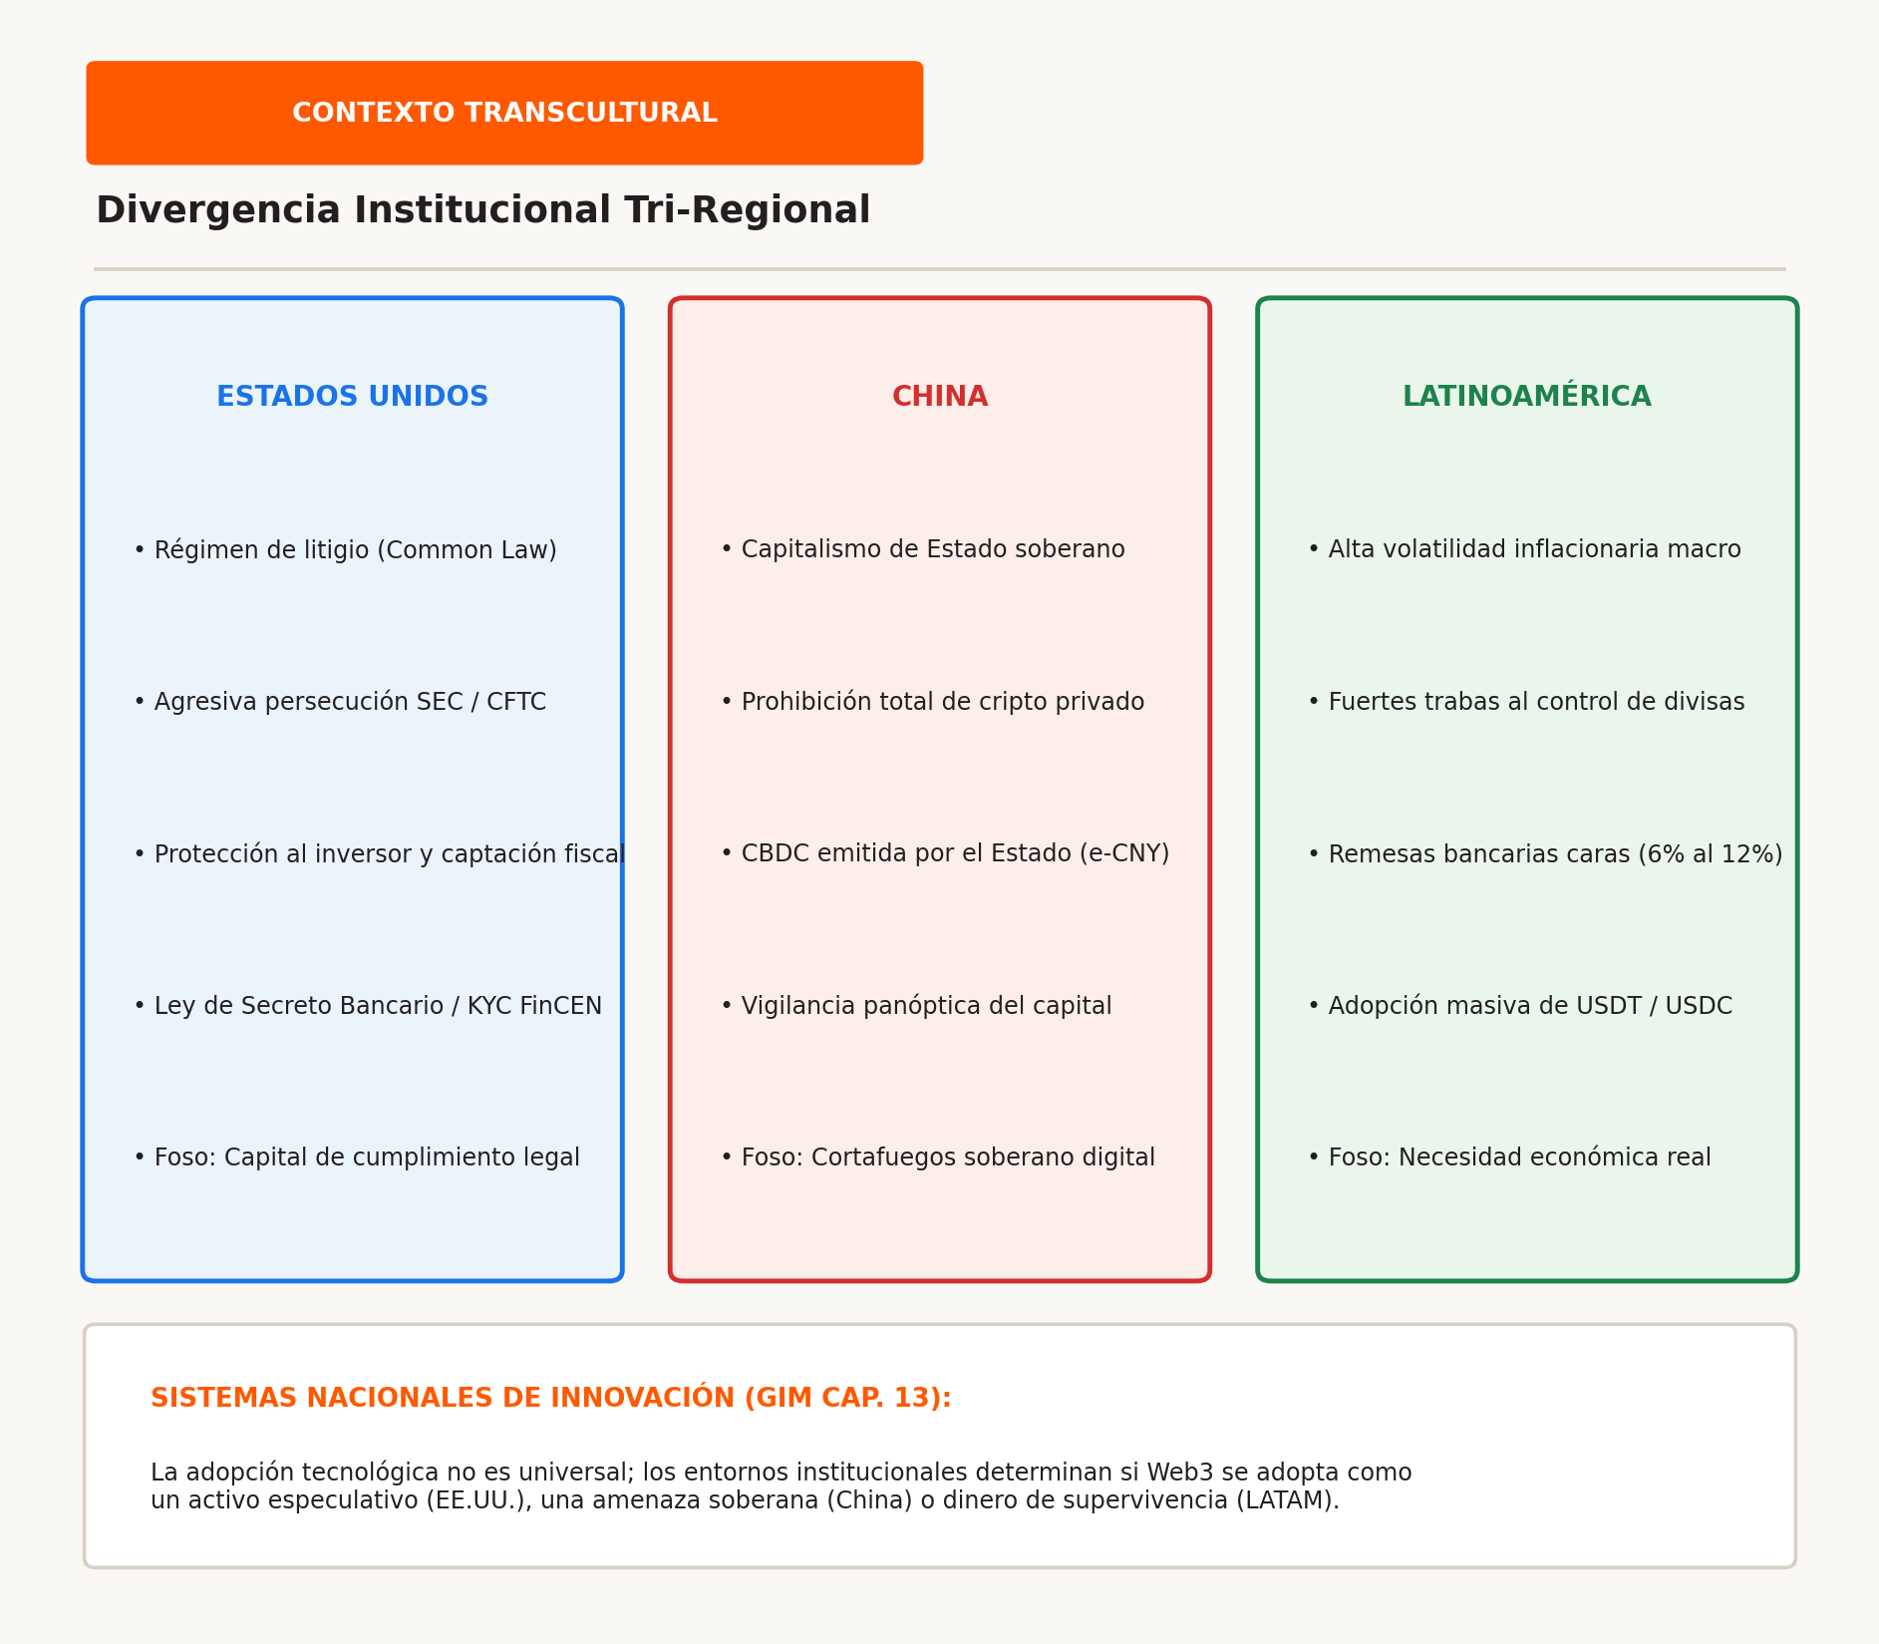
CONTEXTO TRANSCULTURAL
5 / 40
Contextos Institucionales Transculturales: EE.UU. vs. China vs. LATAM
Cómo los sistemas nacionales de innovación y regímenes normativos dictan la adopción (GIM Cap. 13)
Estados Unidos: Litigio y Fiscalización
Entorno judicial (Common Law); medidas punitivas de la SEC y la CFTC; fuerte foco en proteger inversores acreditados, normas antilavado (BSA/AML) y recaudación tributaria.
China: Control Digital Soberano del Estado
Capitalismo de Estado centralizado; prohibición absoluta de minería y trading privado; CBDC estatal (e-CNY) diseñada para vigilancia financiera total y control de capitales.
Latinoamérica: Volatilidad Macroeconómica
Inflación crónica de tres dígitos (Argentina, Venezuela), cepos cambiarios e ineficiencia bancaria; genera demanda orgánica popular de stablecoins ancladas al dólar.
Universidad Anáhuac Mayab • Prof. J. Christopher Westland • Estrategia Digital Transcultural: Web3 y Mercados de Predicción
Notes:
Diapositiva 5: Compara los tres escenarios geográficos clave del curso usando Sistemas Nacionales de Innovación (GIM Cap. 13). Demuestre que la adopción tecnológica nunca es culturalmente neutra: en EE.UU. se regula como activo financiero, en China como amenaza a la soberanía del Estado, y en Latinoamérica como dinero cotidiano de supervivencia.

Slide 6
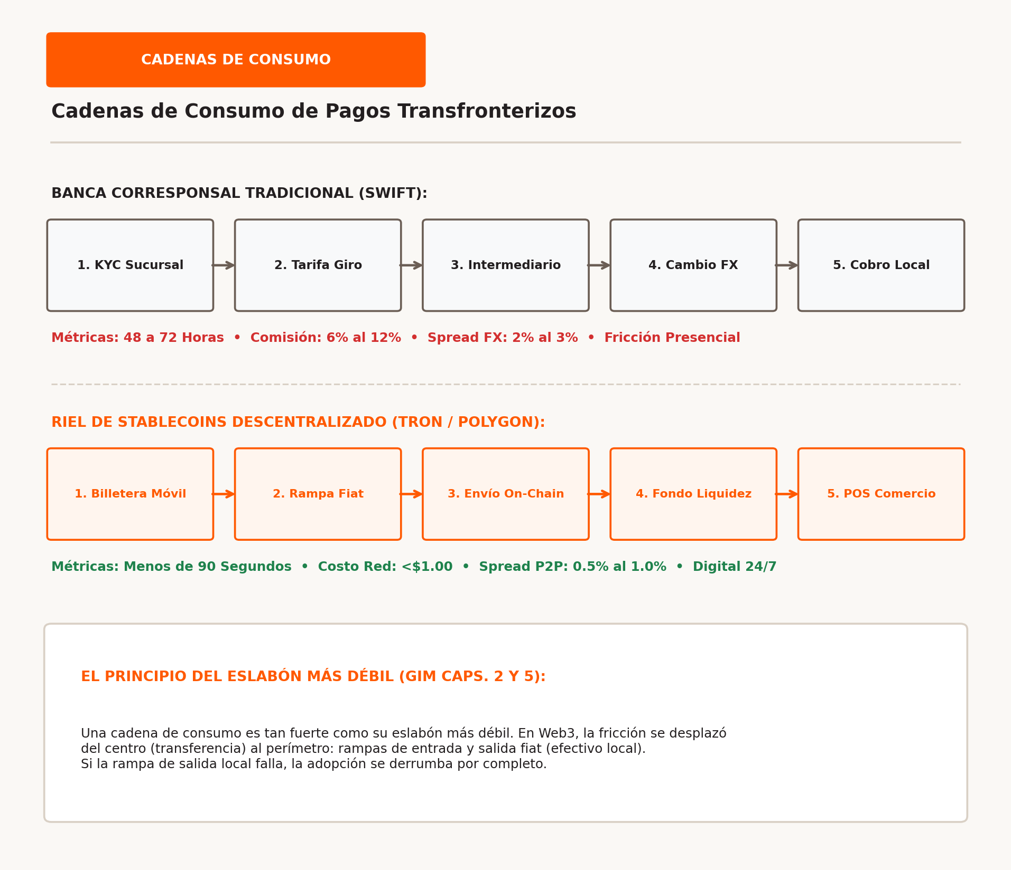
CADENAS DE CONSUMO
6 / 40
Cadenas de Consumo del Cliente en Pagos Transfronterizos (GIM Caps. 2 y 5)
Mapeo de fricciones: Por qué una cadena de pagos es tan fuerte como su eslabón más débil
La Cadena de Pagos en 6 Pasos
El recorrido completo: 1. Identificación/Registro -> 2. Rampa de Entrada Fiat -> 3. Envío On-Chain -> 4. Fondo de Liquidez -> 5. Rampa de Salida Fiat -> 6. Cobro en Comercio.
El Principio del Eslabón Más Débil
Aunque la blockchain transfiera valor en 2 segundos por $0.01, si el banco local tarda 3 días o cobra 8% en la salida a efectivo, la adopción del cliente se derrumba a cero.
Cadenas SWIFT vs. Stablecoins
La banca corresponsal SWIFT envía fondos a través de 3 a 5 bancos intermediarios en 72 horas; las stablecoins aceleran el centro pero acumulan fricción en las rampas bancarias locales.
Universidad Anáhuac Mayab • Prof. J. Christopher Westland • Estrategia Digital Transcultural: Web3 y Mercados de Predicción
Notes:
Diapositiva 6: Desglosa los pagos internacionales con la Cadena de Consumo de Westland (Caps. 2 y 5). Subraye que los ingenieros cripto fracasan al optimizar la velocidad del bloque si descuidan la rampa final de retiro en moneda local. Una cadena siempre se quiebra por su eslabón más débil.

Slide 7
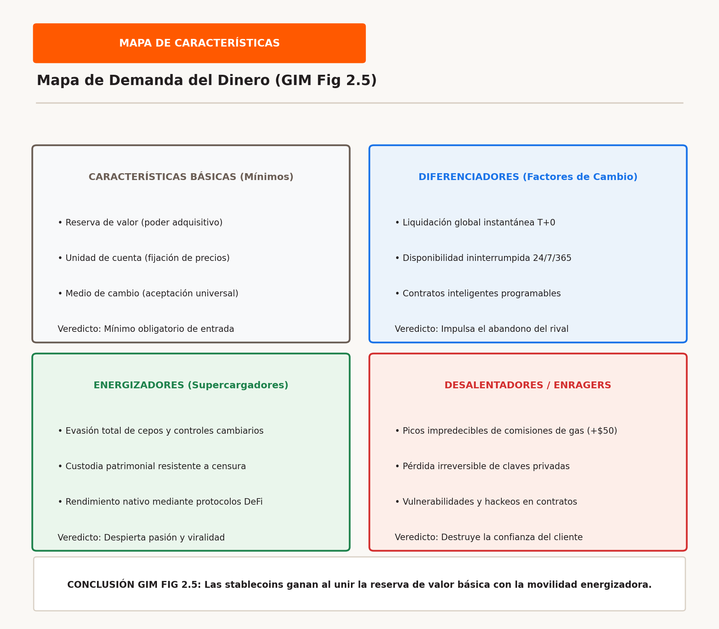
MAPA DE CARACTERÍSTICAS
7 / 40
El Mapa de Demanda del Dinero (GIM Fig 2.5)
Clasificación de atributos monetarios: Básicos, Diferenciadores, Energizadores y Desalentadores
Características Básicas (Mínimos Obligatorios)
Reserva de valor, unidad de cuenta y medio de cambio aceptado. Carecer de cualquiera de estos factores higiénicos descalifica al activo como dinero funcional.
Diferenciadores y Energizadores
Diferenciadores: Liquidación T+0 instantánea, servicio 24/7/365 y contratos programables. Energizadores: Evasión de controles de cambio, custodia resistente a censura y rendimiento DeFi.
Desalentadores y Causantes de Furia
Picos sorpresivos en comisiones de red (+$50 por gas), extravío irrecuperable de llaves privadas y hackeos a contratos inteligentes destruyen la confianza del usuario.
Universidad Anáhuac Mayab • Prof. J. Christopher Westland • Estrategia Digital Transcultural: Web3 y Mercados de Predicción
Notes:
Diapositiva 7: Aplica el Mapa de Características de la Demanda (GIM Fig 2.5) al dinero. Explique por qué Bitcoin no logró ser medio de cambio cotidiano (su volatilidad rompe la unidad de cuenta) mientras las stablecoins triunfaron: cumplen los básicos de reserva de valor e incorporan energizadores clave de movilidad patrimonial.

Slide 8
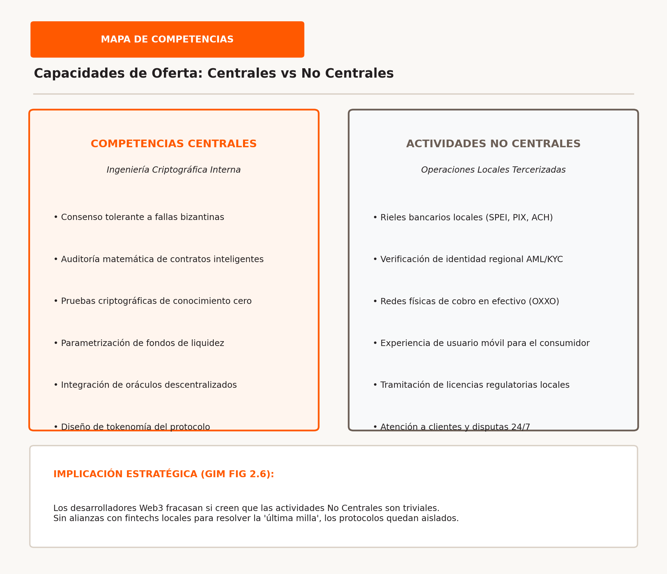
MAPA DE COMPETENCIAS
8 / 40
Capacidades de la Oferta: Centrales vs. No Centrales (GIM Fig 2.6)
Por qué los equipos puramente cripto fracasan sin alianzas locales de fintech y regulación
Competencias Criptográficas Centrales
Pruebas de conocimiento cero, mecanismos de consenso tolerantes a fallas bizantinas, auditoría matemática de contratos, gestión de liquidez e integración de oráculos.
Operaciones No Centrales Imprescindibles
Integración con rieles bancarios locales (SPEI en México, PIX en Brasil, ACH en EE.UU.), verificación KYC/AML regional, redes de cobro en efectivo y diseño de apps móviles.
El Imperativo de las Alianzas Estratégicas
Los desarrolladores Web3 no pueden escalar de forma aislada; deben pactar acuerdos o integraciones de API con fintechs locales autorizadas para resolver la última milla.
Universidad Anáhuac Mayab • Prof. J. Christopher Westland • Estrategia Digital Transcultural: Web3 y Mercados de Predicción
Notes:
Diapositiva 8: Analiza las competencias de la oferta (GIM Fig 2.6). Los programadores Web3 asumen a menudo que tener la mejor matemática garantiza el éxito comercial. Recuérdeles que las licencias locales, las rampas de dinero físico y la distribución minorista no son centrales para la criptografía, pero son vitales para la comercialización.

Slide 9
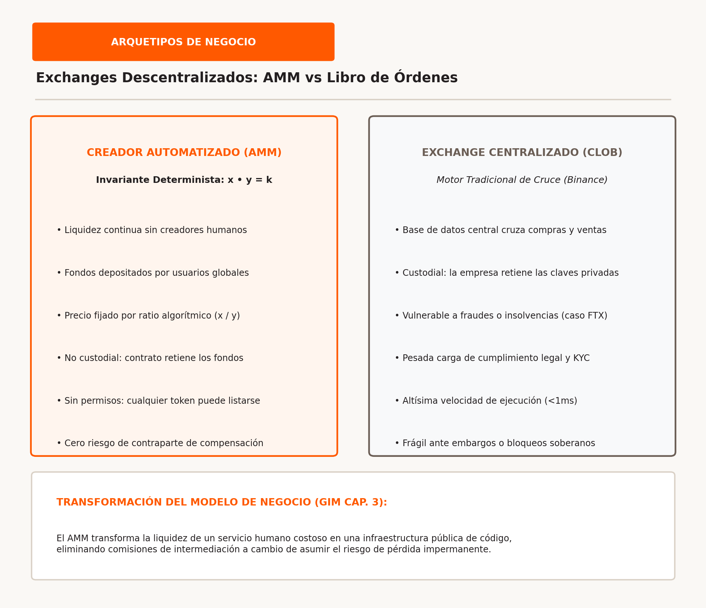
ARQUETIPOS DE NEGOCIO
9 / 40
Arquetipo de Negocio: El Exchange Descentralizado (GIM Cap. 3)
Creadores de Mercado Automatizados (x • y = k) frente a Libros de Órdenes Centralizados
Eliminación de Cámaras de Compensación
Suprime intermediarios custodios, bancos liquidadores y operadores humanos de mercado. La liquidez la aportan usuarios de todo el planeta de forma colectiva y abierta.
La Ecuación Determinista del Producto Constante
Los libros de posturas se reemplazan por la fórmula determinista x * y = k. Los precios se mueven de forma continua sobre una curva hiperbólica según la proporción de activos.
Propuesta de Valor No Custodial
'Si no son tus llaves, no son tus monedas.' Los usuarios mantienen el control absoluto de sus fondos hasta el instante exacto en que la permuta se asienta en la blockchain.
Universidad Anáhuac Mayab • Prof. J. Christopher Westland • Estrategia Digital Transcultural: Web3 y Mercados de Predicción
Notes:
Diapositiva 9: Desglosa el modelo de negocio del Exchange Descentralizado (DEX) (GIM Cap. 3). Contraste el Creador de Mercado Automatizado (Uniswap) con las plataformas centralizadas tradicionales (Binance). Muestre cómo la desintermediación transfiere la función de mercado a un contrato inteligente público.

Slide 10
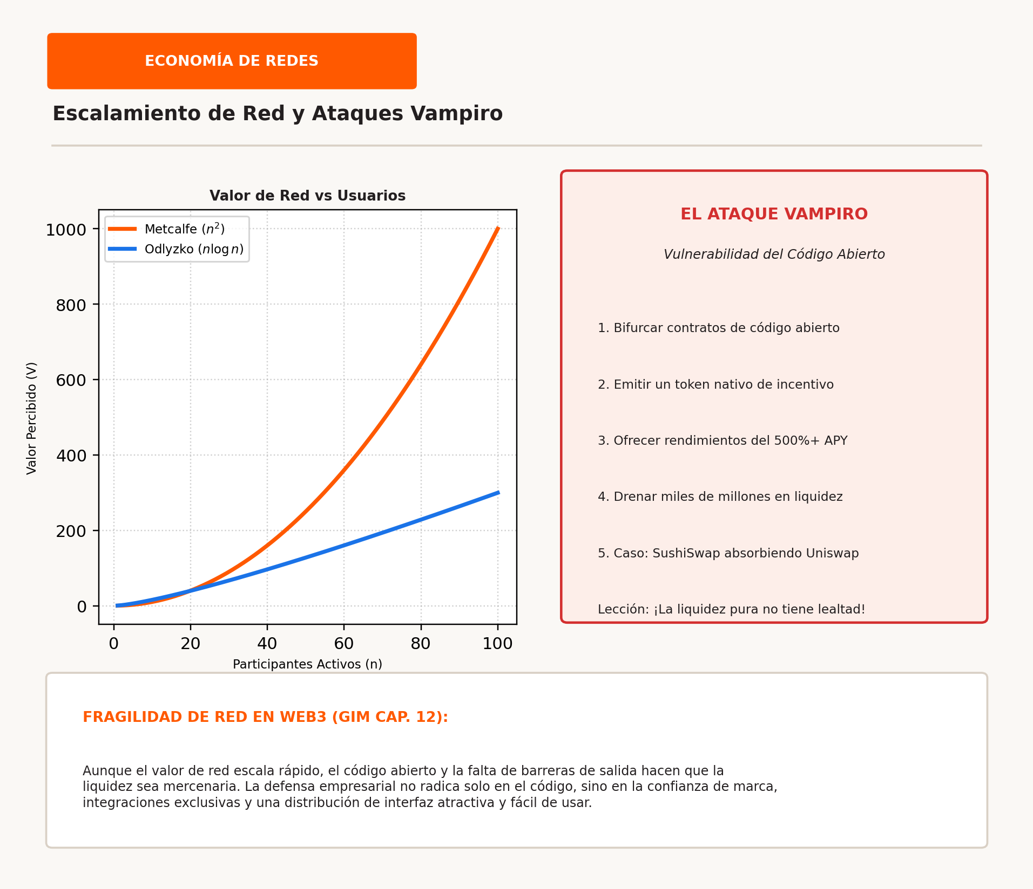
ECONOMÍA DE REDES
10 / 40
Efectos de Red en Web3: Metcalfe vs. Odlyzko (GIM Cap. 12)
La espada de doble filo de la liquidez de código abierto y los veloces ataques vampiro
Escalamiento del Valor de Red
La Ley de Metcalfe plantea crecimiento cuadrático (V ~ n^2); la corrección empírica de Odlyzko indica escala sub-cuadrática (V ~ n log n). La liquidez densa genera frentes dominantes.
Cero Costos de Cambio y Código Abierto
A diferencia de Web2 con silos cerrados de datos (Facebook, Apple), los contratos inteligentes, fondos de liquidez y registros Web3 son 100% públicos, auditables y replicables.
El Fenómeno del Ataque Vampiro
Un competidor copia el código de un líder (ej. SushiSwap clonando a Uniswap), lanza un token agresivo de incentivo y absorbe miles de millones de liquidez en pocas horas.
Universidad Anáhuac Mayab • Prof. J. Christopher Westland • Estrategia Digital Transcultural: Web3 y Mercados de Predicción
Notes:
Diapositiva 10: Trata la topología de redes y la escala del valor (GIM Cap. 12). Subraye la gran paradoja de Web3: los efectos de red generan liquidez rápido, pero al ser código abierto, los costos de salida son nulos. Explique cómo operó el ataque vampiro de SushiSwap contra Uniswap.

Slide 11
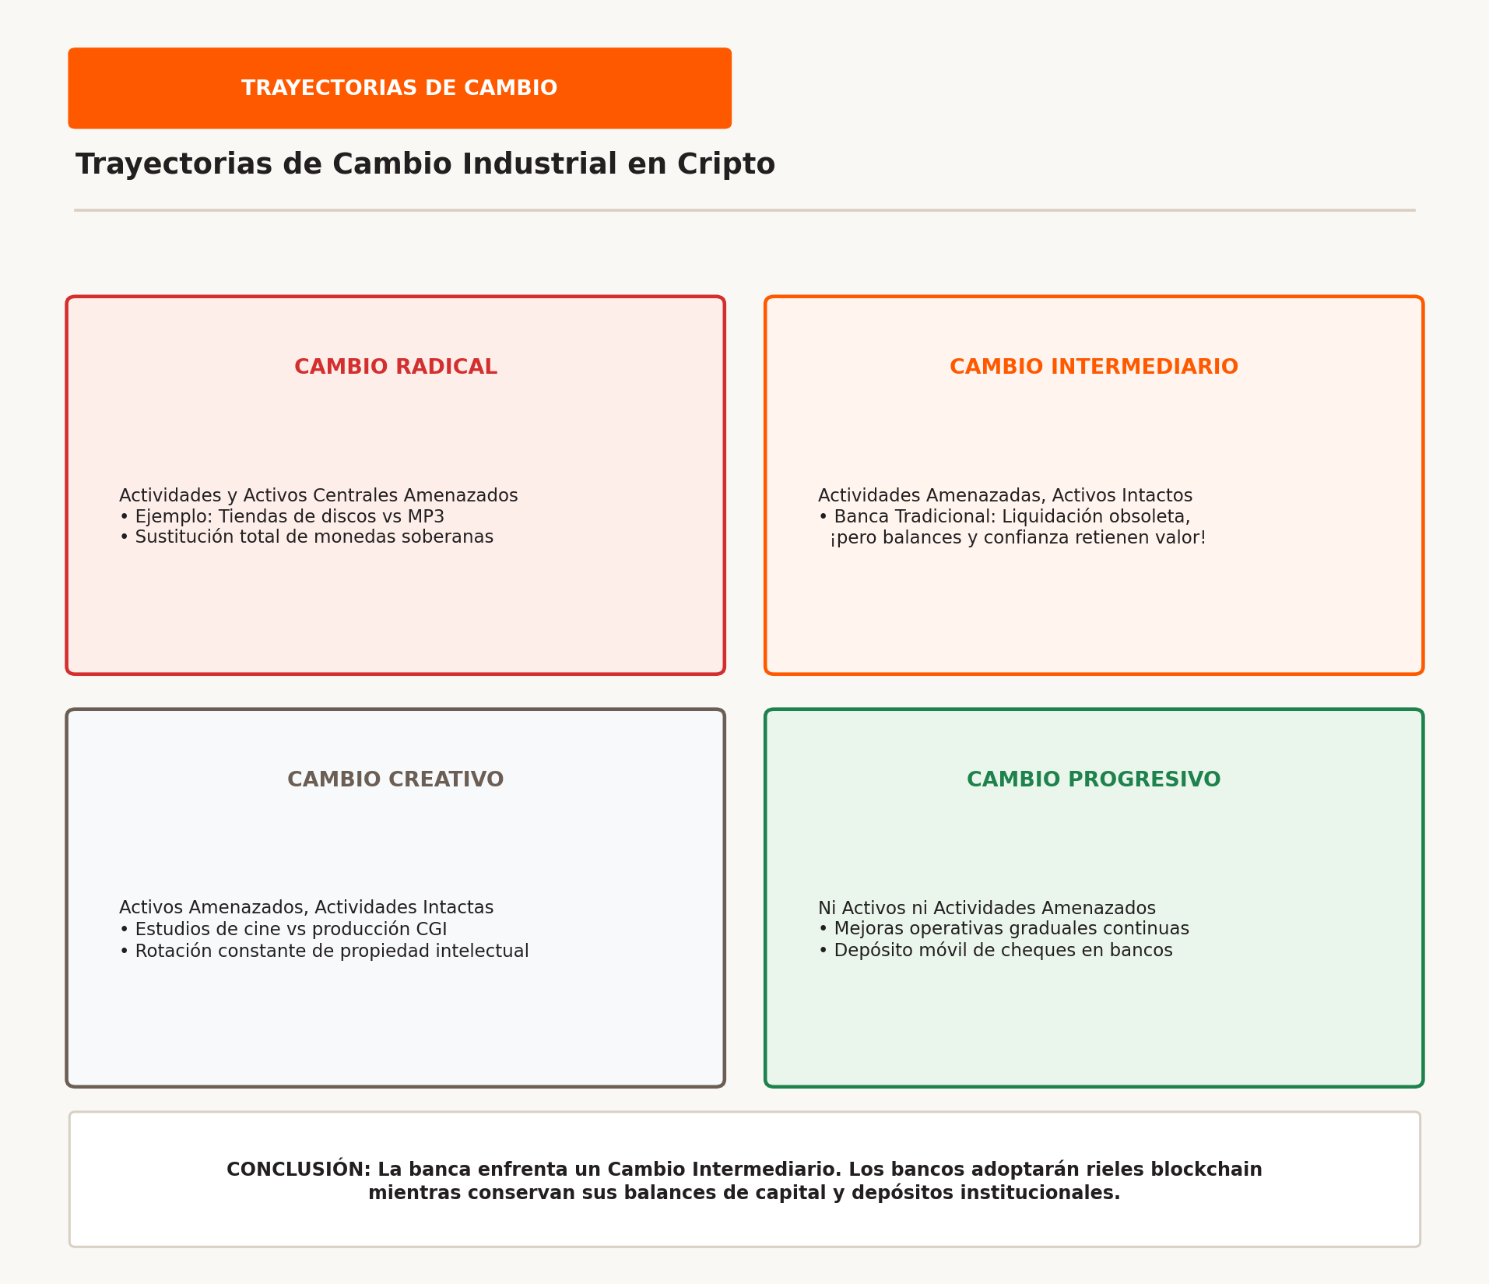
TRAYECTORIAS DE CAMBIO
11 / 40
Trayectorias de Cambio Industrial: ¿Dónde está Cripto? (GIM Fig 3.4 y 3.5)
Evaluación de Cambio Radical, Intermediario, Creativo y Progresivo en la banca global
Los 4 Cuadrantes de Cambio Industrial
Las industrias cambian según se amenacen sus activos centrales o sus actividades centrales: Radical (ambos), Intermediario (actividades), Creativo (activos) o Progresivo (ninguno).
La Banca Comercial Afronta Cambio Intermediario
Los bancos tradicionales conservan intactos sus activos clave (balances de capital, respaldo estatal y depósitos), pero sus actividades de liquidación están obsoletas.
Adaptación Estratégica del Incumbente
Los bancos no desaparecen: compran rieles cripto nativos, integran custodia de stablecoins autorizadas o cabildean ante los reguladores para encarecer el cumplimiento a nuevos rivales.
Universidad Anáhuac Mayab • Prof. J. Christopher Westland • Estrategia Digital Transcultural: Web3 y Mercados de Predicción
Notes:
Diapositiva 11: Aplica el marco de McGahan y Westland sobre Trayectorias de Cambio (GIM Fig 3.4 y 3.5). Desafíe al grupo: ¿Cripto es un cambio 'Radical' o 'Intermediario' para la banca? Demuestre que es Intermediario: los balances bancarios conservan su poder, pero los procesos de pago deben modernizarse.

Slide 12
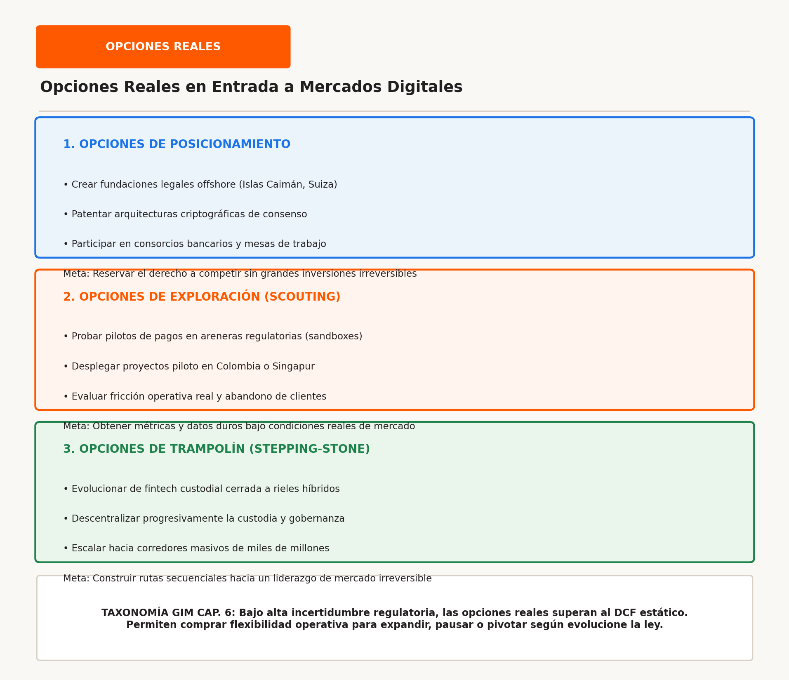
OPCIONES REALES
12 / 40
Opciones Reales en la Entrada al Mercado Digital (GIM Cap. 6)
Opciones de Posicionamiento, Exploración y Trampolín bajo profunda incertidumbre regulatoria
1. Opciones de Posicionamiento
Constitución de fundaciones offshore (Caimán, Suiza), registro de patentes de consenso y presencia en consorcios para reservar el derecho a competir invirtiendo poco capital.
2. Opciones de Exploración (Scouting)
Lanzamiento de pilotos de pagos en areneras regulatorias (ej. Colombia, Singapur, Abu Dabi) para medir la respuesta del supervisor y de los usuarios con riesgo controlado.
3. Opciones de Trampolín (Stepping-Stone)
Evolución de un servicio fintech custodial regulado hacia la descentralización progresiva de gobernanza y fondos a medida que se aclaran las leyes.
Universidad Anáhuac Mayab • Prof. J. Christopher Westland • Estrategia Digital Transcultural: Web3 y Mercados de Predicción
Notes:
Diapositiva 12: Introduce la teoría de Opciones Reales ante incertidumbre knightiana (GIM Cap. 6). Cuando el entorno legal y técnico no se puede proyectar con fórmulas estáticas de DCF, las empresas deben adquirir opciones estratégicas de posicionamiento, exploración y trampolín.

Slide 13
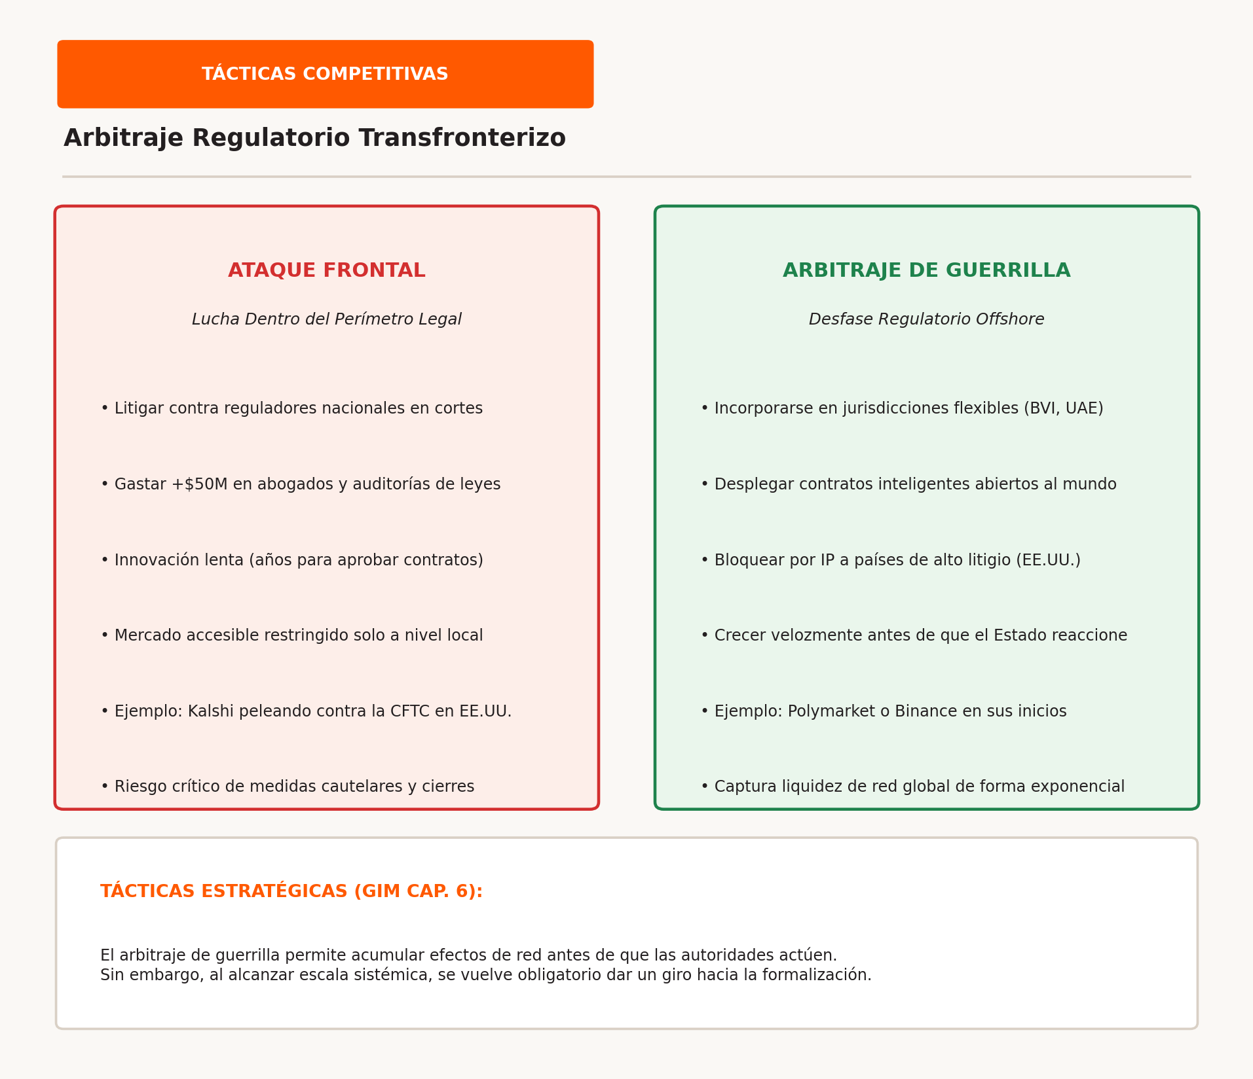
TÁCTICAS COMPETITIVAS
13 / 40
Arbitraje Regulatorio Transfronterizo como Estrategia (GIM Cap. 6)
Ataque Frontal vs Entrada de Guerrilla: Explotación de vacíos jurisdiccionales entre países
Ataque Frontal vs. Entrada de Guerrilla
El ataque frontal reta a los reguladores locales en cortes (lento, caro y con riesgo de cierre); la guerrilla aprovecha vacíos legales para construir escala de red primero.
Asimetría Jurisdiccional
Operar desde sedes offshore permite captar liquidez internacional quedando fuera del radar directo de supervisores estrictos de países con alto nivel de litigio.
El Choque Inevitable
Cuando una plataforma offshore adquiere tamaño sistémico, los gobiernos activan sanciones indirectas: bloqueo bancario, veto en tiendas de aplicaciones e incautación de dominios.
Universidad Anáhuac Mayab • Prof. J. Christopher Westland • Estrategia Digital Transcultural: Web3 y Mercados de Predicción
Notes:
Diapositiva 13: Estudia maniobras competitivas mediante Arbitraje Regulatorio (GIM Cap. 6). Contraste el modelo de guerrilla offshore de Binance o Polymarket frente al modelo frontal de Coinbase o Kalshi. Analice qué ocurre cuando se cruza el umbral de tolerancia del Estado.

Slide 14
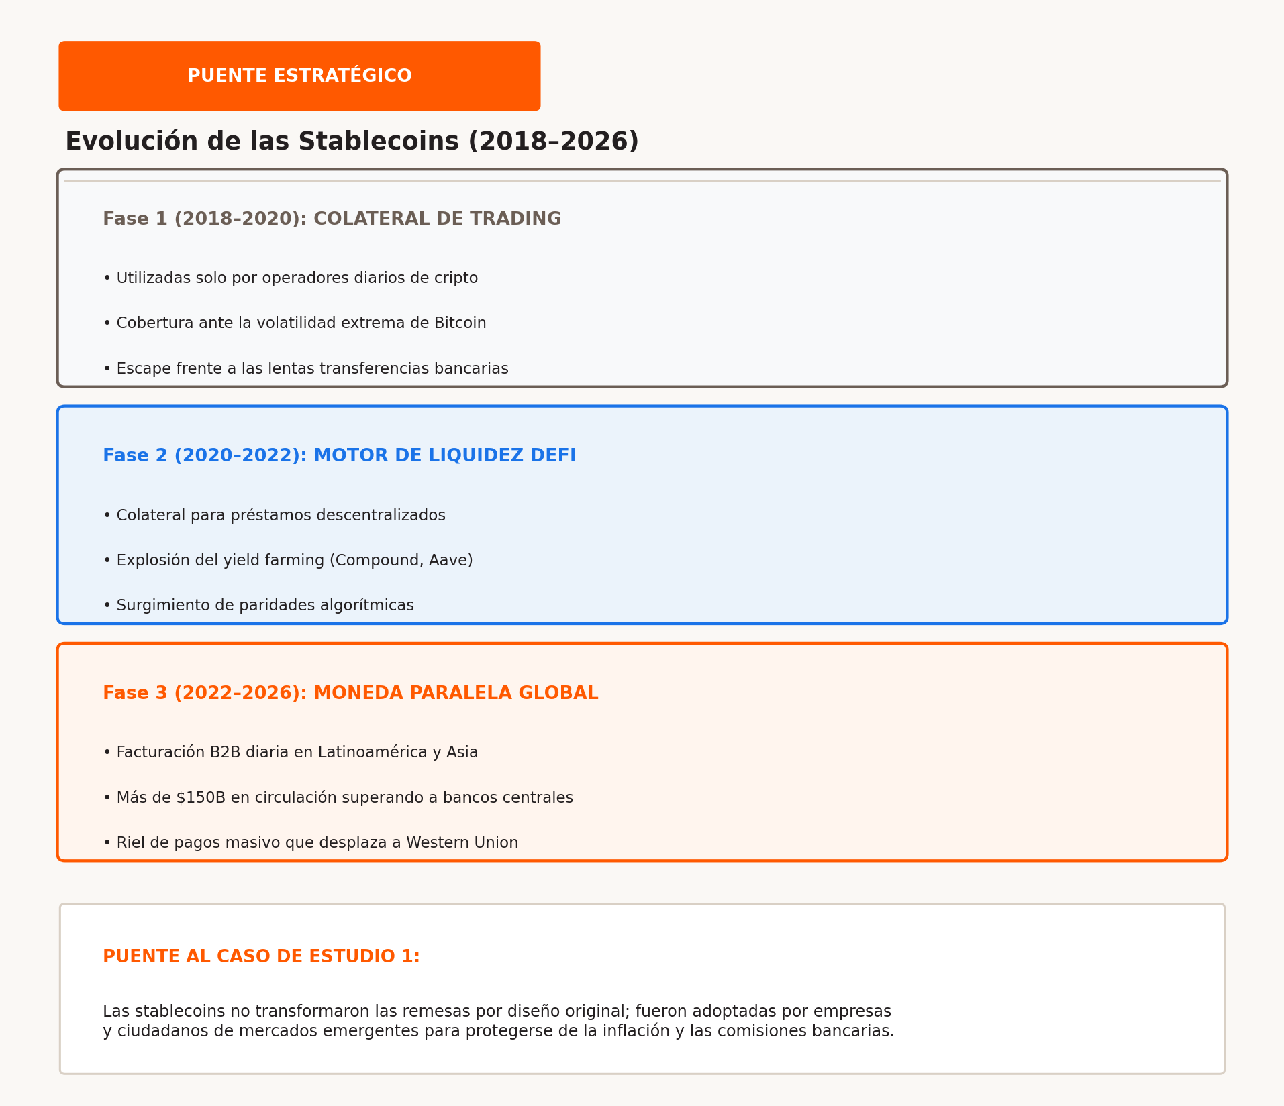
PUENTE ESTRATÉGICO
14 / 40
Transición al Caso de Estudio 1: La Revolución de las Stablecoins
Cómo los dólares digitales pasaron de ser colateral de trading a monedas paralelas de uso diario
El Ajuste Producto-Mercado Accidental
Las stablecoins nacieron para que los traders aparcaran ganancias sin volver al dinero fiat; terminaron convirtiéndose en la mayor autopista de pagos del mundo.
La Escasez Global de Dólares
Las familias y pymes de mercados emergentes sufren falta crónica de divisas, devaluaciones y cepos cambiarios. Las stablecoins democratizan el acceso al dólar digital.
La Gran Pregunta Estratégica
¿Cómo lograron Tether (USDT) y Strike amenazar el negocio multimillonario de remesas de Western Union en Latinoamérica? Entremos a revisar el caso.
Universidad Anáhuac Mayab • Prof. J. Christopher Westland • Estrategia Digital Transcultural: Web3 y Mercados de Predicción
Notes:
Diapositiva 14: Actúa como puente didáctico entre la Cátedra 1 y el Caso de Estudio 1. Lance la pregunta detonadora: ¿Por qué las stablecoins ligadas al dólar explotaron en uso en América Latina mientras casi no se usan para compras locales dentro de Estados Unidos?

Slide 15
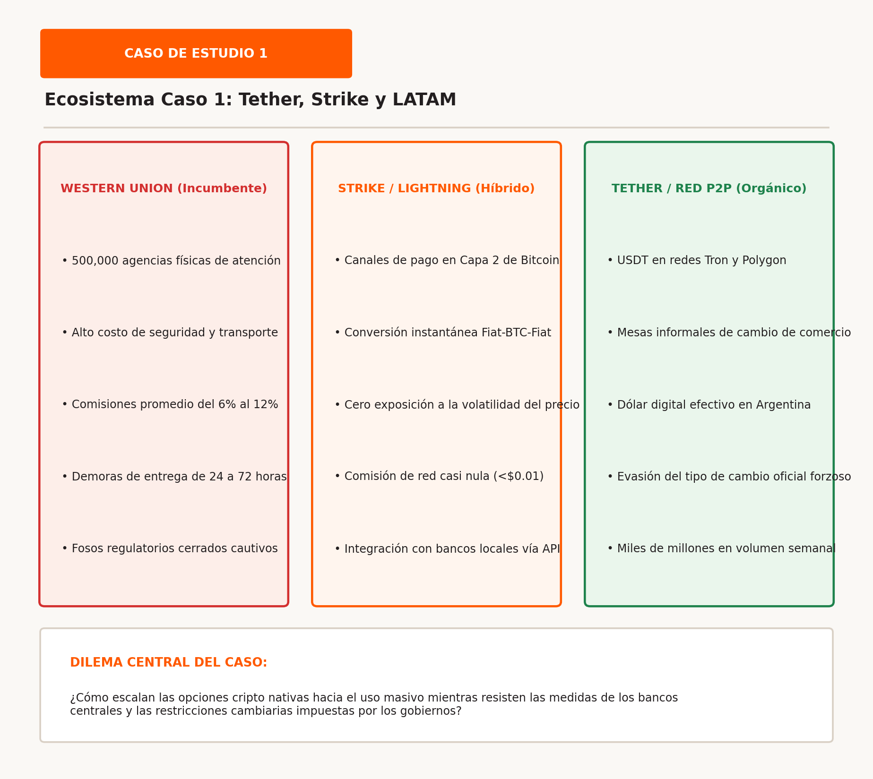
CASO DE ESTUDIO 1
15 / 40
El Dólar Sin Fronteras: Tether (USDT), Strike y Remesas en LATAM
Disrupción del monopolio de 50 años de Western Union con Lightning Network y rieles de USDT
El Monopolio Tradicional del Corredor
El flujo de remesas EE.UU.-LATAM estuvo dominado por agencias tradicionales que cobraban del 6% al 12%, tardaban de 24 a 72 horas y exigían cobro físico en zonas peligrosas.
Rieles Híbridos en Red Lightning
Strike usa la Capa 2 de Bitcoin como autopista de liquidación atómica inmediata, eliminando el riesgo de precio al convertir fiat a BTC y de vuelta a fiat en milisegundos.
La Explosión Orgánica de Stablecoins
En Argentina y Brasil, empresas y ciudadanos evitaron los bancos usando USDT/USDC para pagar importaciones de China y blindar ahorros frente a la inflación de tres dígitos.
Universidad Anáhuac Mayab • Prof. J. Christopher Westland • Estrategia Digital Transcultural: Web3 y Mercados de Predicción
Notes:
Diapositiva 15: Presenta el contexto del Caso de Estudio 1. Destaque el choque entre tres modelos opuestos: la red física de agencias de Western Union, los rieles instantáneos de Capa 2 de Strike y las mesas informales de cambio P2P de Tether.

Slide 16
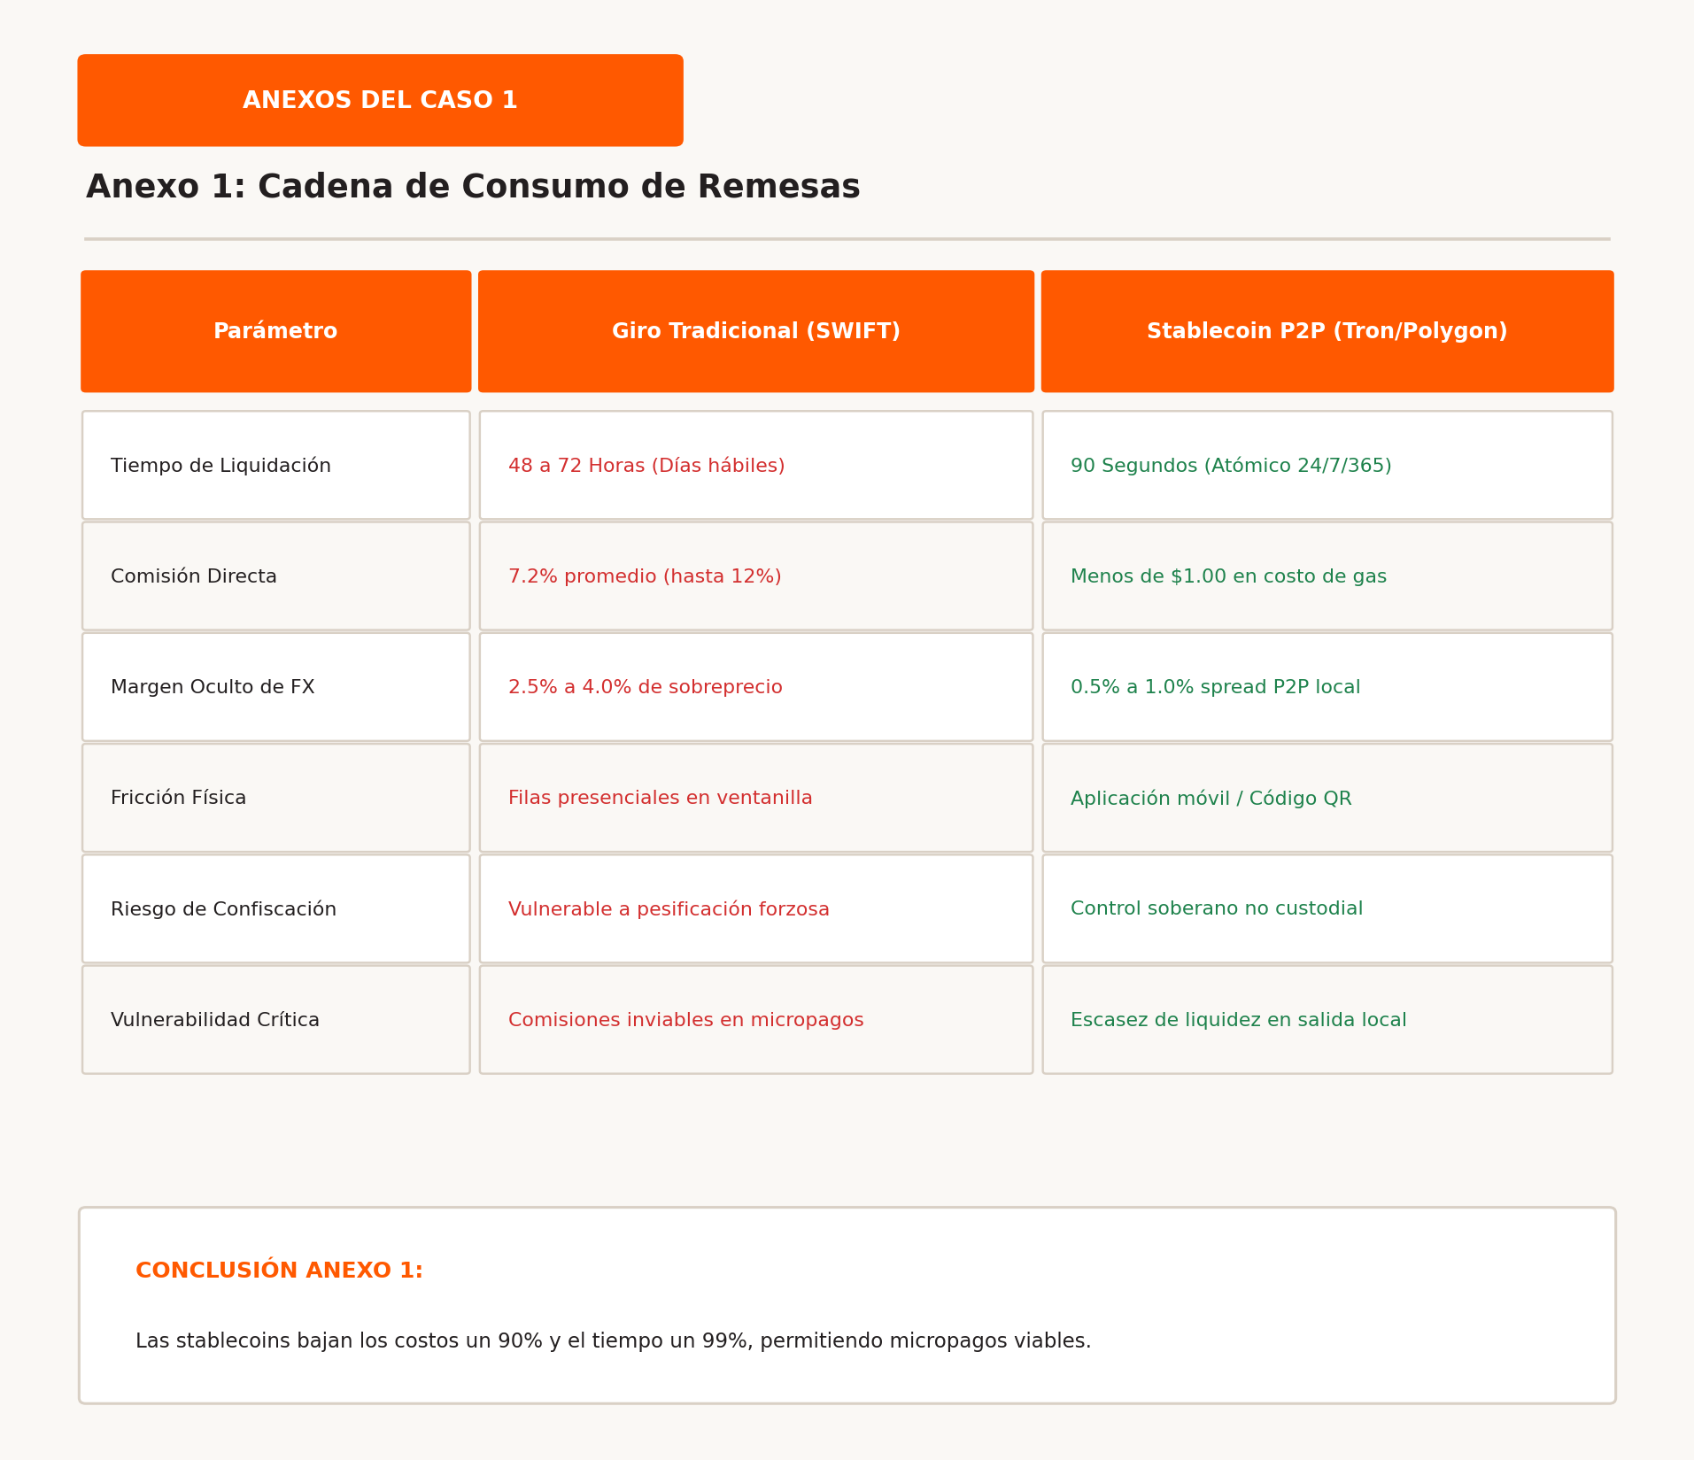
ANEXOS DEL CASO 1
16 / 40
Anexo 1: Análisis de la Cadena de Consumo de Remesas (SWIFT vs. Stablecoins)
Comparativa detallada de costos, tiempos de entrega, fricción operativa y pérdidas de clientes
Corredor Tradicional SWIFT
Banco Emisor -> Corresponsal -> Mesa FX -> Banco Central Receptor -> Sucursal Local. Tiempo: 48-72 hrs; Comisión Directa: 7.2%; Margen de Cambio FX: 2.5%.
Corredor P2P con Stablecoins
Efectivo/Débito -> Billetera Móvil -> Red Tron/Polygon -> Billetera Receptora -> Comercio P2P Local. Tiempo: 90 seg; Costo Red: <$1.00; Margen P2P: 0.5-1.0%.
Puntos de Fricción en el Perímetro
La fricción se trasladó a los extremos: desbancarización, riesgos de estafa en intercambios P2P y falta de efectivo en ciudades secundarias del interior.
Universidad Anáhuac Mayab • Prof. J. Christopher Westland • Estrategia Digital Transcultural: Web3 y Mercados de Predicción
Notes:
Diapositiva 16: Analiza el Anexo 1 del Caso. Pida a los estudiantes comparar paso a paso costos y demoras entre la banca tradicional y las stablecoins. Pregunte: ¿Cuáles son las barreras que todavía frenan que el 100% de los usuarios use stablecoins?

Slide 17
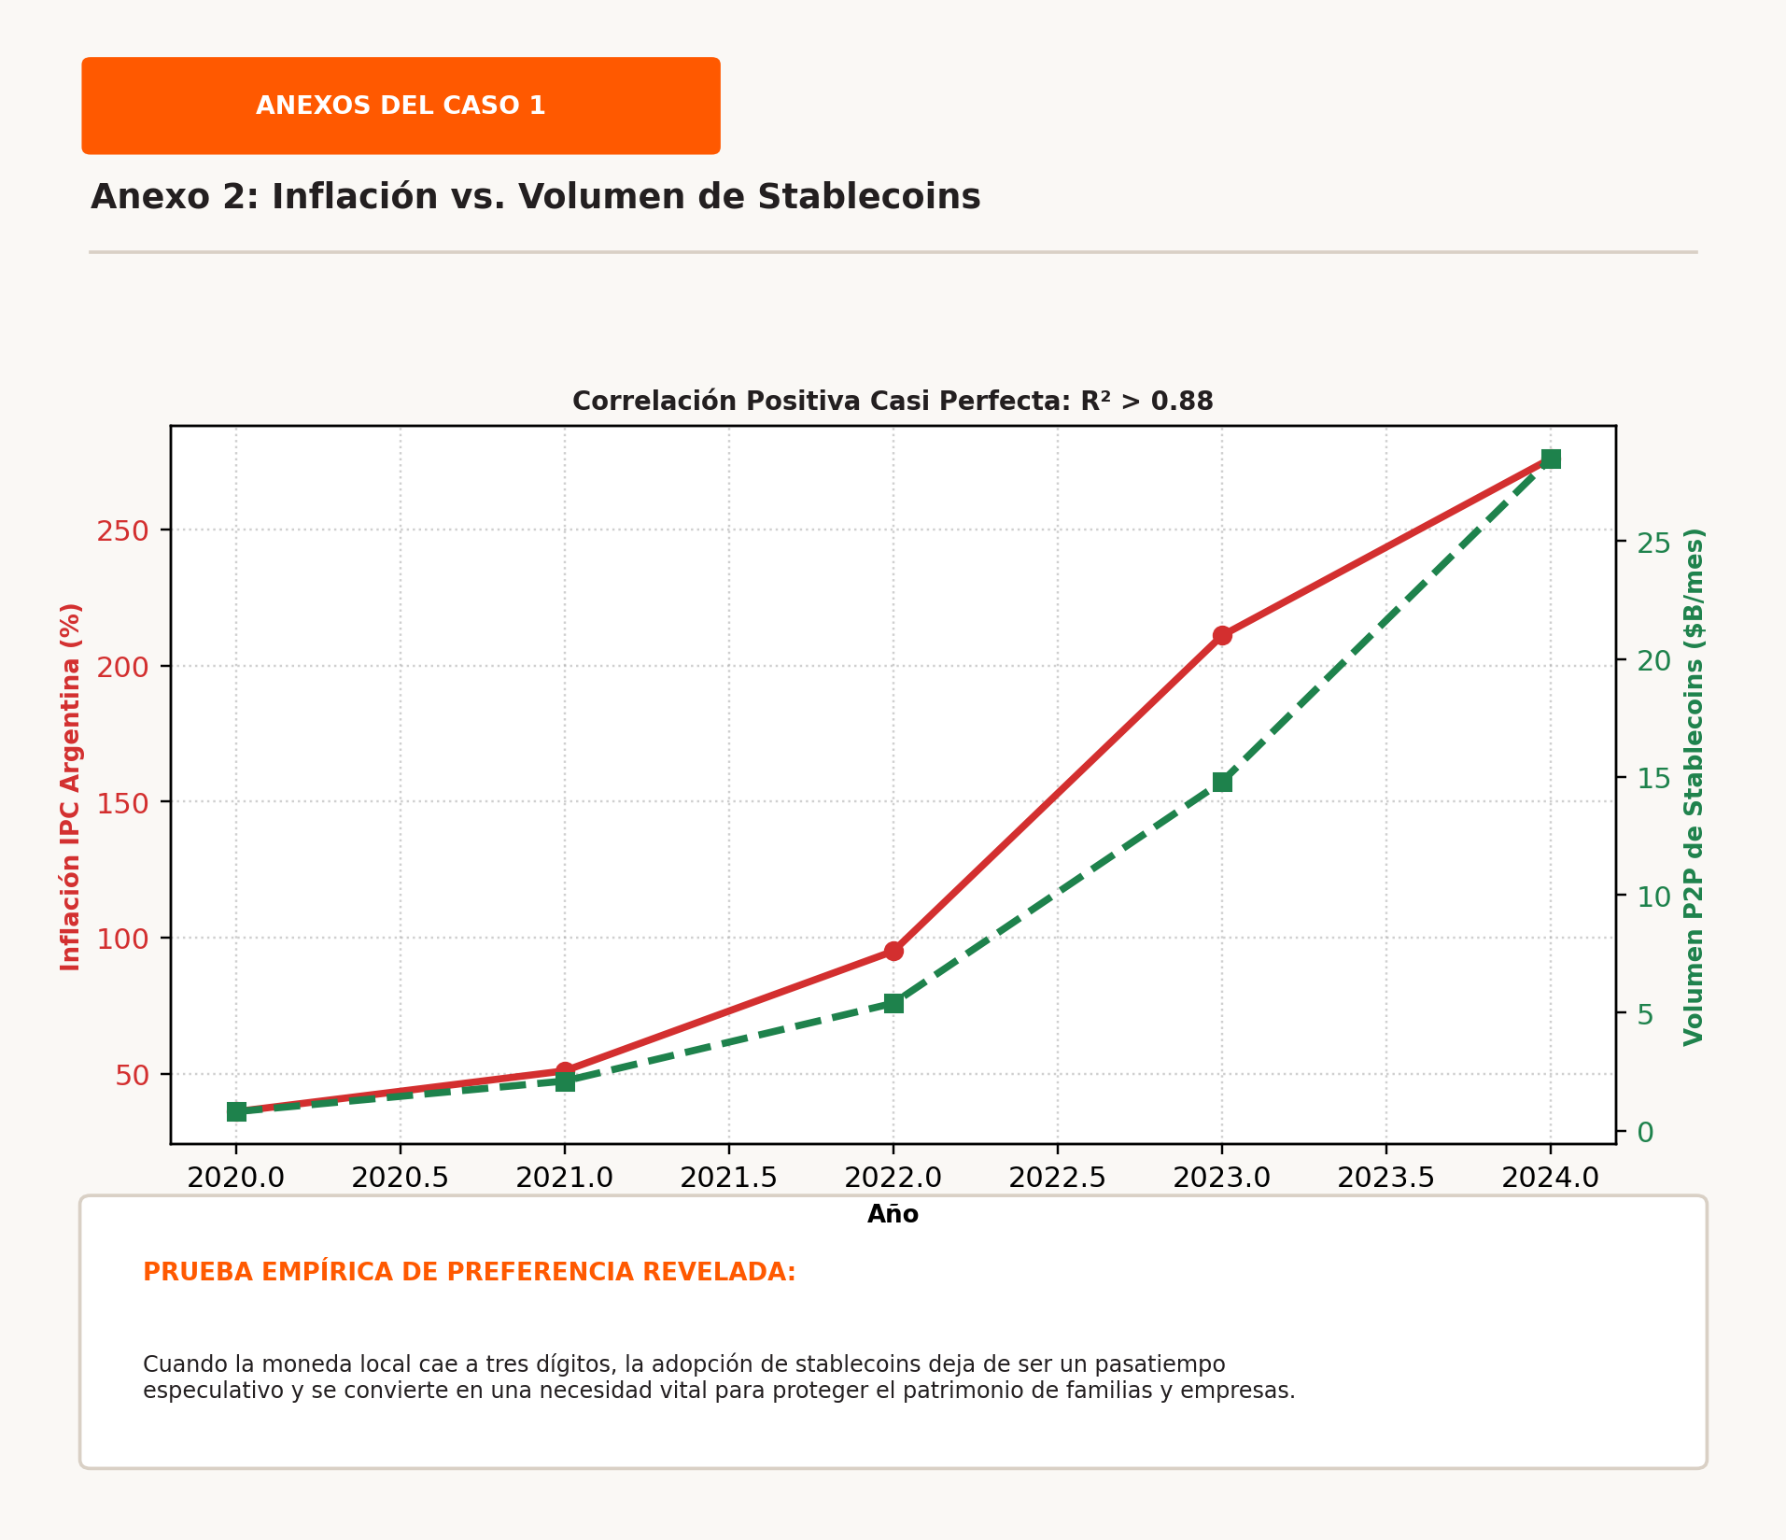
ANEXOS DEL CASO 1
17 / 40
Anexo 2: Inflación de la Moneda vs. Volumen de Stablecoins en Argentina
Evidencia empírica de preferencia económica revelada ante inestabilidad macro (2020–2024)
Correlación Estadística Casi Perfecta
El volumen de transacciones de stablecoins P2P en Argentina muestra una correlación casi exacta (R^2 > 0.88) con los índices oficiales y paralelos de inflación entre 2020 y 2024.
Refugio de Valor sin Billetes Físicos
Con el dólar billete cotizando a una brecha del 100% y el peligro de asaltos en la calle, los dólares digitales se convirtieron en la reserva de valor más lógica y segura.
Liquidación Comercial entre Empresas
Importadores y exportadores argentinos recurrieron a stablecoins para pagar proveedores en China y EE.UU., sorteando la liquidación forzosa a tipos de cambio oficiales distorsionados.
Universidad Anáhuac Mayab • Prof. J. Christopher Westland • Estrategia Digital Transcultural: Web3 y Mercados de Predicción
Notes:
Diapositiva 17: Evalúa el Anexo 2 del Caso. Destaque el R^2 superior a 0.88 entre inflación y volumen transaccionado. Esto ilustra la Preferencia Revelada de Westland: los ciudadanos protegen su dinero real al margen de discursos políticos o normativas restrictivas.

Slide 18
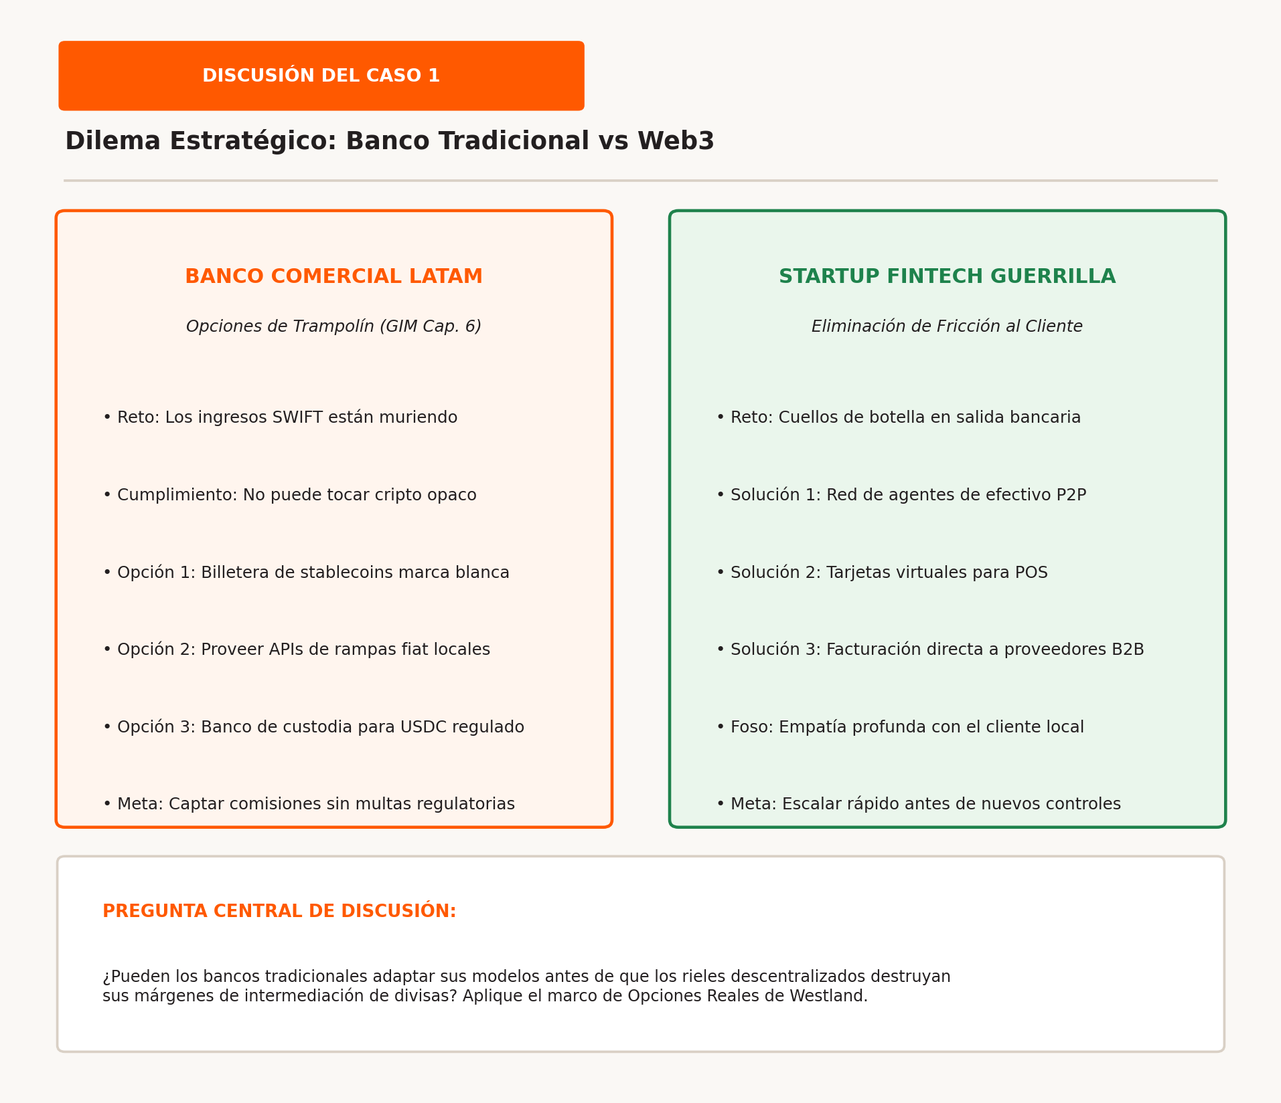
DISCUSIÓN DEL CASO 1
18 / 40
Preguntas de Discusión Estratégica: Rieles Digitales Transfronterizos
Aplicación de las herramientas analíticas de Westland a la estrategia corporativa regional
P1: Vulnerabilidades en la Cadena de Consumo
Trace la cadena minorista de Chicago a Buenos Aires. ¿En qué punto exacto ocurre el mayor abandono de usuarios y cómo puede resolverlo el diseño de producto? (GIM Caps. 2 y 5)
P2: Mapa de Características de la Demanda
Para un comerciante argentino que acepta USDT, clasifique las funciones en Básicas, Diferenciadoras y Energizadoras. ¿Cuál es el mayor factor de furia? (GIM Fig 2.5)
P3: Opciones Reales del Incumbente
Si fuera el Director de Estrategia de un gran banco latinoamericano, ¿cómo armaría una cartera de Opciones de Trampolín para entrar a Web3 sin violar la ley? (GIM Cap. 6)
Universidad Anáhuac Mayab • Prof. J. Christopher Westland • Estrategia Digital Transcultural: Web3 y Mercados de Predicción
Notes:
Diapositiva 18: Modera el debate del Caso 1. Divida al grupo en dos bandos: directores de fintechs desafiantes vs estrategas de bancos tradicionales. Obligue a los defensores del banco a justificar sus comisiones sin recurrir al argumento de la protección estatal.

Slide 19
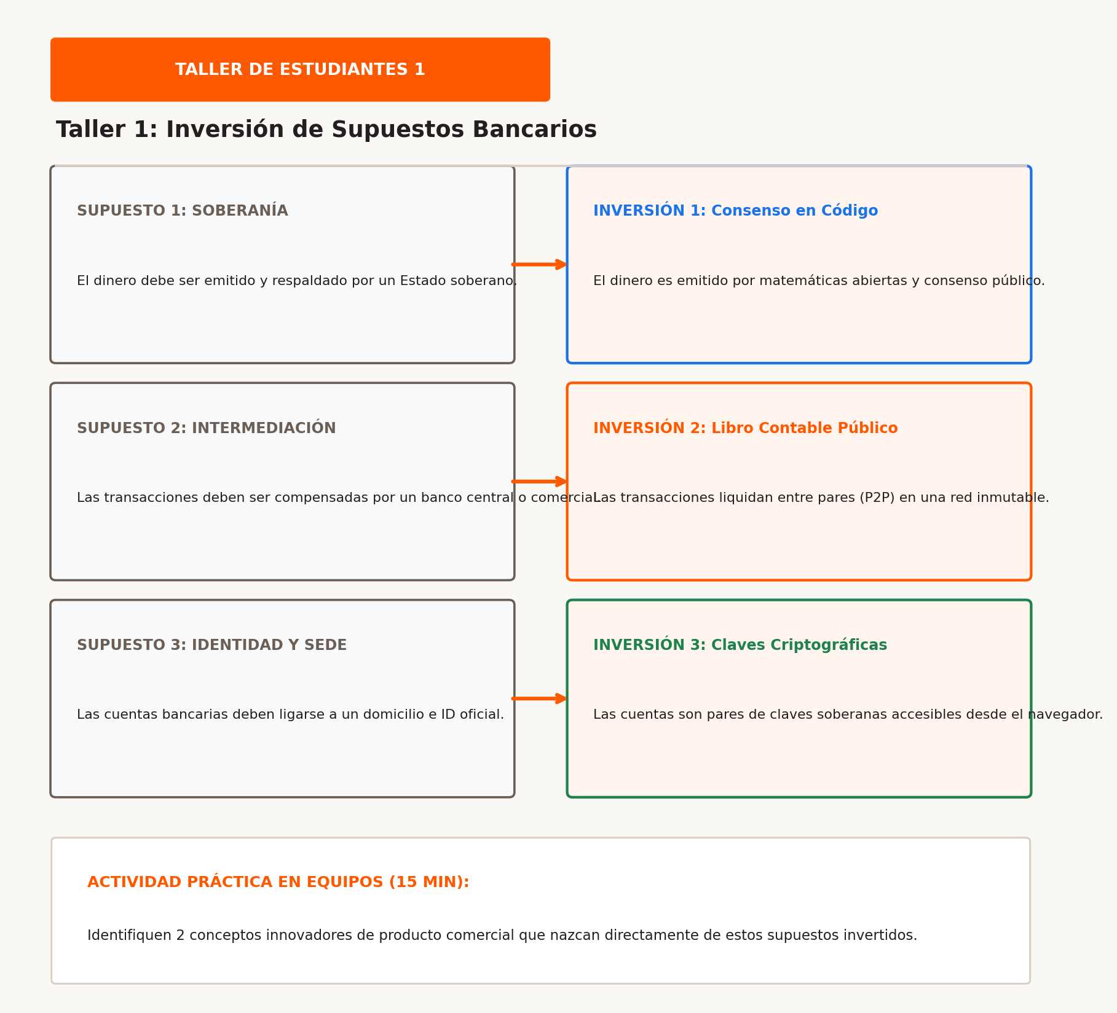
TALLER DE ESTUDIANTES 1
19 / 40
Taller 1: Inversión de Supuestos Bancarios Fundamentales (Fase 1)
Dinámica grupal colaborativa: Creación de conceptos financieros disruptivos (GIM Cap. 1)
Supuesto 1: Soberanía del Dinero
'El dinero debe ser emitido y garantizado por un Estado soberano.' -> Inversión: El dinero es emitido por consenso matemático y código de fuentes abiertas.
Supuesto 2: Intermediación Bancaria
'Las operaciones deben ser verificadas y compensadas por bancos de confianza.' -> Inversión: Las operaciones liquidan entre pares en una red pública inmutable.
Supuesto 3: Jurisdicción e Identidad
'Las cuentas bancarias deben estar atadas a un domicilio físico y documento oficial.' -> Inversión: Las cuentas son claves criptográficas accesibles desde el navegador.
Universidad Anáhuac Mayab • Prof. J. Christopher Westland • Estrategia Digital Transcultural: Web3 y Mercados de Predicción
Notes:
Diapositiva 19: Inicia la Fase 1 del Taller 1 (15 min), basado en el Capítulo 1 de GIM (págs. 20-23). Los estudiantes forman equipos de 3 a 4 integrantes para invertir supuestos bancarios históricos y definir 2 productos viables nacidos de esa inversión.

Slide 20
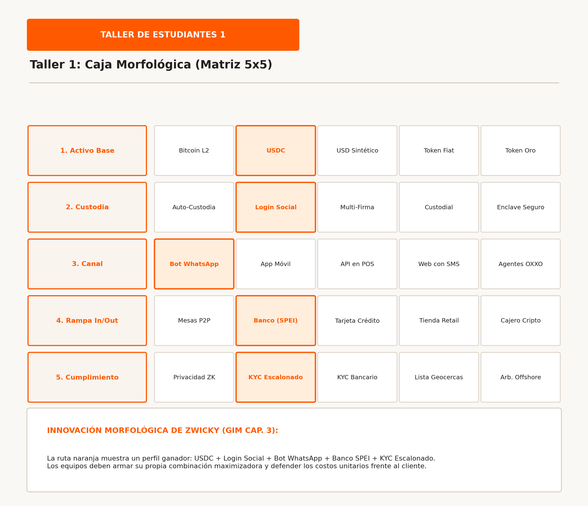
TALLER DE ESTUDIANTES 1
20 / 40
Taller 1: Caja Morfológica para una App de Pagos en LATAM (Fase 2)
Innovación combinatoria de Zwicky: Diseño de una solución de pagos EE.UU.-LATAM (GIM Cap. 3)
Los 5 Parámetros Estratégicos
1. Activo Base (BTC L2, USDC, USD Sintético, Token Fiat, Oro) x 2. Modelo de Custodia (Auto-Custodia, Login Social, Multi-Firma, Custodial, Enclave Seguro).
Matriz de Canales y Rampas
3. Canal de Distribución (WhatsApp, App Móvil, API POS, Web/SMS, OXXO) x 4. Rampa In/Out (Mesas P2P, SPEI/PIX, Tarjeta, Tienda, Cajero) x 5. Cumplimiento (ZK, KYC Escalonado, Banco, Geocerca, Arb).
Entregable y Evaluación del Equipo
Unan una opción por fila para configurar un producto rentable; evalúen el costo operativo de infraestructura frente a la disposición del cliente a pagar (GIM pág. 73).
Universidad Anáhuac Mayab • Prof. J. Christopher Westland • Estrategia Digital Transcultural: Web3 y Mercados de Predicción
Notes:
Diapositiva 20: Coordina la Fase 2 del Taller 1 (15 min) utilizando la Caja Morfológica de Zwicky (GIM Cap. 3, págs. 71-73). Cada equipo debe configurar un paquete de producto y justificar sus costos unitarios antes de salir al receso.

Slide 21
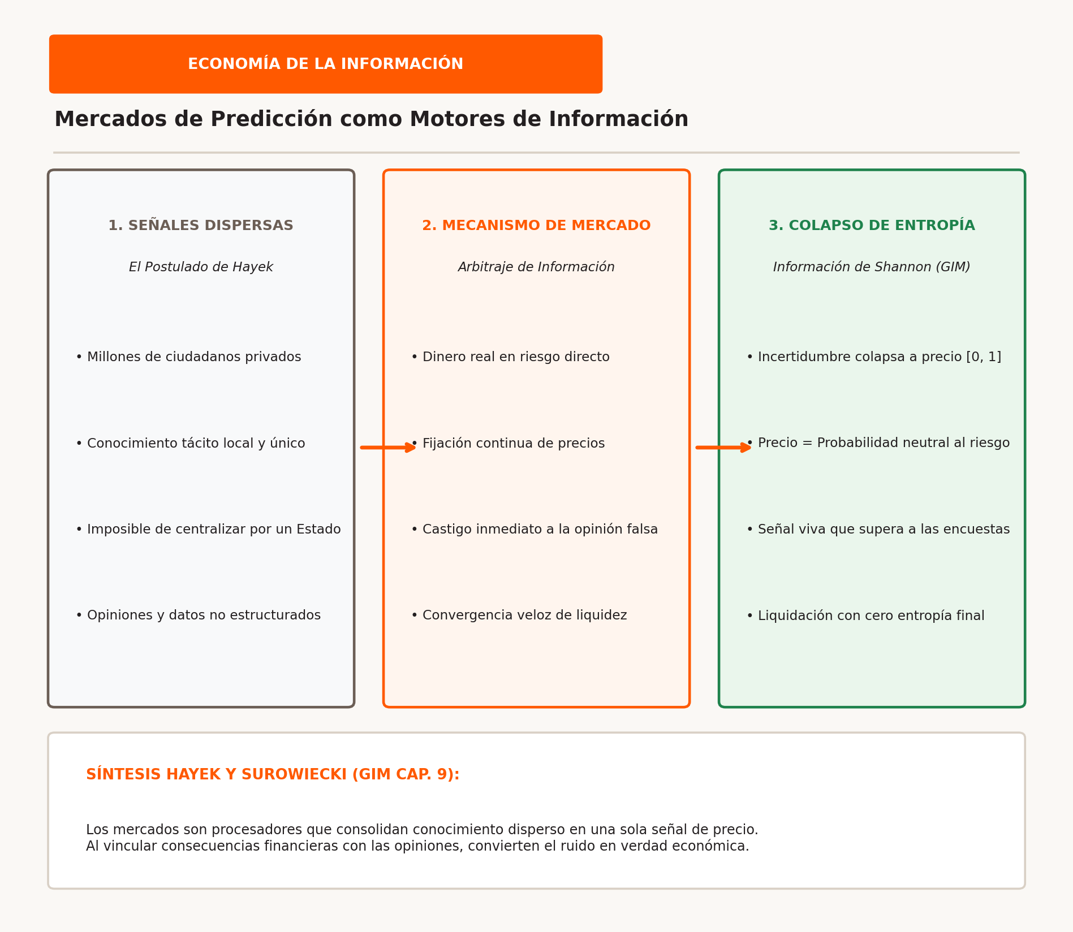
ECONOMÍA DE LA INFORMACIÓN
21 / 40
Mercados de Predicción como Motores de Información: Hayek y Shannon
Por qué los precios de mercado procesan el conocimiento social disperso mejor que los expertos
El Aporte Epistémico de Hayek
Ningún planificador central puede concentrar el conocimiento tácito y disperso de la sociedad. El sistema de precios actúa como un motor descentralizado que resume millones de señales.
La Base de Entropía de Shannon
Teoría de la Información de Claude Shannon (GIM Fig 9.13): La información se mide como reducción de incertidumbre. Los mercados colapsan la entropía a una probabilidad única.
La Sabiduría de las Masas de Surowiecki
Cuando los errores individuales son independientes y los participantes tienen visiones diversas, el cálculo colectivo del mercado supera sistemáticamente a los analistas de élite.
Universidad Anáhuac Mayab • Prof. J. Christopher Westland • Estrategia Digital Transcultural: Web3 y Mercados de Predicción
Notes:
Diapositiva 21: Abre la Cátedra 2. Una el ensayo de 1945 de Friedrich Hayek ('El uso del conocimiento en la sociedad') con la Teoría de la Información de Claude Shannon (GIM Cap. 9). Explique cómo los mercados de predicción usan los precios para borrar asimetrías de información.

Slide 22
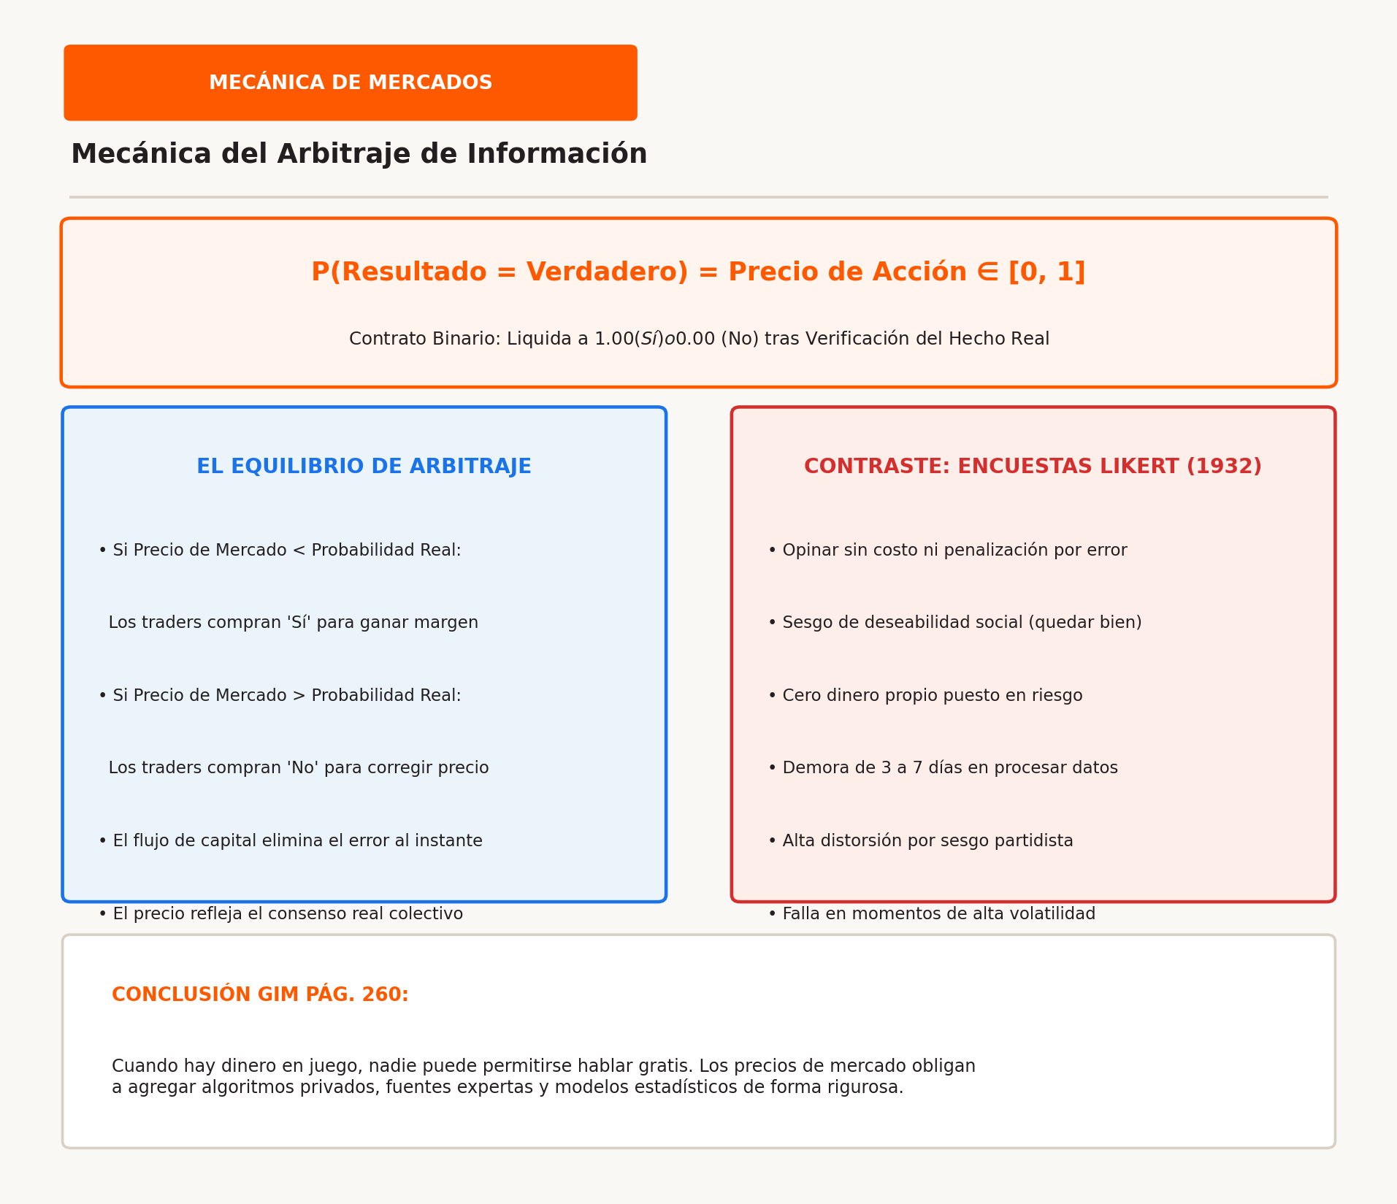
MECÁNICA DE MERCADOS
22 / 40
La Mecánica del Arbitraje de Información: Precios como Probabilidades
Cómo el dinero en juego obliga a que los precios coincidan con las probabilidades colectivas
Contratos de Eventos Binarios
Pagan $1.00 si el suceso ocurre y $0.00 si no ocurre. El precio de equilibrio del mercado refleja directamente la probabilidad calculada por los operadores: P(Hecho = Verdadero) = Precio en [0, 1].
El Bucle de Arbitraje Informativo
Si un operador estima que la probabilidad real es del 70% pero el mercado cotiza al 55%, compra acciones para obtener ganancia, empujando la cotización hacia la verdad colectiva.
Contraste con los Sondeos
Las encuestas dependen de respuestas gratuitas y pose social; los mercados exigen capital no cubierto donde sostener opiniones erróneas acarrea pérdidas inmediatas.
Universidad Anáhuac Mayab • Prof. J. Christopher Westland • Estrategia Digital Transcultural: Web3 y Mercados de Predicción
Notes:
Diapositiva 22: Detalla la matemática de los contratos binarios. Subraye que en las finanzas, opinar sin arriesgar capital no tiene valor. El arbitraje absorbe información confidencial y análisis privados, plasmándolos directamente en la cotización.

Slide 23
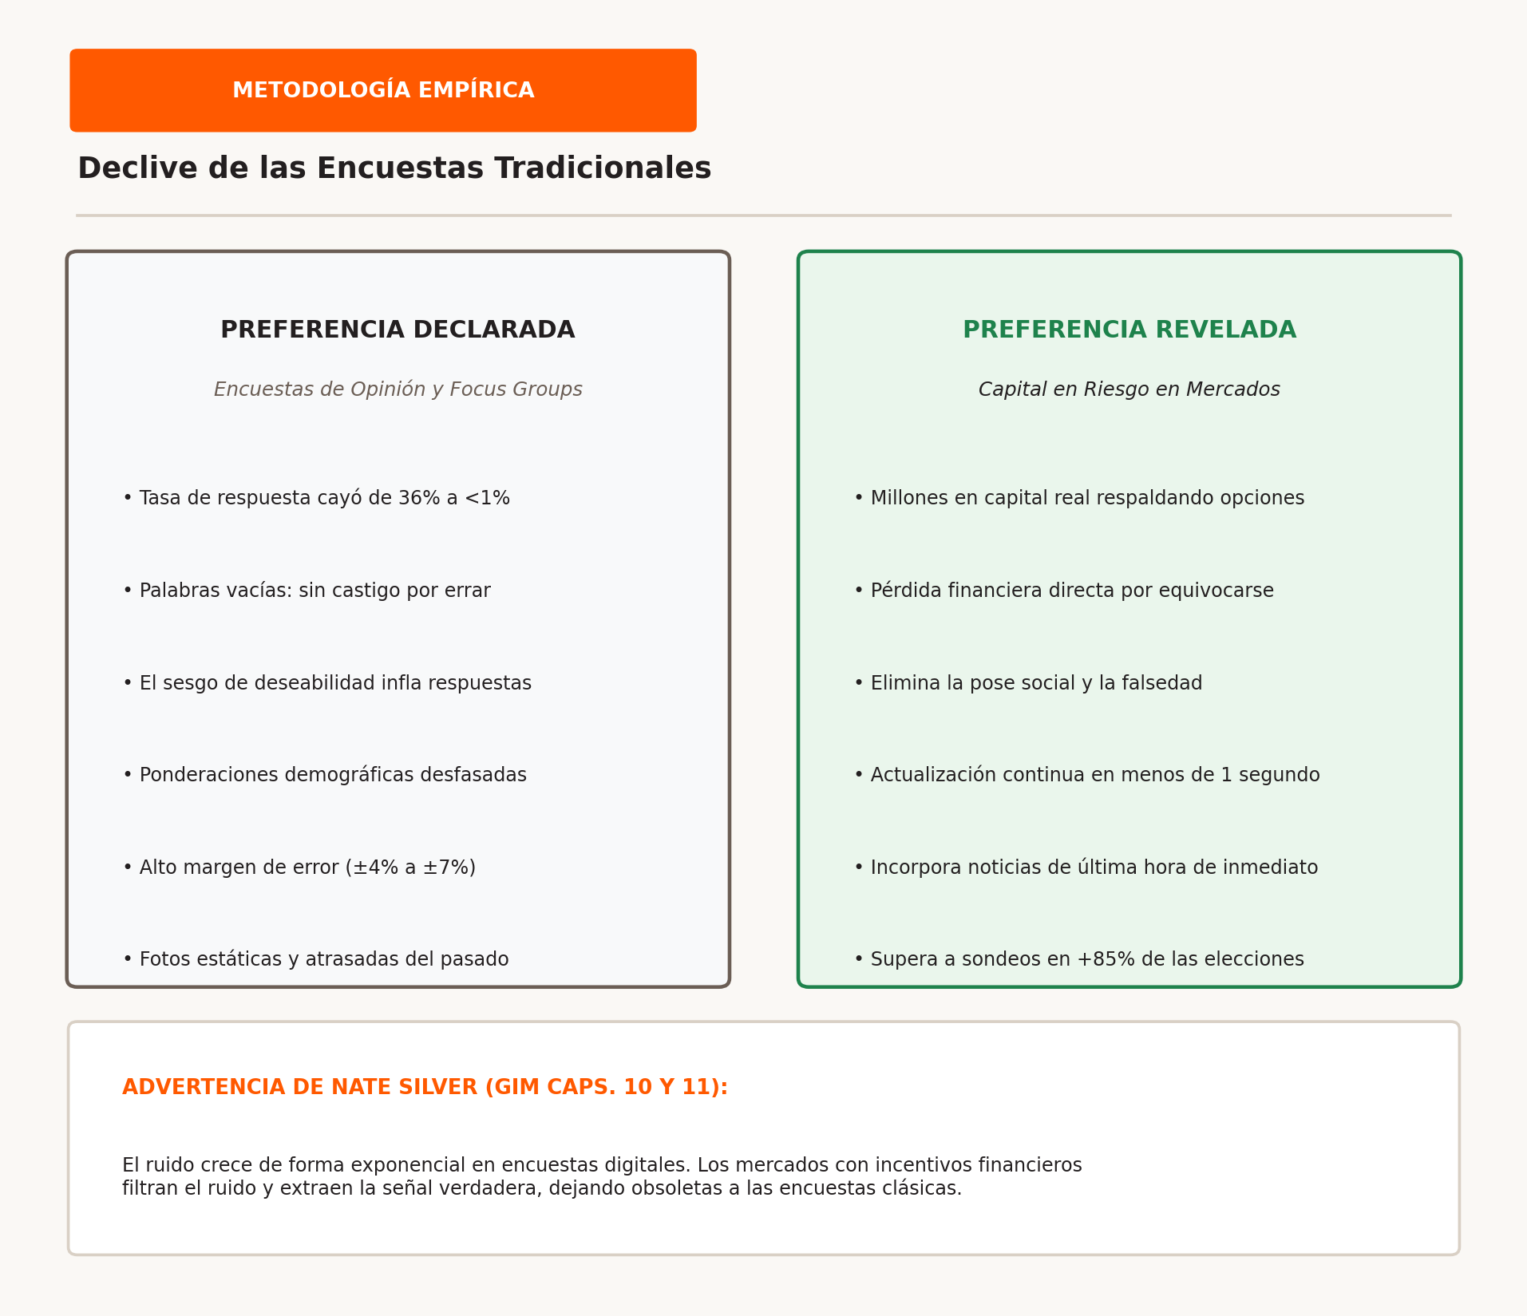
METODOLOGÍA EMPÍRICA
23 / 40
El Declive de las Encuestas Tradicionales de Opinión (GIM Caps. 10 y 11)
Preferencias Declaradas vs. Preferencias Reveladas: Por qué los sondeos fallan en la estrategia
Colapso en las Tasas de Respuesta
La participación en sondeos telefónicos se desplomó del 36% (1997) a menos del 1% hoy, generando un sesgo de no respuesta masivo e imposible de corregir.
Preferencia Declarada vs. Revelada
Las declaraciones expresan cómo los encuestados quieren ser vistos (sesgo de deseabilidad social); la preferencia revelada muestra cómo actúan al poner en juego su propio dinero.
La Advertencia de Nate Silver
Citado en GIM Cap. 4: El ruido se multiplica de forma exponencial frente a la señal en la era digital. Solo los mecanismos con incentivos financieros filtran el ruido con éxito.
Universidad Anáhuac Mayab • Prof. J. Christopher Westland • Estrategia Digital Transcultural: Web3 y Mercados de Predicción
Notes:
Diapositiva 23: Compara las escalas Likert tradicionales (1932, GIM pág. 260) con los mercados de predicción basados en preferencia revelada. Cite a Nate Silver ('The Signal and the Noise'). Muestre por qué la estrategia moderna no puede guiarse por encuestas telefónicas.

Slide 24
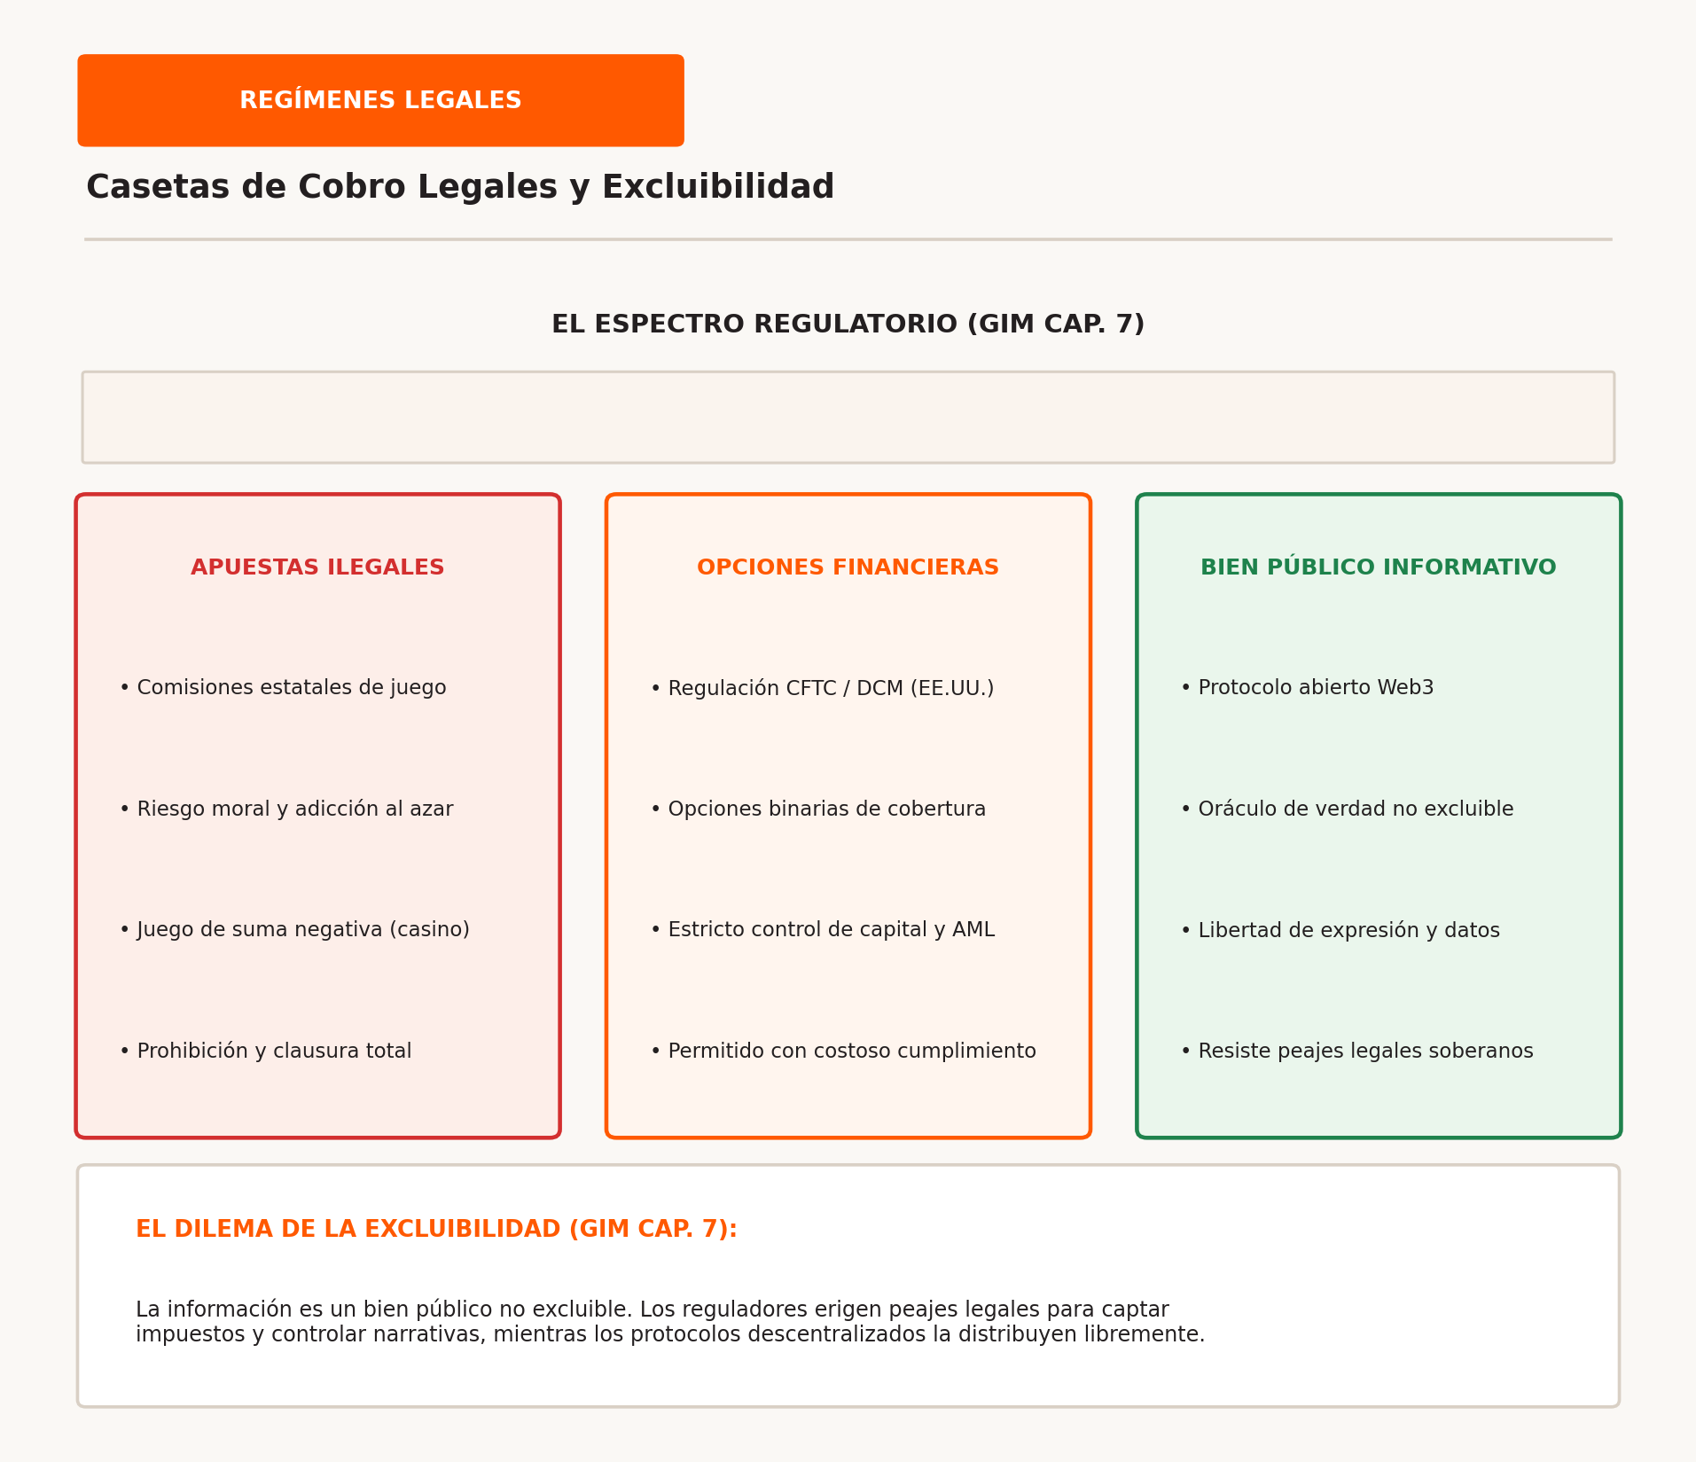
REGÍMENES LEGALES
24 / 40
Casetas de Cobro Legales y Derechos de Propiedad en el Conocimiento (GIM Cap. 7)
El concepto de Excluibilidad: Apuestas no autorizadas frente a Pronósticos de bien público
La Paradoja de la Excluibilidad
La información es por naturaleza un bien público no excluible. Al publicarse el precio de un contrato, terceros consumen el pronóstico gratis sin aportar liquidez.
El Estigma Regulatorio Estatal
Los supervisores en EE.UU. (CFTC) catalogan estos mercados como apuestas clandestinas u opciones financieras ilícitas, aplicando sanciones para proteger monopolios y orden público.
La Defensa desde el Ecosistema Web3
Los protocolos descentralizados defienden que no son casinos, sino oráculos públicos de información abiertos, resistentes a la censura y útiles para coberturas de riesgo.
Universidad Anáhuac Mayab • Prof. J. Christopher Westland • Estrategia Digital Transcultural: Web3 y Mercados de Predicción
Notes:
Diapositiva 24: Aborda las Casetas de Cobro Legales y los Derechos de Propiedad (GIM Cap. 7). ¿Por qué los gobiernos persiguen a los mercados de predicción? Analice captura regulatoria, recaudación fiscal de loterías estatales y temor a perder el control de la narrativa pública.

Slide 25
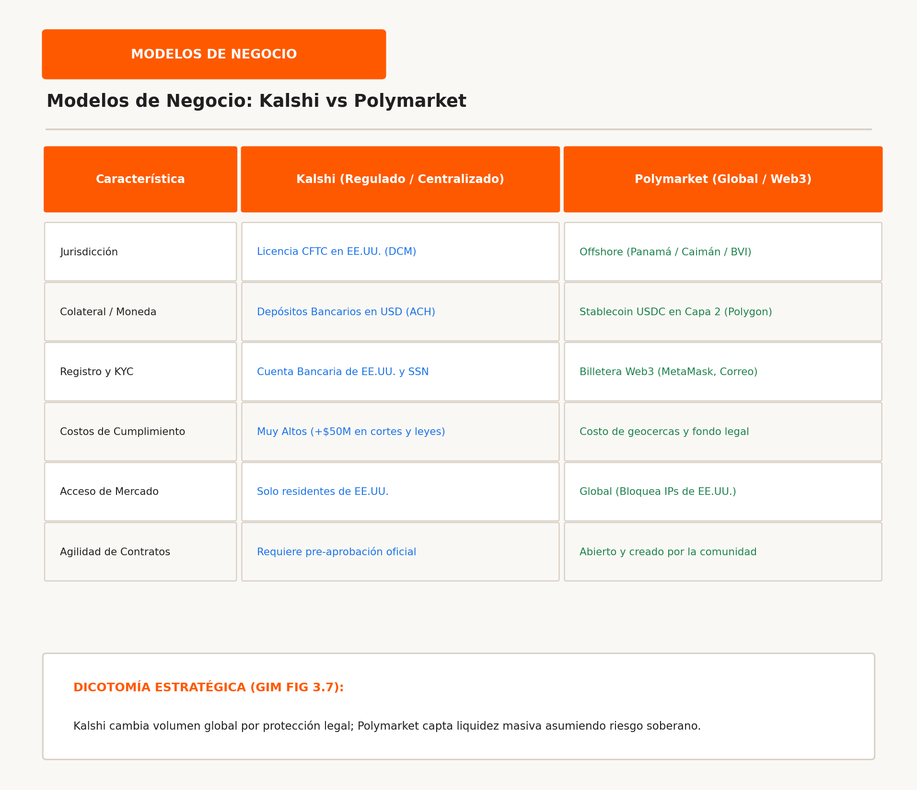
MODELOS DE NEGOCIO
25 / 40
Modelos de Negocio en Mercados de Predicción: Kalshi vs. Polymarket (GIM Fig 3.7)
Comparativa entre Plataformas Reguladas Centralizadas y Protocolos Globales Web3
Modelo Regulado Centralizado (Kalshi)
Licencia DCM de la CFTC en EE.UU.; millones de dólares gastados en litigios judiciales; estricto KYC bancario; cotización en USD; límites a minoristas y foco nacional.
Protocolo Descentralizado Global (Polymarket)
Montado en la red Polygon; colateralizado en stablecoin USDC; contratos no custodiales; liquidez global; geocerca por IP a residentes de EE.UU. para evitar juicios.
La Disyuntiva de Liquidez vs. Cumplimiento
Kalshi sacrifica volumen mundial a cambio de blindaje legal y acceso a bancos; Polymarket capta liquidez colosal mientras opera bajo constante amenaza de clausura.
Universidad Anáhuac Mayab • Prof. J. Christopher Westland • Estrategia Digital Transcultural: Web3 y Mercados de Predicción
Notes:
Diapositiva 25: Plantea el duelo competitivo central de la industria de pronósticos (GIM Fig 3.7). Compare la estrategia institucional de Kalshi frente al modelo abierto Web3 de Polymarket. Esta rivalidad es el eje del Caso 2.

Slide 26
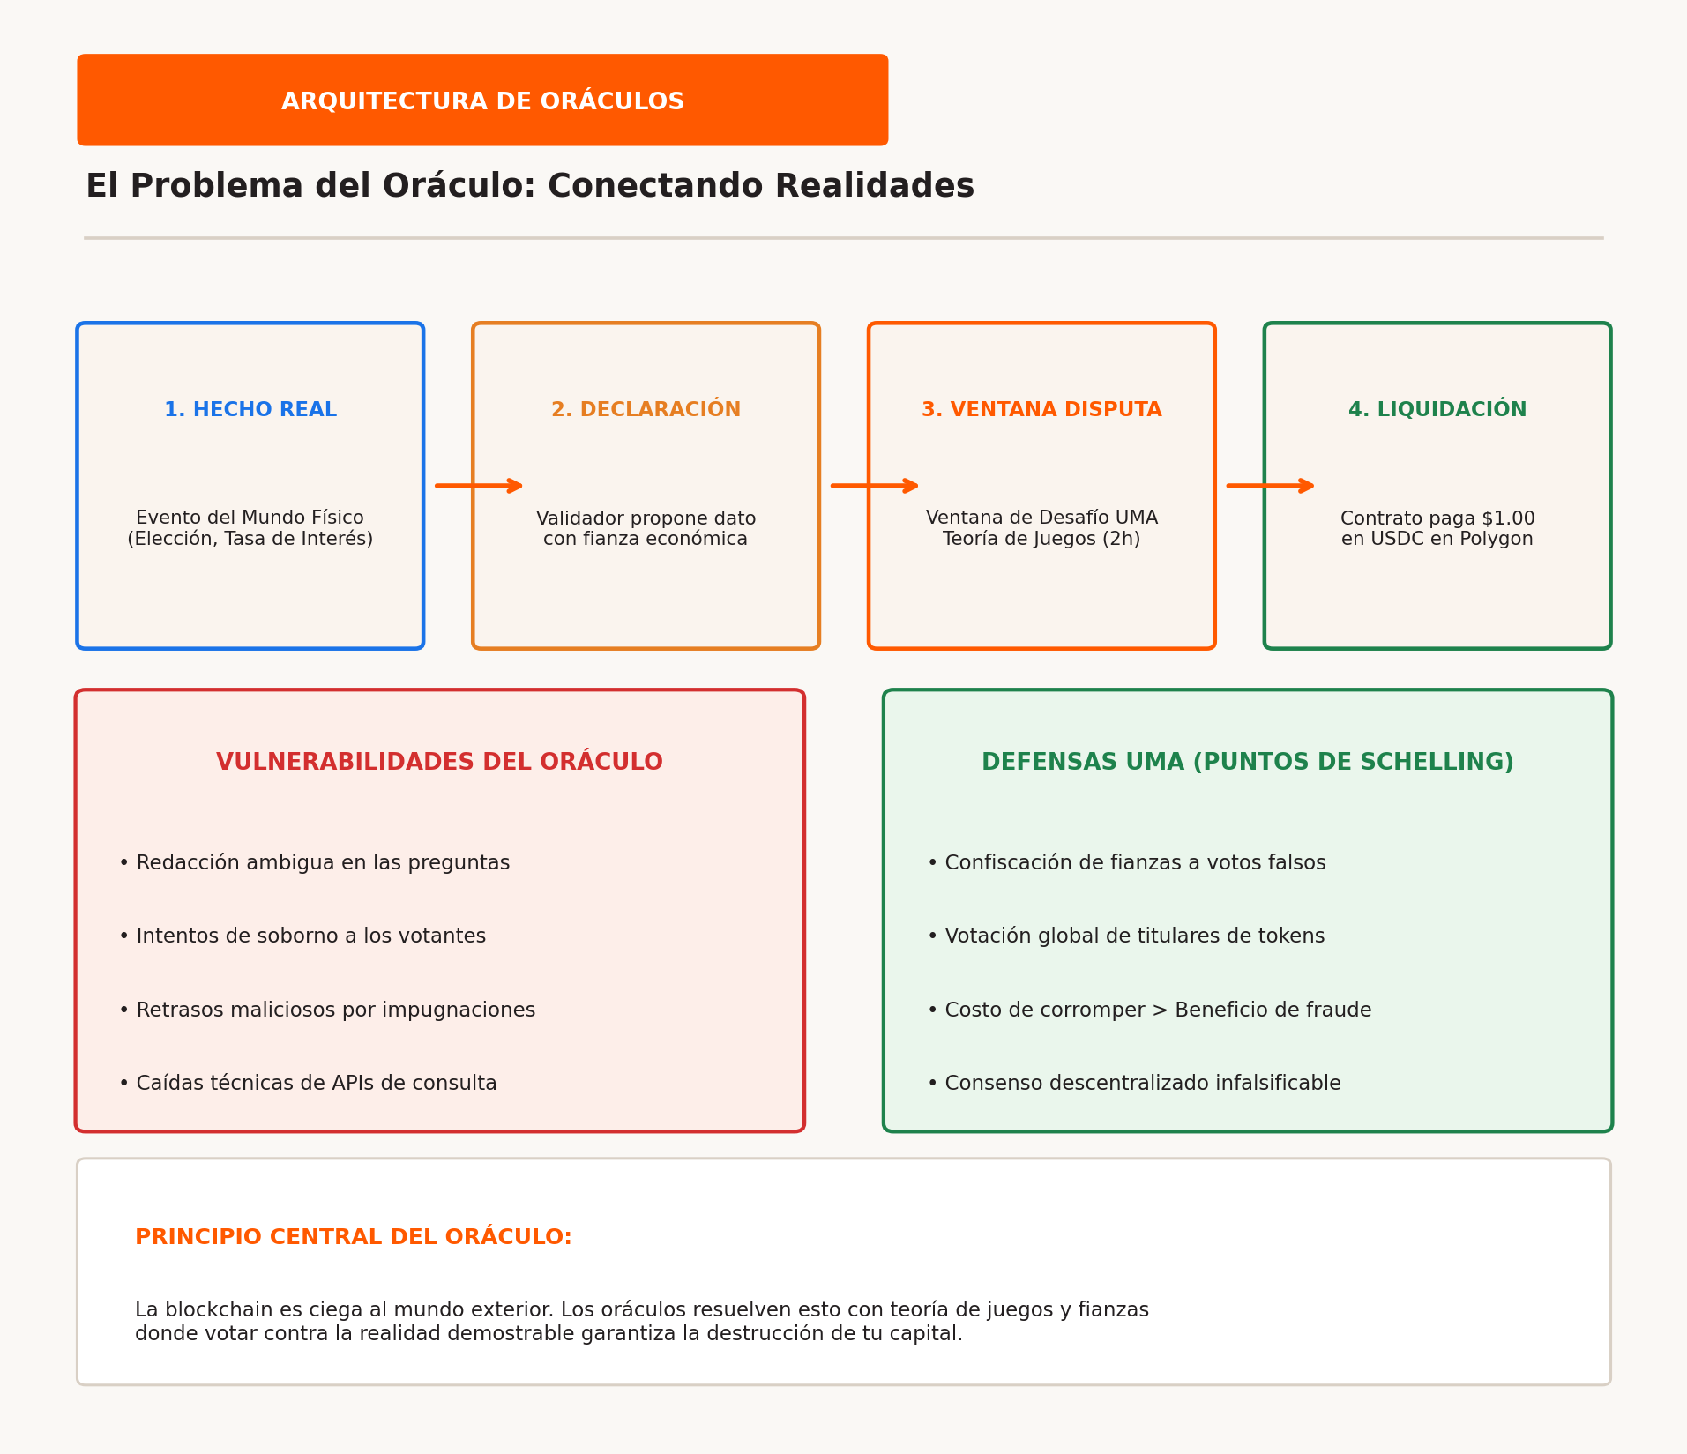
ARQUITECTURA DE ORÁCULOS
26 / 40
El Problema del Oráculo: Conectando la Realidad Física y Digital
Cómo los contratos inteligentes determinan la verdad real sin árbitros centralizados
La Ceguera de la Blockchain
Las cadenas de bloques son sistemas deterministas aislados que no pueden observar por sí mismas sucesos del mundo real (ej. quién ganó la presidencia o la cifra del PIB).
La Estructura de un Oráculo
Los oráculos conectan datos externos con contratos: Evento del Mundo Real -> Proveedores / Validadores -> Resolución en Contrato -> Liquidación del Capital.
Vulnerabilidades y el Protocolo UMA
Riesgos de redacción ambigua, intentos de soborno a votantes y disputas. El oráculo optimista de UMA usa teoría de juegos con Puntos de Schelling para castigar el fraude.
Universidad Anáhuac Mayab • Prof. J. Christopher Westland • Estrategia Digital Transcultural: Web3 y Mercados de Predicción
Notes:
Diapositiva 26: Analiza el Problema del Oráculo desde la óptica técnica y filosófica. Si un contrato pregunta '¿Ganará el candidato X?', ¿cómo sabe el código la respuesta? Explique el juego de incentivos de UMA: votar alineado con el consenso objetivo protege tu fianza.

Slide 27
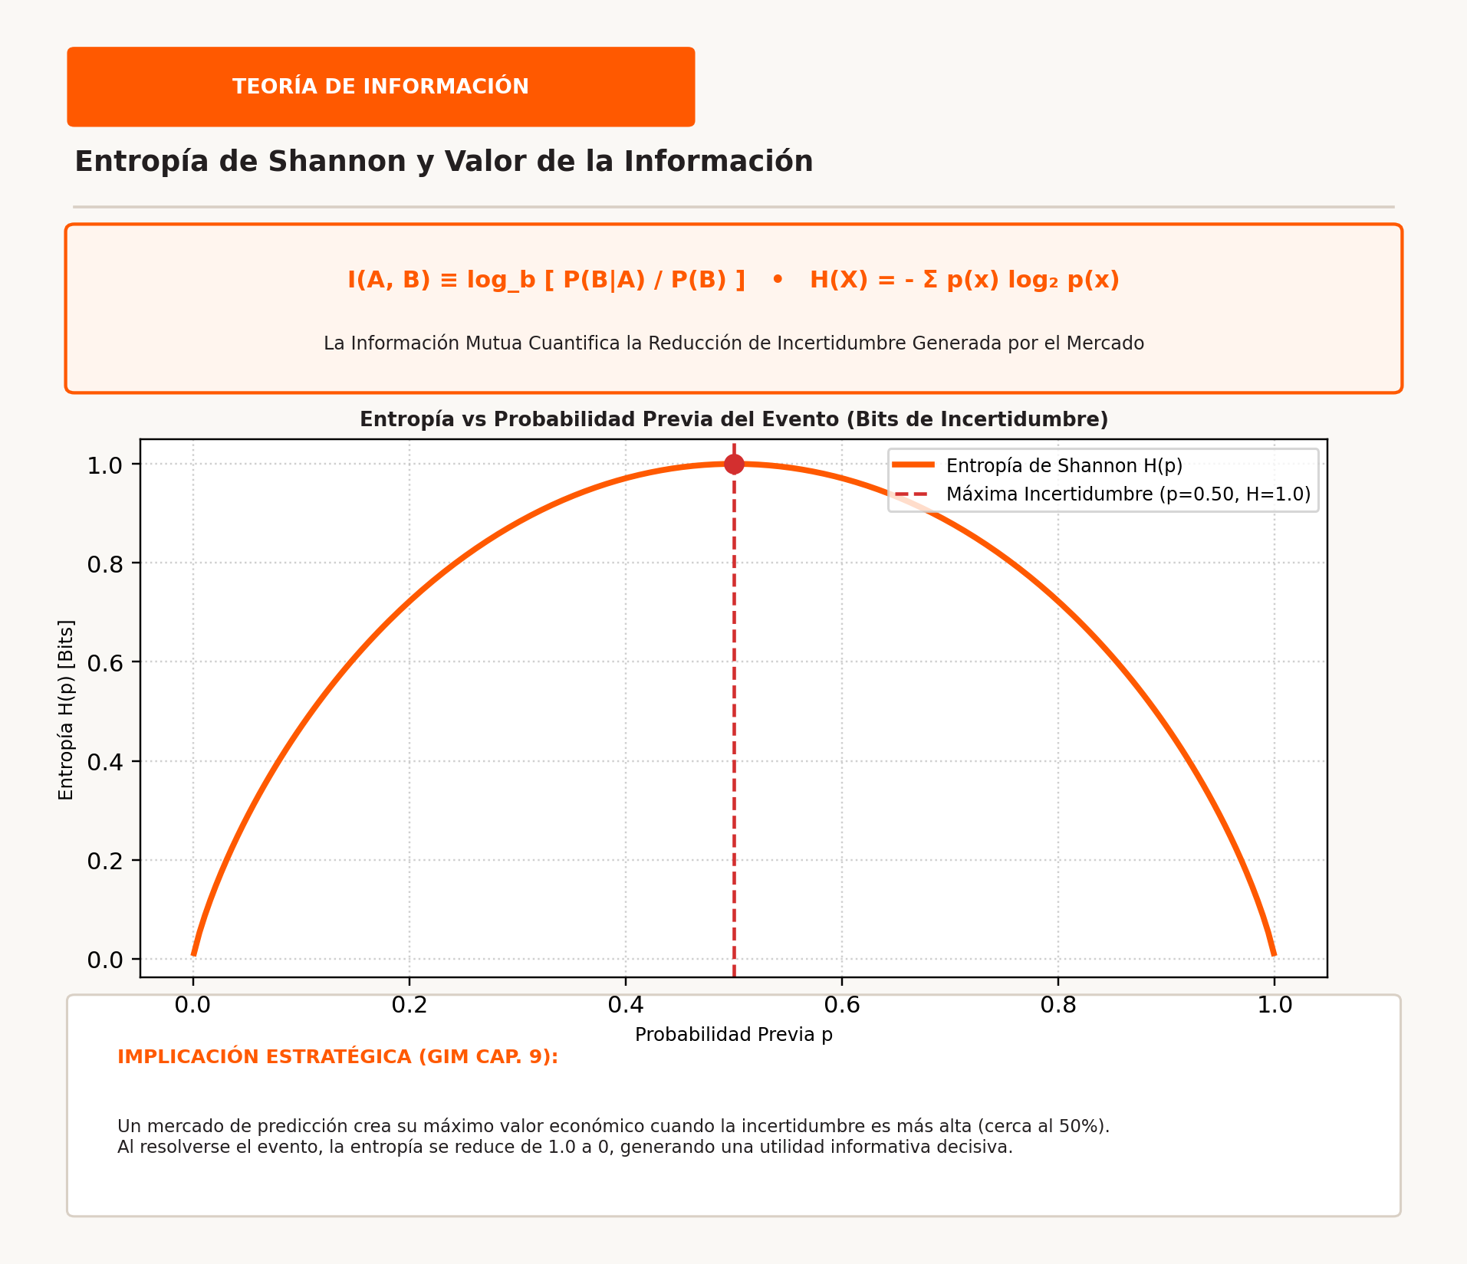
TEORÍA DE INFORMACIÓN
27 / 40
Entropía de Shannon y Valor de Mercado (GIM Cap. 9)
Fórmula matemática: Cuantificación de la producción de información y colapso de entropía
Fórmula de Información Mutua
I(A, B) = log_b [ P(B|A) / P(B) ]. Mide la cantidad exacta de bits en que se reduce la incertidumbre al observar la cotización del mercado.
Máxima Entropía en el 50%
La entropía H(X) = - sum p(x) log2 p(x) alcanza su pico teórico cuando la probabilidad previa es 50/50 (escenario de incertidumbre pura).
Creación de Valor Estratégico
Un mercado de predicción genera su mayor utilidad económica cuando las opciones están parejas; al confirmarse el resultado, la entropía baja a cero y se pagan los fondos.
Universidad Anáhuac Mayab • Prof. J. Christopher Westland • Estrategia Digital Transcultural: Web3 y Mercados de Predicción
Notes:
Diapositiva 27: Presenta la ecuación de Entropía de Shannon (GIM Cap. 9). Recalque que cuando un suceso es 99% seguro, el mercado no aporta información nueva. El mayor valor comercial se crea cuando la duda es del 50/50 y los operadores financian el descubrimiento del dato.

Slide 28
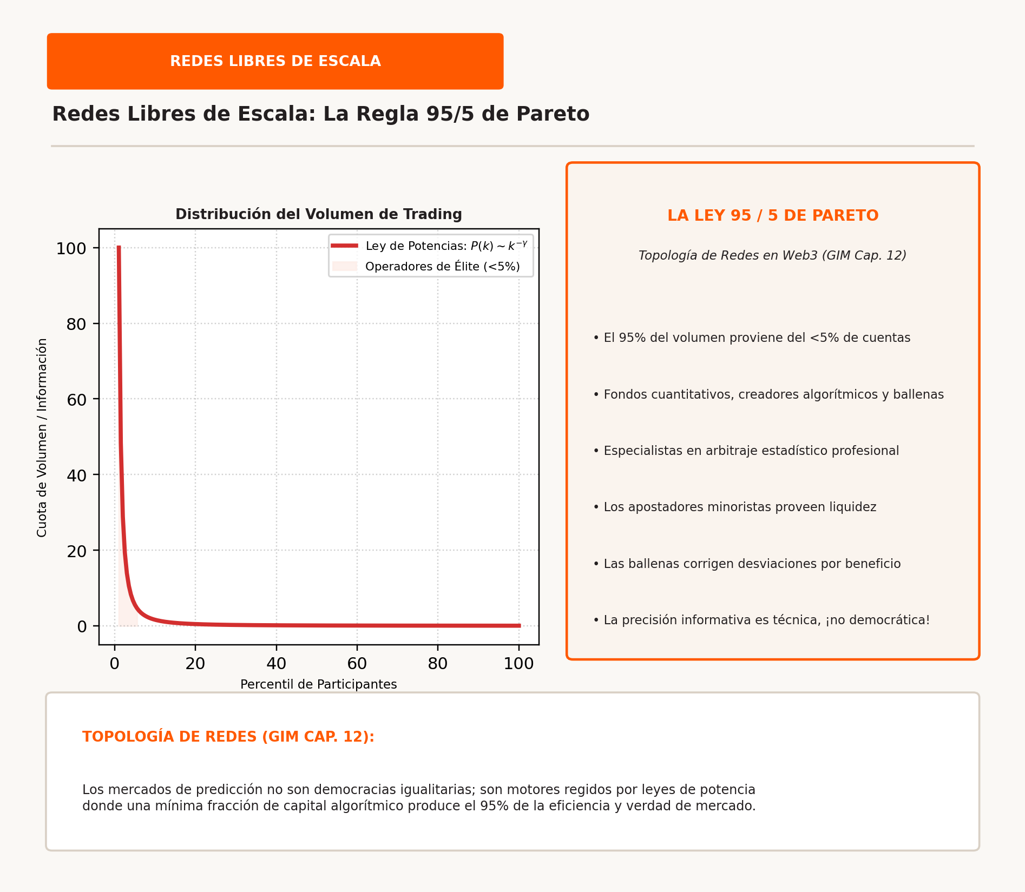
REDES LIBRES DE ESCALA
28 / 40
Dinámicas Libres de Escala y la Ley de Potencias del Trading (GIM Cap. 12)
Por qué el 95% del volumen y la información proviene de menos del 5% de participantes de élite
Distribuciones de Pareto en Finanzas
Los mercados de predicción no siguen una campana de Gauss normal; son redes libres de escala con leyes de potencia extremas (P(k) ~ k^-gamma).
Las 'Ballenas' y Quants de Élite
Menos del 5% de las billeteras (fondos de cobertura cuantitativos, creadores algorítmicos y expertos de nicho) generan más del 95% del volumen y la precisión.
Los Minoristas como Proveedores de Liquidez
Los apostadores casuales proveen el volumen contraparte necesario para que los arbitrajistas profesionales corrijan las cotizaciones y eliminen el ruido.
Universidad Anáhuac Mayab • Prof. J. Christopher Westland • Estrategia Digital Transcultural: Web3 y Mercados de Predicción
Notes:
Diapositiva 28: Aplica la topología de redes libres de escala (GIM Cap. 12) a los mercados de predicción. Desmonte la creencia de que estos mercados son una votación popular igualitaria. El 95% de la precisión la forja un grupo selecto de firmas cuantitativas con algoritmos avanzados.

Slide 29
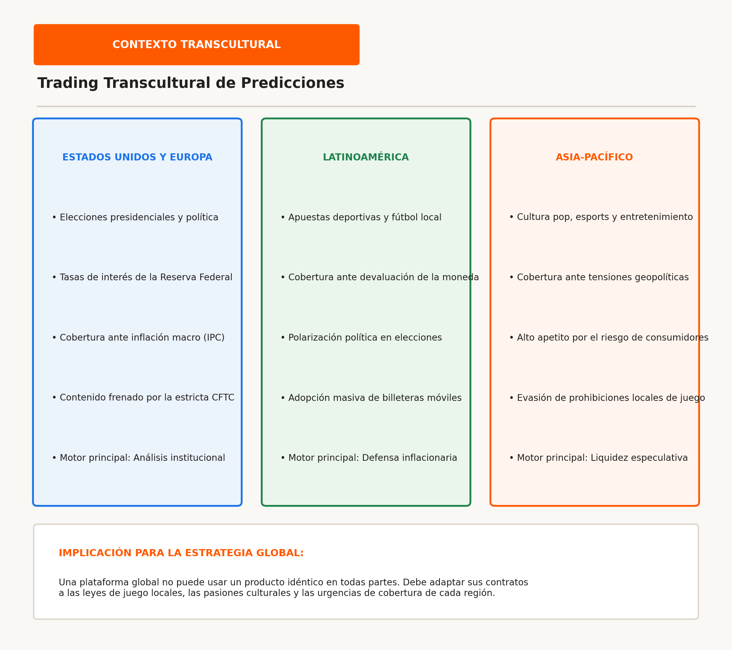
CONTEXTO TRANSCULTURAL
29 / 40
Diferencias Transculturales en el Trading de Predicciones y Cobertura
Cómo el apetito de riesgo, las leyes de juego y la confianza institucional moldean los mercados
Estados Unidos y Europa
Operaciones concentradas en elecciones presidenciales, decisiones de la Reserva Federal y litigios judiciales; fuertemente vigiladas por la cautela regulatoria.
Latinoamérica
Alta participación en torneos de fútbol, cobertura frente a devaluaciones de monedas locales y elecciones polarizadas; apoyada en el auge de billeteras móviles.
Asia-Pacífico
Gran demanda en espectáculos, esports y cobertura de conflictos geopolíticos; utilizada con frecuencia para sortear prohibiciones nacionales a las apuestas de azar.
Universidad Anáhuac Mayab • Prof. J. Christopher Westland • Estrategia Digital Transcultural: Web3 y Mercados de Predicción
Notes:
Diapositiva 29: Analiza las diferencias transculturales en la contratación de eventos. Examine cómo la percepción cultural del azar, el control del Estado y la inflación determinan las categorías de contratos más demandadas en cada continente.

Slide 30
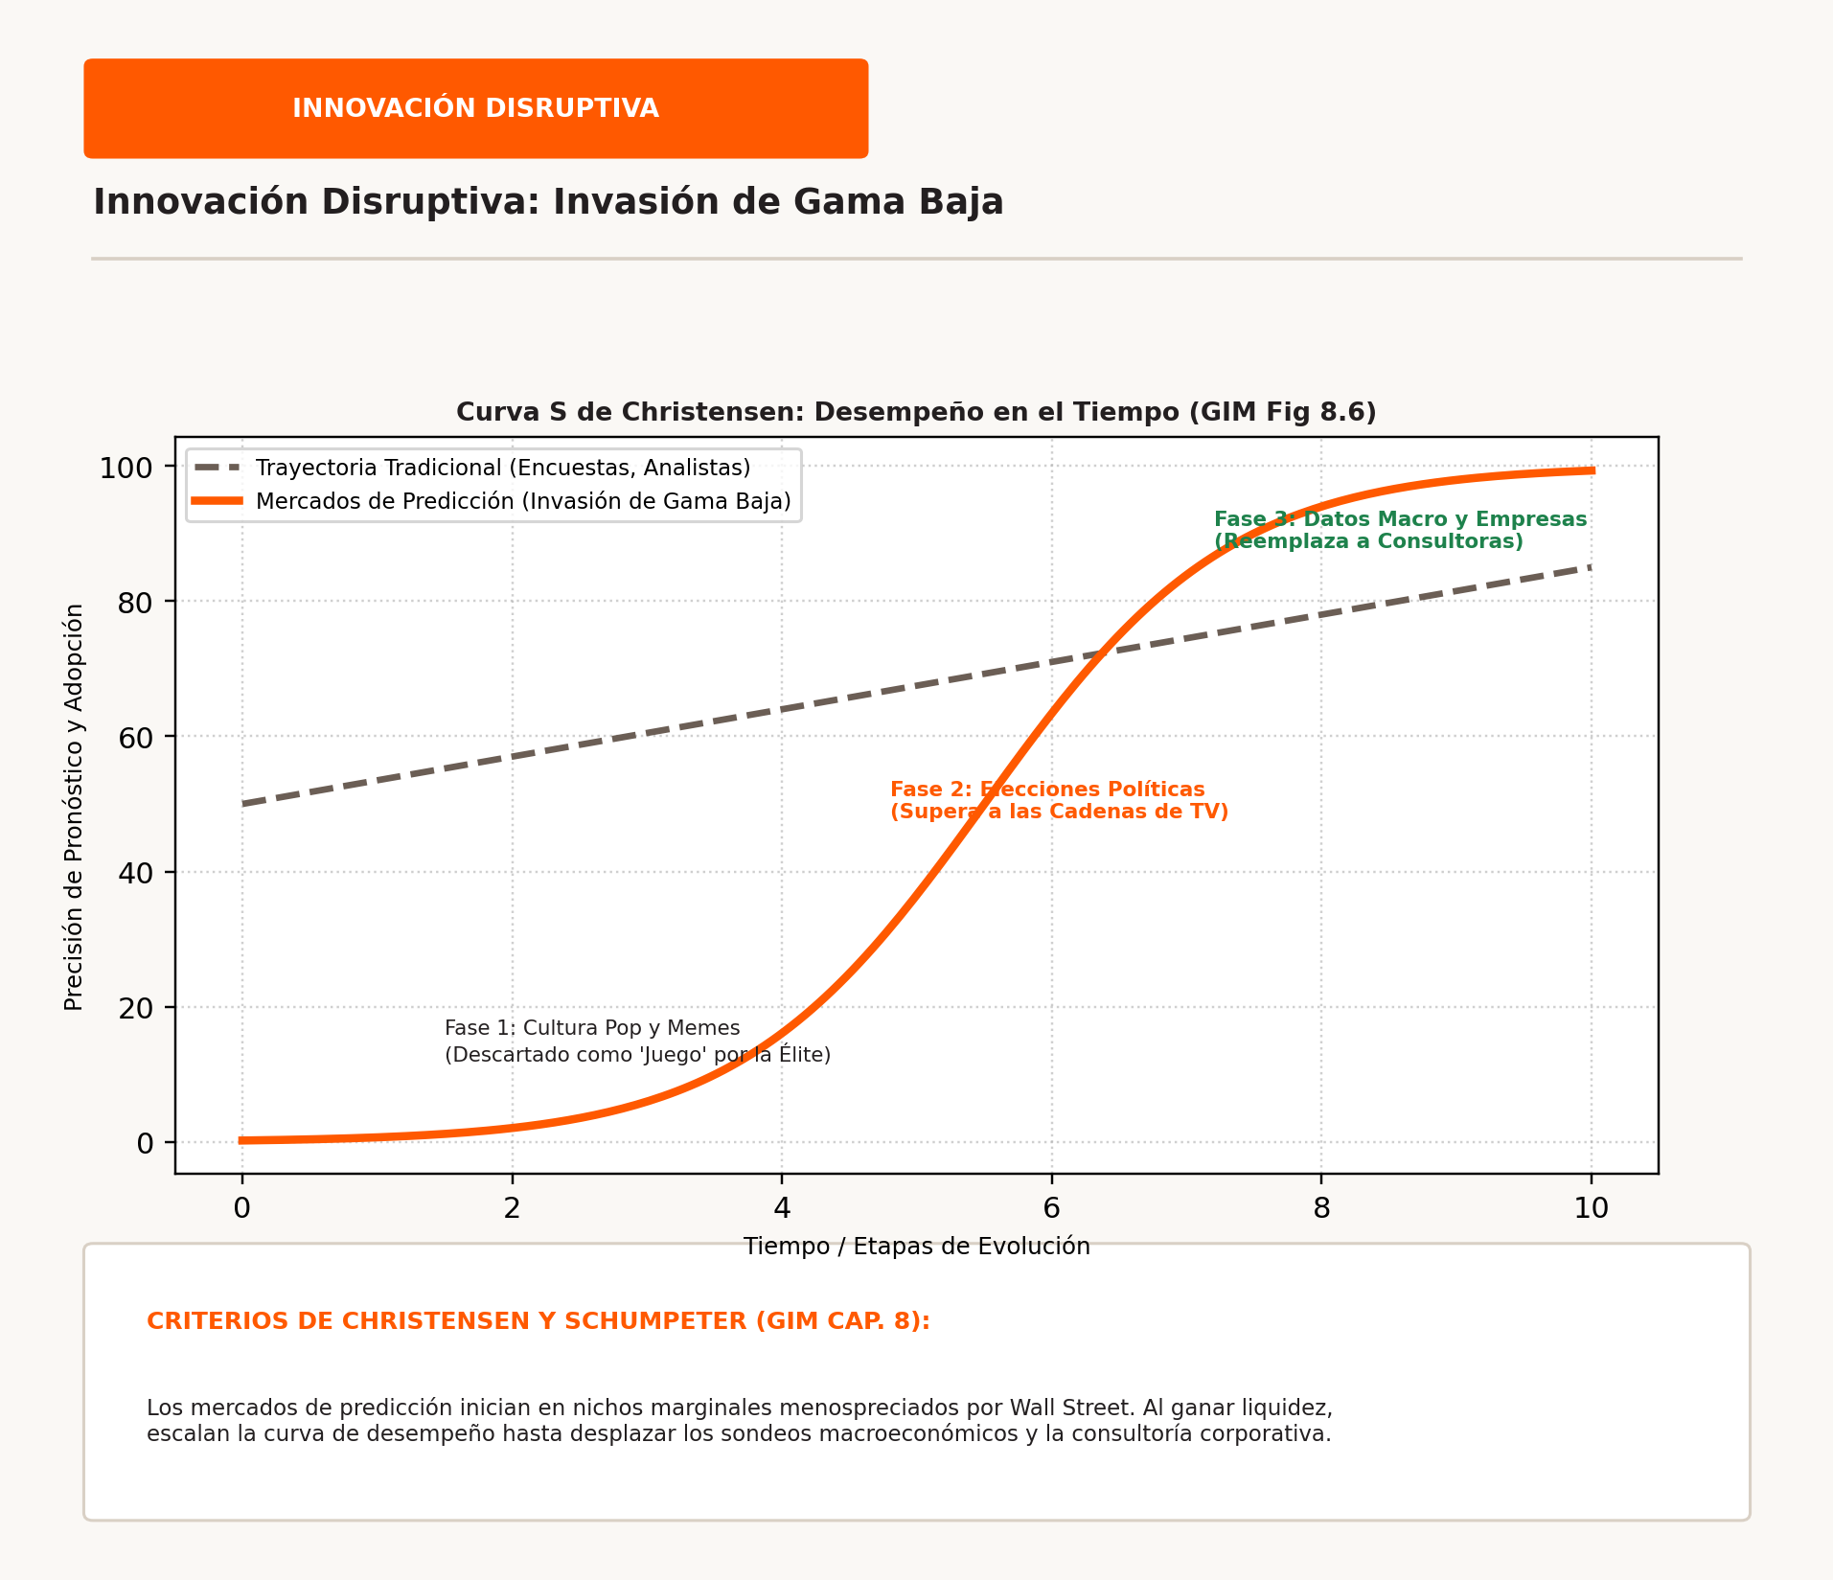
INNOVACIÓN DISRUPTIVA
30 / 40
Innovación Disruptiva por Invasión desde la Gama Baja (GIM Cap. 8)
Aplicación de la Curva S de Christensen: De apuestas de cultura pop a inteligencia macroeconómica
La Clásica Invasión de Gama Baja
Teoría de Christensen (GIM Fig 8.6): Las innovaciones disruptivas nacen en nichos marginales que las empresas líderes descartan como pasatiempos poco rentables.
La Evolución de los Mercados de Pronóstico
Fase 1: Apuestas sobre realities de TV y farándula -> Fase 2: Pronósticos electorales que superan a sondeos -> Fase 3: Evaluación de riesgos geopolíticos corporativos.
El Descuido del Incumbente
Las consultoras tradicionales y los encuestadores ignoraron a estas plataformas hasta que su velocidad, costo y precisión hicieron que el cambio fuera irreversible.
Universidad Anáhuac Mayab • Prof. J. Christopher Westland • Estrategia Digital Transcultural: Web3 y Mercados de Predicción
Notes:
Diapositiva 30: Conecta los mercados de eventos con la Teoría de la Innovación Disruptiva de Clayton Christensen (GIM Cap. 8). Siga el salto histórico: de apuestas informales de cultura pop a referencias mundiales electorales y contratos de riesgo para corporaciones.

Slide 31
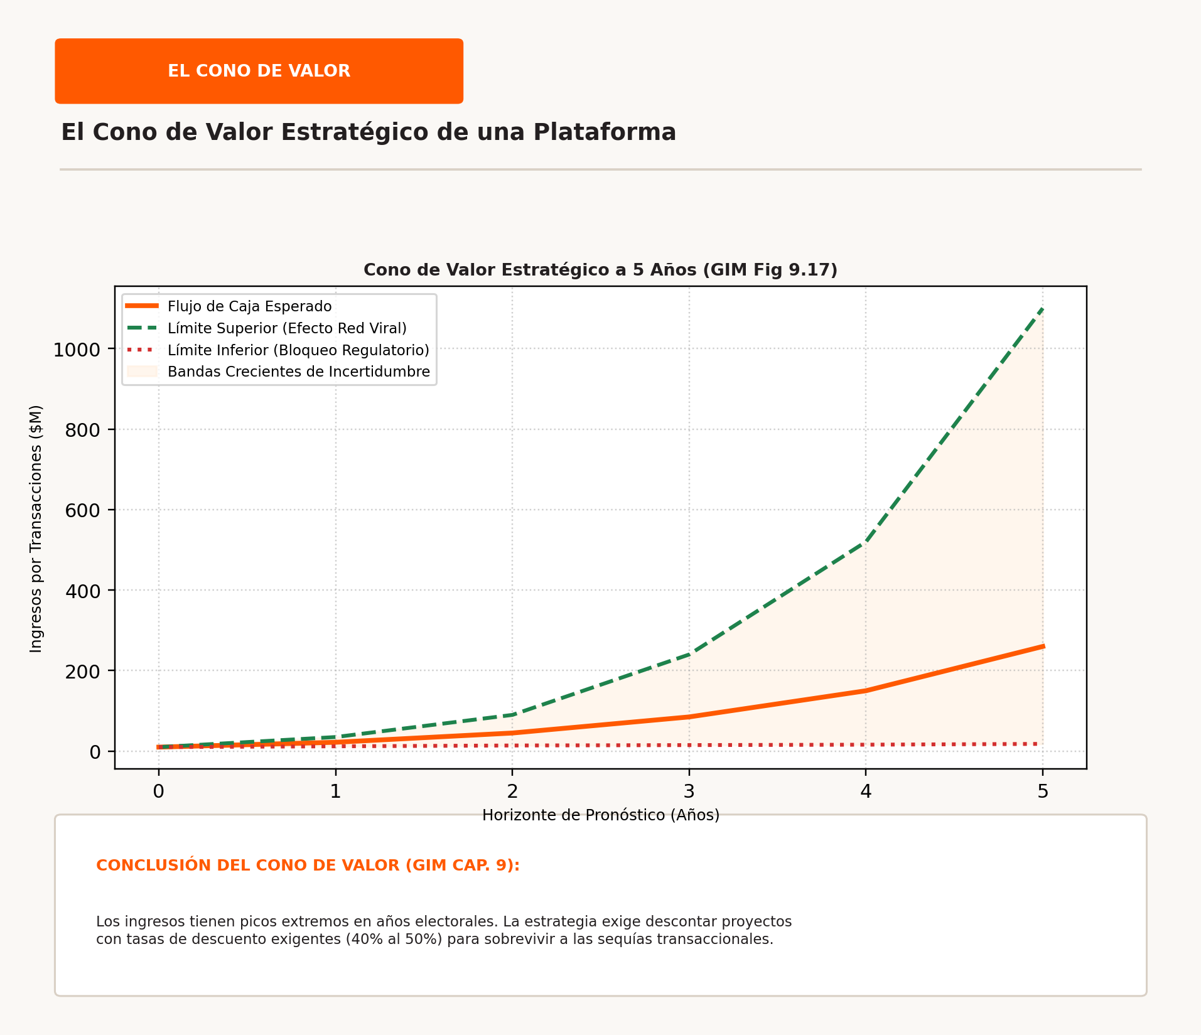
EL CONO DE VALOR
31 / 40
El Cono de Valor de una Plataforma de Información (GIM Fig 9.17)
Gestión de la solvencia operativa cuando los ingresos fluctúan con los ciclos macro y políticos
Bandas Crecientes de Incertidumbre
El Cono de Valor Estratégico (GIM Fig 9.17) modela la dispersión de ingresos futuros de la plataforma frente a costos fijos operativos acotados.
El Ciclo Electoral de Abundancia y Escasez
El volumen de transacciones se multiplica por más de 10x durante elecciones presidenciales en EE.UU., para luego caer con fuerza en los años intermedios.
Disciplina en la Tasa de Descuento
Las firmas deben ajustar sus gastos fijos para aguantar los periodos sin elecciones, exigiendo tasas de rentabilidad elevadas (40% al 50%) ante la volatilidad cíclica.
Universidad Anáhuac Mayab • Prof. J. Christopher Westland • Estrategia Digital Transcultural: Web3 y Mercados de Predicción
Notes:
Diapositiva 31: Aplica el Cono de Valor de Westland (Fig 9.17). ¿Cómo sobrevive una plataforma cuyos ingresos dependen en un 80% de un trimestre electoral cada cuatro años? Analice la diversificación hacia contratos de deportes, finanzas y riesgos de negocio.

Slide 32
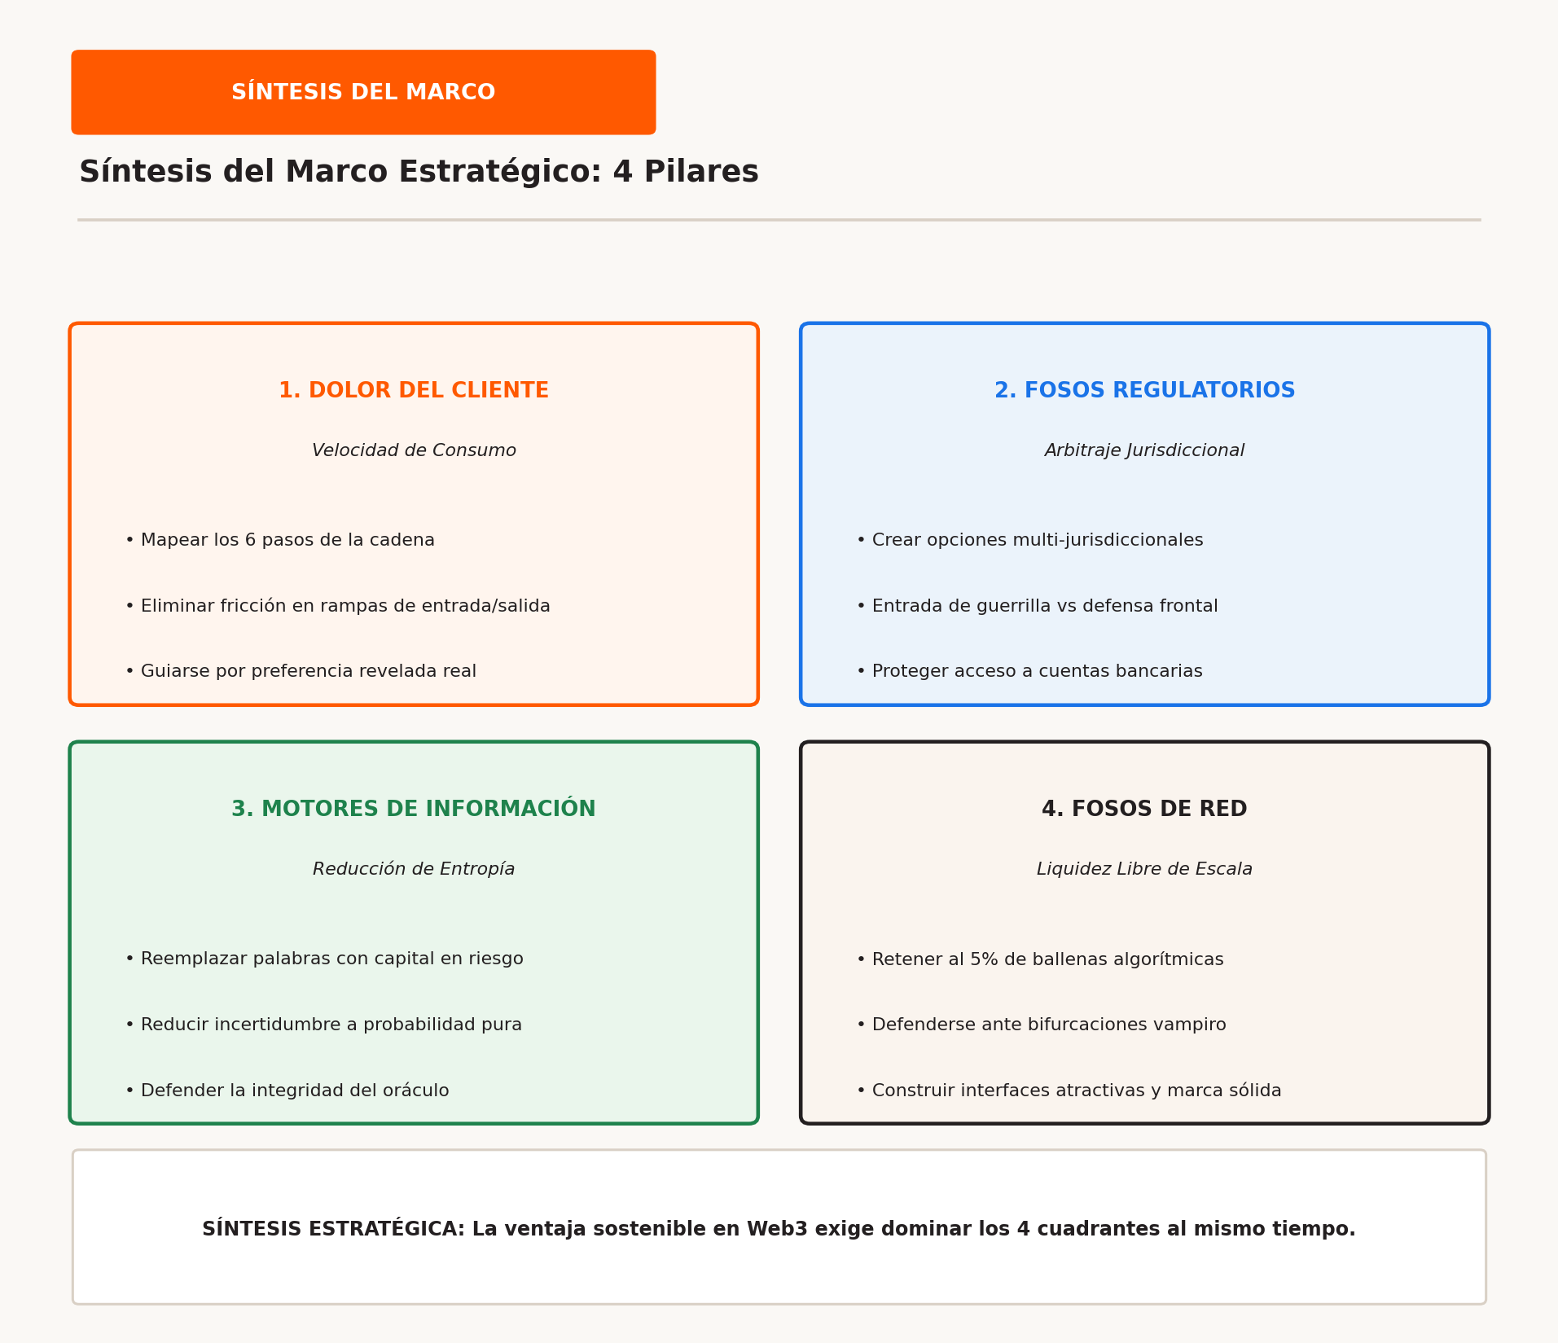
SÍNTESIS DEL MARCO
32 / 40
Síntesis del Marco: Palancas Decisionales Clave en la Estrategia Web3
Unión de dolor del cliente, velocidad de consumo, blindaje regulatorio y fosos de liquidez
Dolor del Cliente y Fricción de Consumo
La tecnología no crea valor por sí sola; comercializar exige eliminar trabas en cada eslabón de la cadena de consumo.
Blindaje Regulatorio y Arbitraje
Las plataformas globales deben prever barreras defensivas de los gobiernos y diseñar opciones reales multi-jurisdiccionales escalonadas.
Fosos de Liquidez en Red
La liquidez es la mejor defensa; pero dado que el software abierto se puede clonar con facilidad, la ventaja sostenible exige marca reconocida y excelente diseño.
Universidad Anáhuac Mayab • Prof. J. Christopher Westland • Estrategia Digital Transcultural: Web3 y Mercados de Predicción
Notes:
Diapositiva 32: Consolida todo el marco teórico en los 4 Pilares de Decisión Estratégica. Prepare al auditorio para el Caso de Estudio 2 evaluando cómo Kalshi y Polymarket encarnan estas tensiones de forma antagónica.

Slide 33
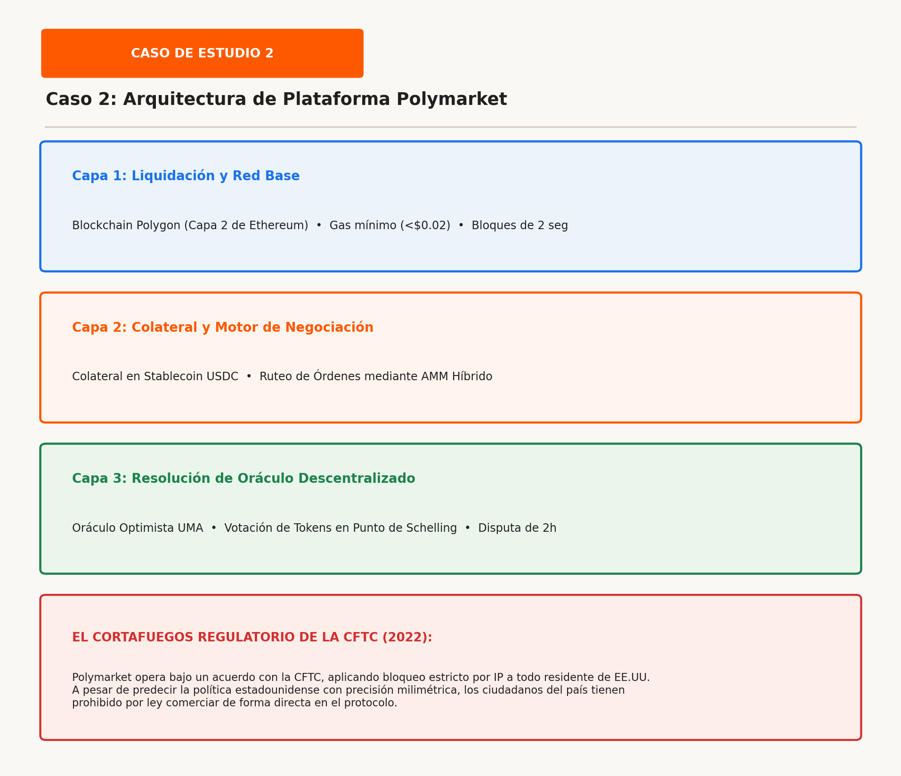
CASO DE ESTUDIO 2
33 / 40
Caso 2: El Motor de la Verdad: Polymarket y el Muro Regulatorio
Cómo un protocolo montado en Polygon procesó miles de millones en las elecciones de 2024
El Gran Hito de 2024
Los sondeos tradicionales sufrieron con tasas de respuesta menores al 1% y sesgos; Polymarket movió miles de millones, consolidándose como el oráculo político de referencia.
Epistemología Basada en Mercados
Creado por Shayne Coplan en Polygon usando USDC; operadores con dinero en juego corrigieron desajustes en segundos, superando a los canales de TV y expertos.
La Paradoja de la Regulación
Una sanción de la CFTC en 2022 obligó a Polymarket a bloquear por IP a residentes de EE.UU.; así, aunque medía la política de ese país con exactitud, sus ciudadanos no podían operar.
Universidad Anáhuac Mayab • Prof. J. Christopher Westland • Estrategia Digital Transcultural: Web3 y Mercados de Predicción
Notes:
Diapositiva 33: Expone el Caso 2: Polymarket vs Wall Street y los Reguladores. Destaque la paradoja de 2024: el pronóstico más certero sobre las elecciones de EE.UU. se construyó en una plataforma offshore que tenía prohibido aceptar usuarios de ese mismo país.

Slide 34
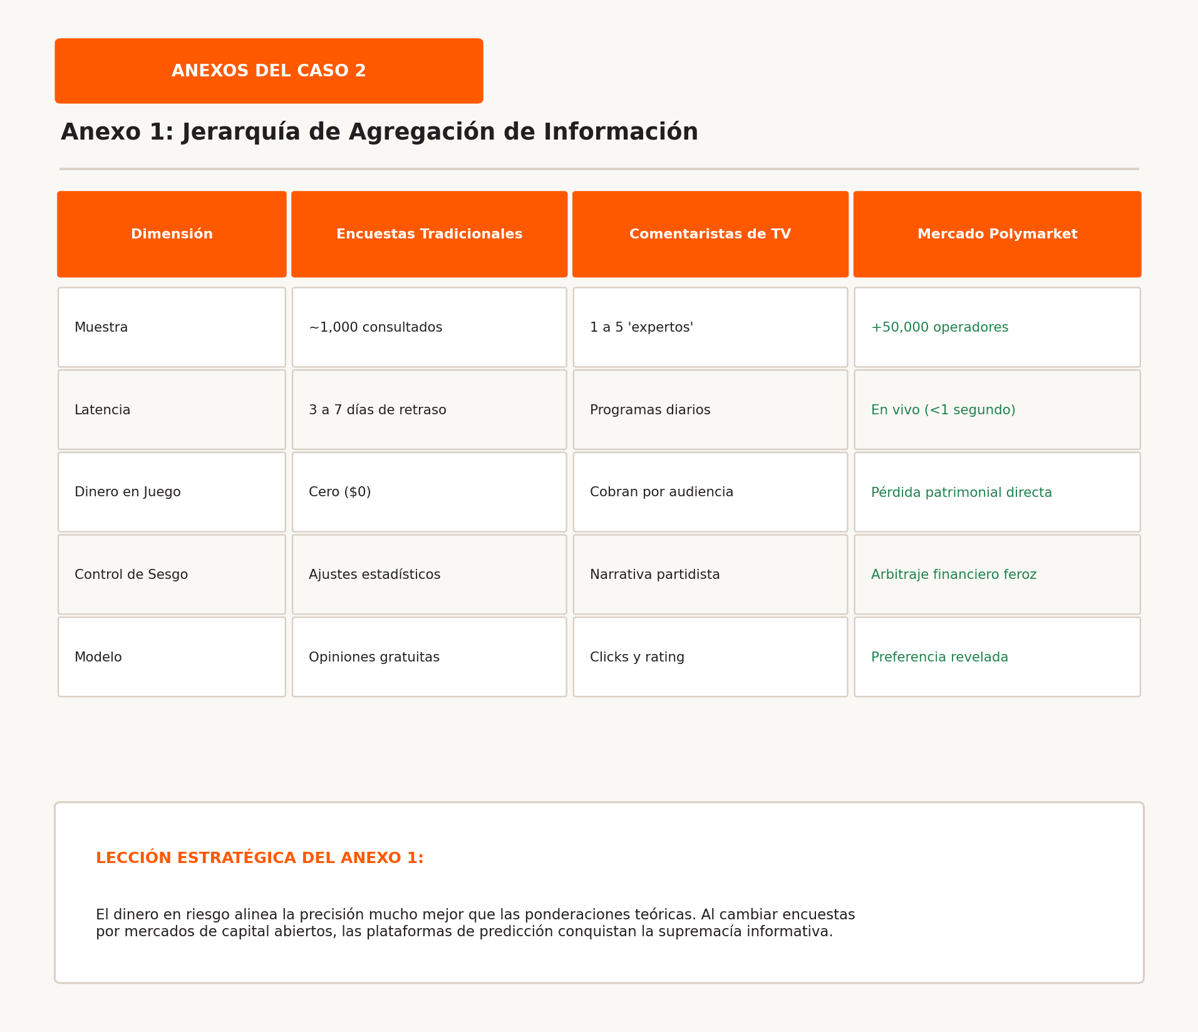
ANEXOS DEL CASO 2
34 / 40
Anexo 1: La Jerarquía de Agregación de Información
Comparativa entre Sondeos, Analistas de Medios y Mercados de Predicción
Muestra y Escala
Sondeos de Opinión: ~1,000 consultados (ajustados con ponderaciones teóricas) vs. Mercados de Predicción: +50,000 participantes arriesgando capital en más de 150 naciones.
Velocidad de Actualización
Las encuestas tardan de 3 a 7 días en levantar y procesar datos; los mercados incorporan noticias de última hora en fracciones de segundo.
Alineación de Incentivos
Quien responde una encuesta no sufre daño económico por decir falsedades; en el mercado de predicción, equivocarse cuesta dinero real en cada postura.
Universidad Anáhuac Mayab • Prof. J. Christopher Westland • Estrategia Digital Transcultural: Web3 y Mercados de Predicción
Notes:
Diapositiva 34: Repasa el Anexo 1 del Caso. Pregunte a los alumnos si una persona muy rica puede manipular un mercado de predicción. Muestre cómo los arbitrajistas financieros toman con gusto la postura contraria de apuestas infladas para obtener ganancias fáciles.

Slide 35
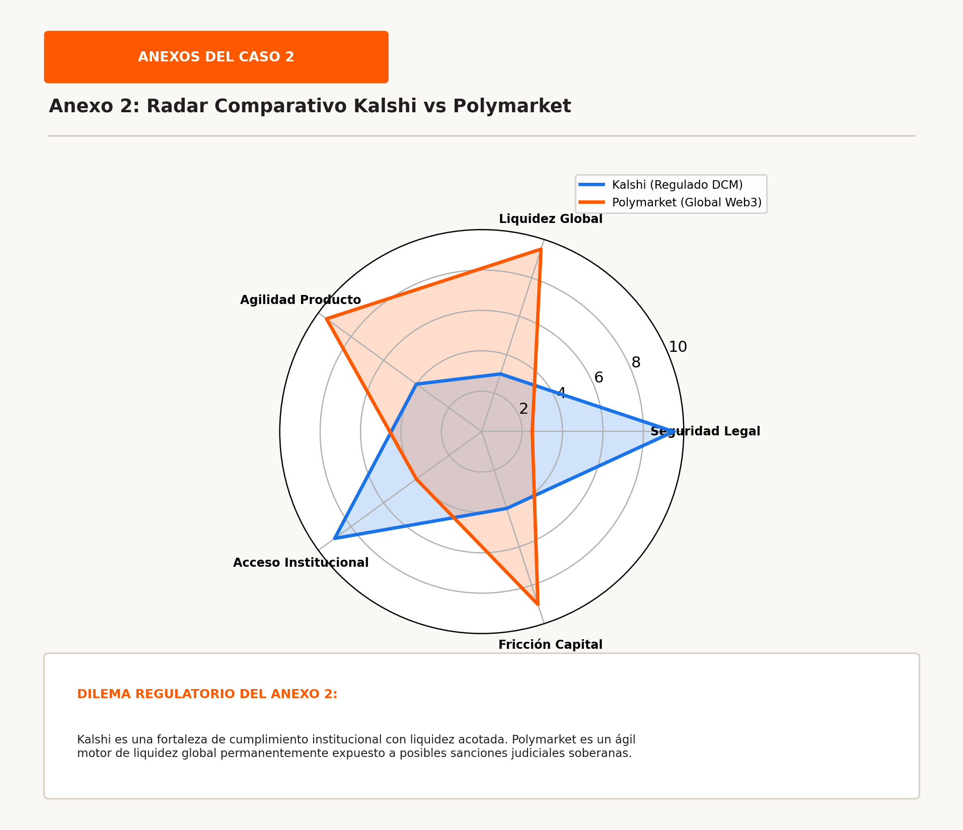
ANEXOS DEL CASO 2
35 / 40
Anexo 2: Arquitectura Regulatoria: Kalshi vs. Polymarket
Medición de costos legales, alcance de mercado, fricción monetaria y velocidad de producto
Kalshi (Mercado Regulado en EE.UU.)
Altos costos legales y de auditoría; registro bancario solo vía ACH en EE.UU.; operaciones en USD; contratos aprobados uno a uno; sin riesgos de sanciones federales.
Polymarket (Descentralizado Offshore)
Costos de geocercas y abogados en el extranjero; acceso mundial vía billeteras Web3; saldo en stablecoins USDC; creación ágil de nuevos contratos por usuarios.
El Dilema de Estrategia
Kalshi apunta al inmenso mercado de derivados corporativos en EE.UU.; Polymarket acapara el interés especulativo minorista internacional a una velocidad de producto 10x mayor.
Universidad Anáhuac Mayab • Prof. J. Christopher Westland • Estrategia Digital Transcultural: Web3 y Mercados de Predicción
Notes:
Diapositiva 35: Revisa el Anexo 2 con la gráfica de radar multiaxial. Compare la fortaleza regulatoria de Kalshi frente a la máquina de liquidez de Polymarket. Pregunte: ¿Cuál de los dos modelos creará mayor valor de negocio en los próximos 10 años?

Slide 36
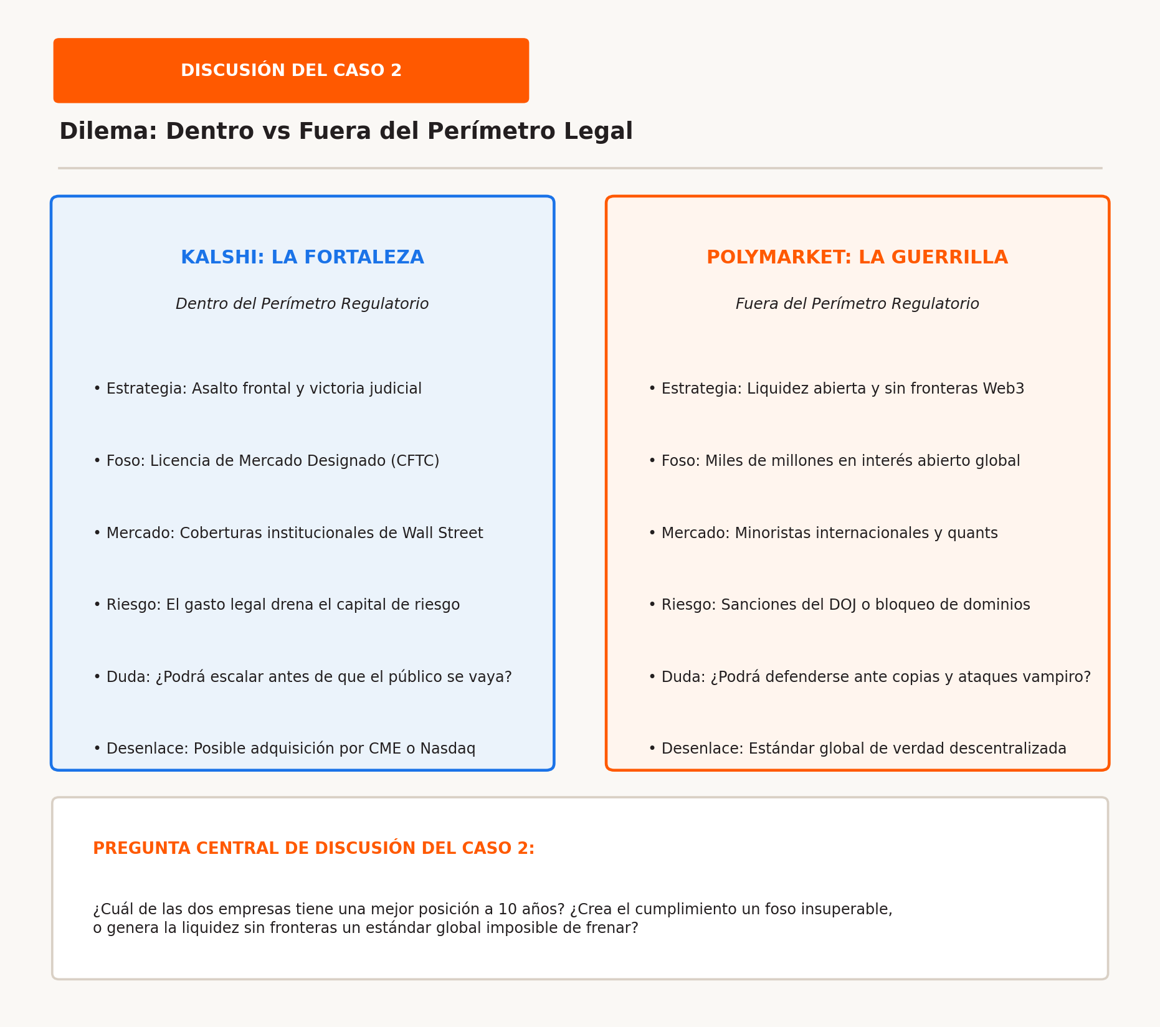
DISCUSIÓN DEL CASO 2
36 / 40
Preguntas de Discusión Estratégica: Motores de Verdad y Estrategia
Aplicación de disrupción de Christensen, economía de redes, teoría de Shannon y táctica
P1: ¿Innovación Disruptiva o Apuestas?
Aplique los criterios de Christensen y Schumpeter (GIM Cap. 8). ¿Es Polymarket una disrupción para la consultoría e investigación de mercado, o un simple casino en línea?
P2: Red de Liquidez y Defensa ante Vampiros
¿Puede un rival copiar el código de Polymarket y robarse sus fondos abiertos? ¿Cómo blinda la plataforma su foso de liquidez? (GIM Cap. 12)
P3: Posicionamiento Táctico
Kalshi vs. Polymarket: Jugar dentro de la ley estatal o jugar fuera a nivel global. ¿Cuál firma tiene una mejor posición de ventaja competitiva duradera a 10 años? (GIM Cap. 6)
Universidad Anáhuac Mayab • Prof. J. Christopher Westland • Estrategia Digital Transcultural: Web3 y Mercados de Predicción
Notes:
Diapositiva 36: Conduce el debate del Caso 2. Rete al grupo con el dilema del 'ataque vampiro': si los contratos de Polymarket son de código abierto en Polygon, ¿por qué ningún clon ha podido arrebatarle el liderazgo de mercado?

Slide 37
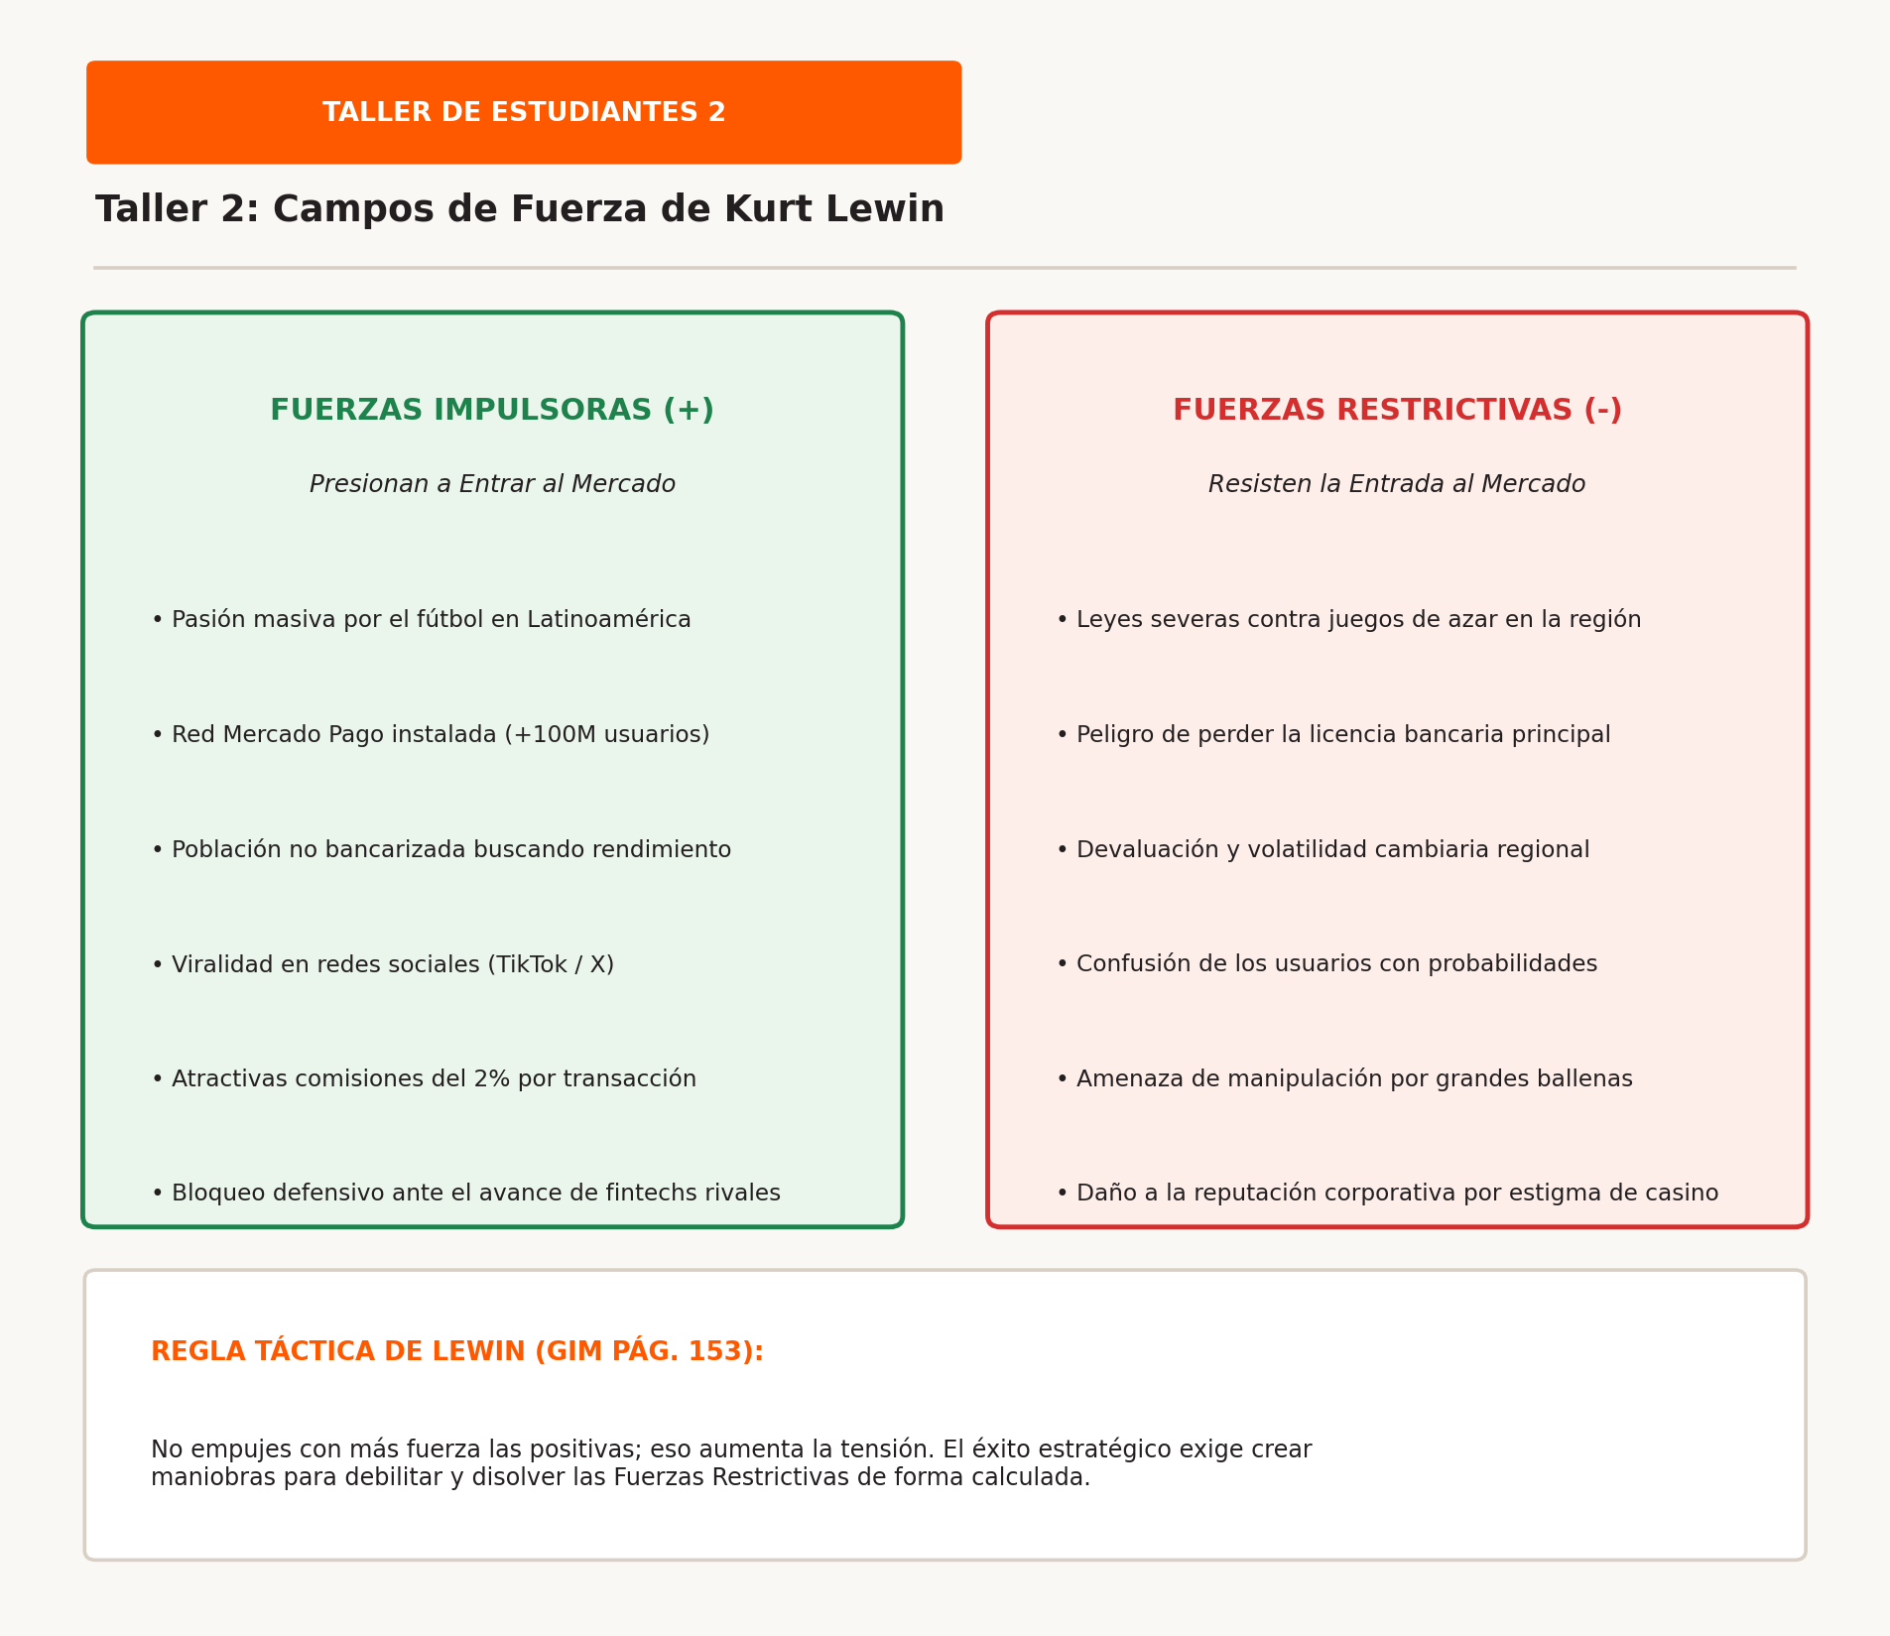
TALLER DE ESTUDIANTES 2
37 / 40
Taller 2: Análisis de Campos de Fuerza para Entrada al Mercado (Fase 1)
Estrategia de Kurt Lewin: Mercado Libre integrando un mercado de predicción (GIM Cap. 6)
Fuerzas Impulsoras (+)
Gran entusiasmo por el fútbol regional; base instalada de billeteras Mercado Pago (+100M usuarios); población sin banco buscando rendimiento; viralidad en redes y comisiones del 2%.
Fuerzas Restrictivas (-)
Leyes severas contra el juego en varios países; peligro de perder licencias de pago; volatilidad cambiaria; confusión con probabilidades y riesgo de daño de marca.
Objetivo Táctico
Diseñar maniobras estratégicas para debilitar y desarmar las fuerzas restrictivas, en vez de presionar ciegamente sobre las fuerzas impulsoras (GIM pág. 153).
Universidad Anáhuac Mayab • Prof. J. Christopher Westland • Estrategia Digital Transcultural: Web3 y Mercados de Predicción
Notes:
Diapositiva 37: Arranca la Fase 1 del Taller 2 (20 min) aplicando Campos de Fuerza de Kurt Lewin (GIM Cap. 6, págs. 153-154). Recuerde a los alumnos: los novatos empujan las fuerzas positivas; los estrategas profesionales debilitan las fuerzas negativas.

Slide 38
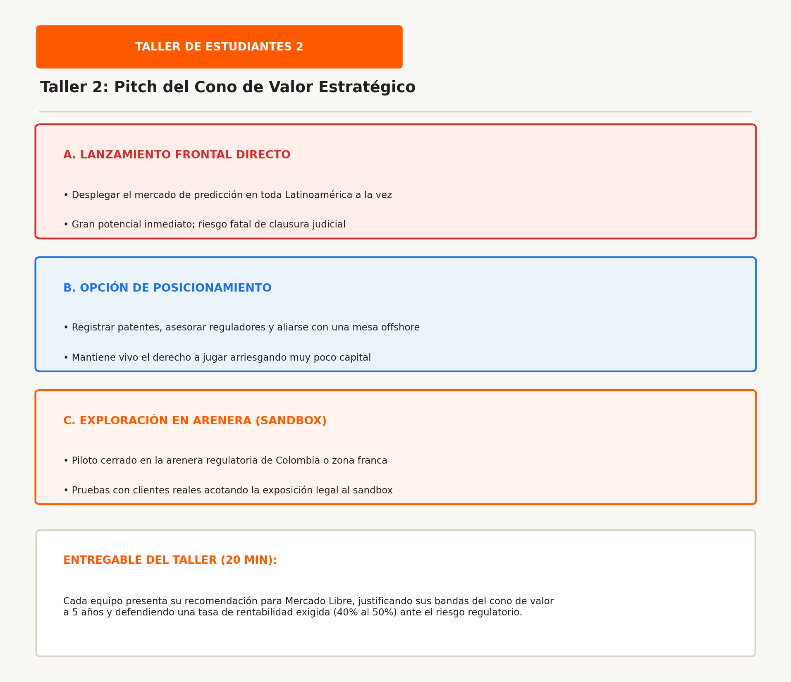
TALLER DE ESTUDIANTES 2
38 / 40
Taller 2: Mapeo del Cono de Valor Estratégico y Pitch (Fase 2)
Proyección a 5 años, tasas de descuento del 40%–50% y presentación de entrada (GIM Cap. 9)
Límites del Pronóstico a 5 Años
Fijar el Límite Superior (red viral cerrada, licencias claras, escala R^2 aprox 0.99) vs. Límite Inferior (sanciones judiciales, bloqueo bancario y fallas en contratos).
Selección de la Tasa de Descuento
Definir y fundamentar una tasa de rendimiento exigente (r = 40% al 50%, GIM pág. 231) acorde con la alta incertidumbre legal y tecnológica del proyecto.
Pitch Ejecutivo del Equipo
Presentar la postura final recomendada para Mercado Libre: Lanzamiento Frontal, Opción de Posicionamiento, Piloto en Arenera (Sandbox) o Trampolín Escalonado (GIM Fig 6.7).
Universidad Anáhuac Mayab • Prof. J. Christopher Westland • Estrategia Digital Transcultural: Web3 y Mercados de Predicción
Notes:
Diapositiva 38: Dirige la Fase 2 del Taller 2 (20 min). Cada equipo dibuja su Cono de Valor a 5 años y expone su propuesta de entrada para Mercado Libre, defendiendo su tasa de descuento frente a contingencias regulatorias.

Slide 39
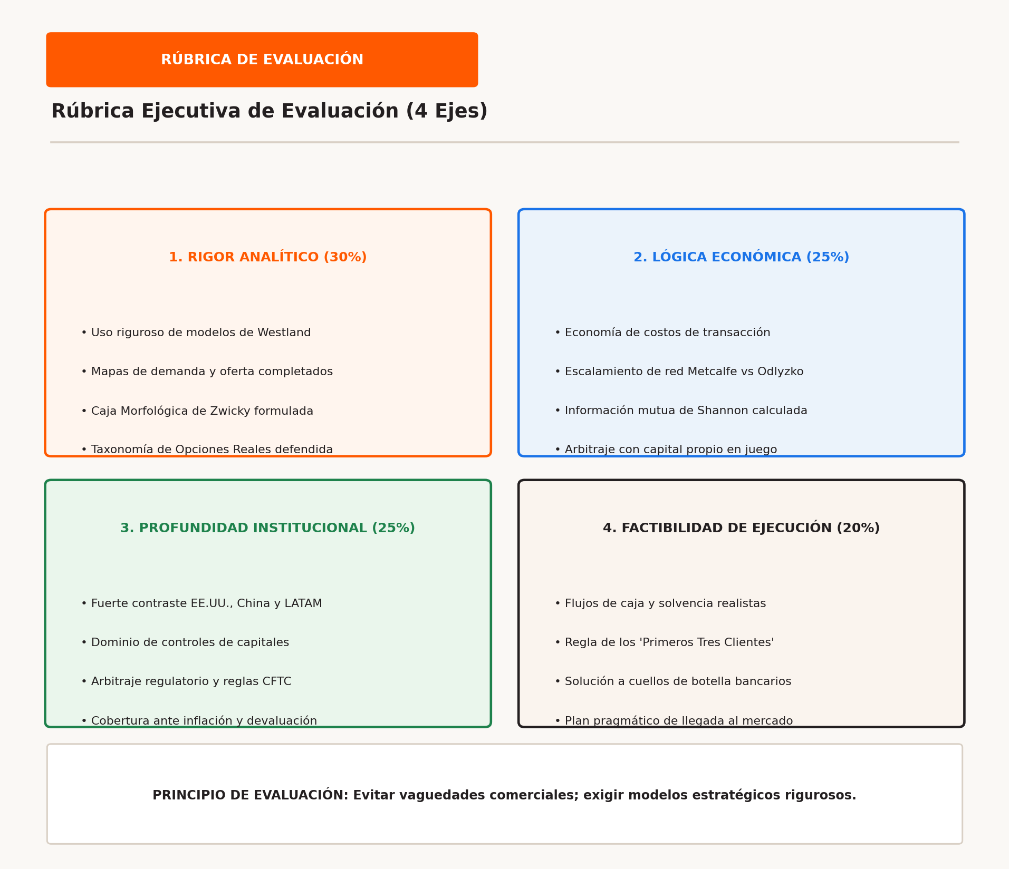
RÚBRICA DE EVALUACIÓN
39 / 40
Rúbrica Ejecutiva de Evaluación y Criterios del Profesor
Los 4 ejes fundamentales de evaluación establecidos en Global Innovation Management
1. Rigor Metodológico (30%)
Aplicación precisa de las matrices de Westland (Mapas de Características, Cadenas de Consumo, Cajas Morfológicas de Zwicky y taxonomía de Opciones Reales).
2. Lógica Económica y de Redes (25%)
Fundamentación en costos de transacción, modelos de red libre de escala, comparación Metcalfe vs. Odlyzko y reducción de entropía de Shannon.
3. Profundidad Institucional (25%) y Factibilidad (20%)
Comprensión de las diferencias institucionales (EE.UU., China, LATAM) y propuesta de ejecución realista validada con la regla de los 'Primeros Tres Clientes'.
Universidad Anáhuac Mayab • Prof. J. Christopher Westland • Estrategia Digital Transcultural: Web3 y Mercados de Predicción
Notes:
Diapositiva 39: Expone la rúbrica formal de evaluación. Repase los 4 ejes: Rigor Metodológico (30%), Lógica Económica (25%), Profundidad Institucional Transcultural (25%) y Factibilidad Práctica de Ejecución (20%).

Slide 40
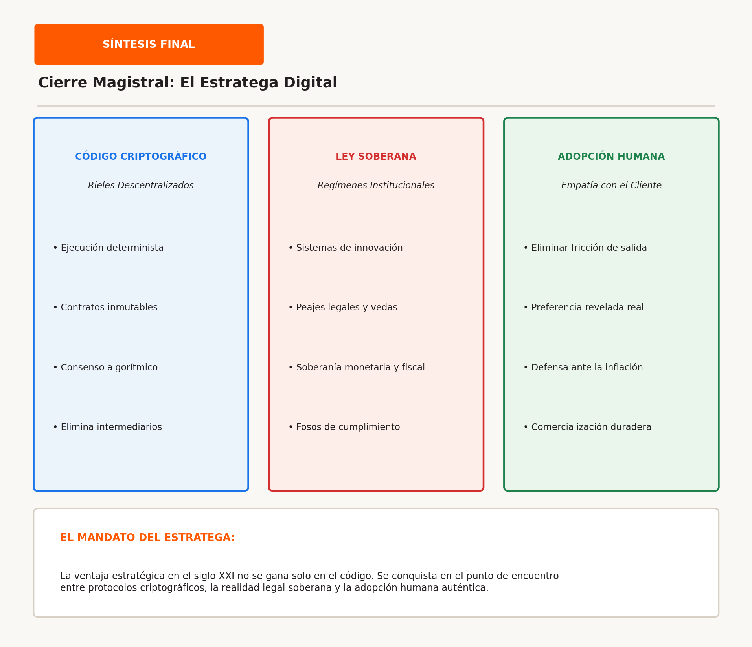
SÍNTESIS FINAL
40 / 40
Cierre Magistral: El Estratega Digital Transcultural
Síntesis de rieles descentralizados, motores de información y fronteras institucionales
Innovación es Invención + Comercialización
El código es barato y fácil de copiar; la comercialización ante las trabas institucionales y regulatorias es donde se gana o pierde la ventaja competitiva.
La Frontera de la Estructura de Mercados
Los rieles de pago descentralizados y los mercados de predicción representan el comercio del siglo XXI, reemplazando intermediarios lentos por protocolos auditables.
El Mandato del Estratega Moderno
Los líderes del futuro deben dominar tres terrenos a la vez: arquitectura de software criptográfico, jurisprudencia regulatoria soberana y empatía profunda con el usuario.
Universidad Anáhuac Mayab • Prof. J. Christopher Westland • Estrategia Digital Transcultural: Web3 y Mercados de Predicción
Notes:
Diapositiva 40: Concluye la cátedra magistral. Conecte con la reflexión final de Westland: la ventaja competitiva en el entorno digital no se obtiene solo en el código, sino en la intersección armónica entre Código Criptográfico, Ley Soberana y Adopción Humana Real.

